Slide 1


ORACLE

Slide 2
데이터베이스 개론 시작

Slide 3
제 1 장 데이터베이스 기본 개념
1. 개요
2. 데이터베이스 정의
3. 데이터 처리 시스템
4. 파일 관리 시스템 vs. 데이터베이스 관리 시스템
5. 데이터베이스 시스템 역사

Slide 4
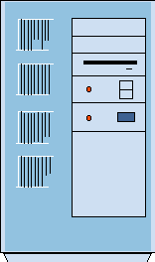
1.1 데이터와 정보
데이터(data) :
- 현실 세계로부터 관찰이나 측정 등의 수단을 통하여 수집한 사실(facts)이나 값(values)
정보(information) :
- 데이터를 가공한 결과를 의미함.
- 특정 상황에 대한 의사 결정을 내릴 수 있는 유용한 해석이나 데이터 상호간의 관계를 의미함.
데이터(Data) vs. 정보(Information)
컴퓨터
데이터
정보

Slide 5
데이터를 가공하여 정보를 추출하는 과정
차량 구입
시기가 5년이 경과한 차주를 찾자!
자동차 회사 고객 데이터베이스
1차 정보
고객번호 | 고객명 | 모델 | 년식 | 주소
000000001 | 싸이 | QM6 | 2023 | 서울
000000002 | G-DRAGON | 토요타 라브4 하이브리드 | 2022 | 서울
000000003 | 태양 | 코나 하이브리드 | 2022 | 대전
000000004 | 대성 | 코나 하이브리드 | 2022 | 대전
000000005 | T.O.P | 아우디 e-트론 S 스포트백 | 2022 | 부산
000000006 | 김민석 | 아우디 e-트론 S | 2022 | 대구
000000007 | 정동환 | 아우디 S6 | 2022 | 대구
000000008 | 유정석 | 스타리아 리무진 | 2022 | 제주
000000009 | 이수진 | GV70 | 2022 | 대구
000000010 | 지한 | XM3 | 2023 | 대전
000000011 | 신지윤 | 푸조 5008 GT | 2022 | 대전
000000012 | 박소은 | 폴스타 2 | 2022 | 대전
고객번호
이름
모델
년식
주소
000000001
000000002
000000007
000000009
.
.
.
김길자
이종삼
길기태
김미희
.
.
.
소나타I
아반테
엑셀
소나타II
.
.
.
1990
1995
1992
1994
.
.
.
서울
제주
서울
인천
.
.
.
서울에 거주하는 차주에 대한 정보를 찾자!
2차 정보
고객번호
이름
모델
년식
주소
000000001
000000007
.
.
.
김길자
길기태
.
.
.
소나타I
엑셀
.
.
.
1990
1992
.
.
.
서울
서울
.
.
.

Slide 6
1.2 메타데이터
메타데이터(Metadata) :
데이터에 대한 데이터를 의미함
데이터의 구조(structure)나 제약사항(constraints) 등과 같은 속성(properties)이나 특성(characteristics) 을 기술하는 것
자동차 회사 고객 데이터베이스의 메타 데이터
이름
유형
길이
제약사항
의미
고객번호
integer
9
1•고객번호
고객을 유일하게 식별할 수 있는 속성 값
이름
character
5
고객의 이름
모델
varchar
10
고객이 소유하고 있는 자동차 모델
년식
integer
4
현재년도•년식
고객이 소유하고 있는 생산년도
주소
varchar
30
고객의 주소

Slide 7
1.3 데이터와 지식
데이터 vs 지식
기준
데이터
지식
갱신 빈도
동적
정적
저장되는 양
대량
소량
구조적인 복잡성
단순한 구조
복잡한 구조
일반화 수준
상세화
일반화

Slide 8
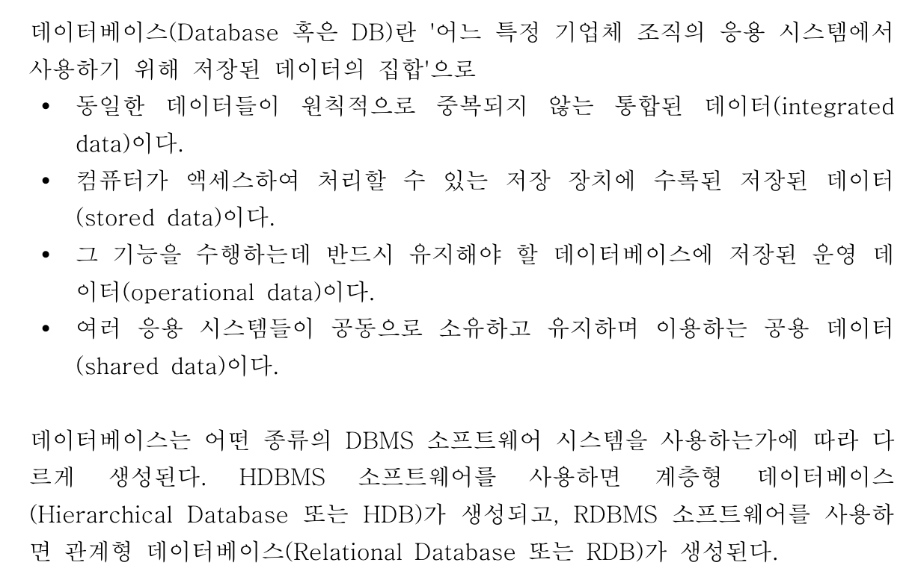
2. 데이터베이스의 정의와 특성 - 2.1 데이터베이스의 정의

Slide 9
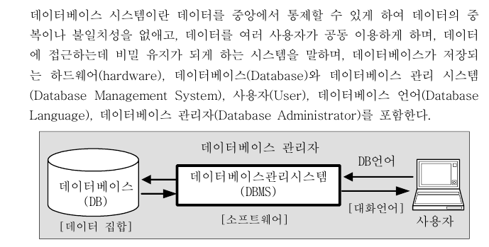
2.2 데이터베이스 시스템

Slide 10
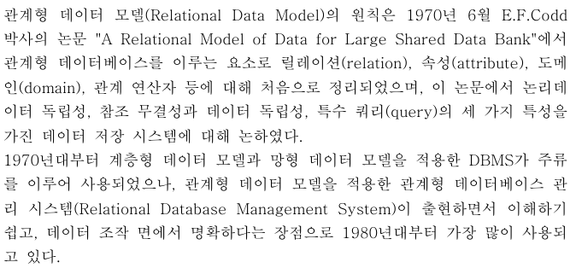
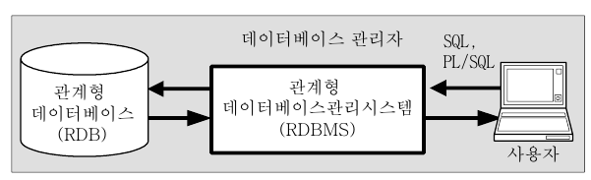
2.3 관계형 데이터베이스 시스템(Relational Database System)

Slide 11
3. 데이터 처리 시스템 – 3.1 일괄 처리 시스템 vs 온라인 처리 시스템
일괄 처리 시스템 (batch processing system)
- 일정 기간동안 데이터를 모아서 일시에 작업을 처리하는 시스템
온라인 처리 시스템 (on-line processing system)
- 작업 처리 요구가 발생하면 즉시 시스템에서 처리함.
Batch
processing
system
On-line
processing
system
데이터 처리
시스템의 분류
실시간성
Data
Processing
System
On-line
processing
system
Centralized
processing
system
저장장치
접근성
데이터
집중
Off-line
processing
system
Distributed
processing
system

Slide 12
3.2 오프라인 처리 시스템 vs. 온라인 처리 시스템
오프라인 처리 시스템(off-line processing system)
특정 작업을 처리하는 도중에 저장 데이터에 접근할 수 없는 시스템
온라인 처리 시스템(on-line processing system)
작업 처리 중 저장 테이터를 접근하여 사용할 수 있는 시스템
3.3. 중앙집중 처리 시스템 vs 분산 처리 시스템
중앙집중 처리 시스템(centralized processing system)
중앙 컴퓨터에 데이터를 집중시켜 처리하는 시스템
분산 처리 시스템(distributed processing system)
지역적으로 떨어져 있는 컴퓨터에 데이터를 분산시켜 처리하는 시스템

Slide 13
4. 파일 관리 시스템 vs 데이터베이스 관리 시스템 – 4.1 파일 관리 시스템
파일 관리 시스템(file management system)
- 파일을 생성검색, 조작할 수 있는소프트웨어 시스템을 말함
파일 관리 시스템의 특성으로 인한 문제점
- 데이터의 중복(data redundancy)이 심각하게 발생
- 데이터의 불일치(data inconsistency)가 발생
- 응용 프로그램이 파일의 형식에 종속
- 프로그래밍 언어마다 파일의 형식이 다름

Slide 14
파일 관리 시스템 이용 환경
학생 파일
학생 파일 처리
응용 프로그램
학번
이름
학과
학년
전화번호
우편번호
주소
지도교수
생년월일
중복
등록 파일
등록 파일 처리
응용 프로그램
강좌번호
학번
이름
학과
전화번호
우편번호
주소
점수
성적

Slide 15
4.2 데이터베이스 관리 시스템
데이터베이스 관리 시스템(DBMS : Database Management System)
- 파일 관리 시스템의 단점을 개선하여 데이터를 통합적으로 관리하는 소프트웨어 시스템을 말함.
데이터베이스 관리 시스템 장점
- 데이터의 중복이 줄어듬
- 데이터의 불일치(data inconsistency)를 피할 수 있음
- 응용 프로그램과 데이터의 독립성이 유지됨
- 응용 프로그램과 데이터 형식의 표준화를 기함
- 데이터의 접근의 보안과 무결성 유지가 용이함
데이터베이스 관리 시스템 단점
- 시스템을 이용하는 비용이 발생함
- 파일관리 시스템을 이용하는 것보다 상대적으로 속도가 느림

Slide 16
데이터베이스 관리 시스템 이용 환경
D
B
M
S
학생 파일
학생 파일 처리
응용 프로그램
학번
이름
지도교수
생년월일
학과
학년
전화번호
우편번호
주소
공유
등록 파일 처리
응용 프로그램
등록 파일
강좌번호
학번
점수
성적

Slide 17
5. 데이터베이스 시스템 역사 - 데이터베이스 시스템 발전 이슈 -
대형 ➔ 소형 시스템
데이터베이스 모델
기본 ➔ 부가 기능
크기
모델
데이터베이스
발전 이슈
기능
부하
분산
클라이언트-서버 응용
중앙집중 ➔ 분산 응용

Slide 18
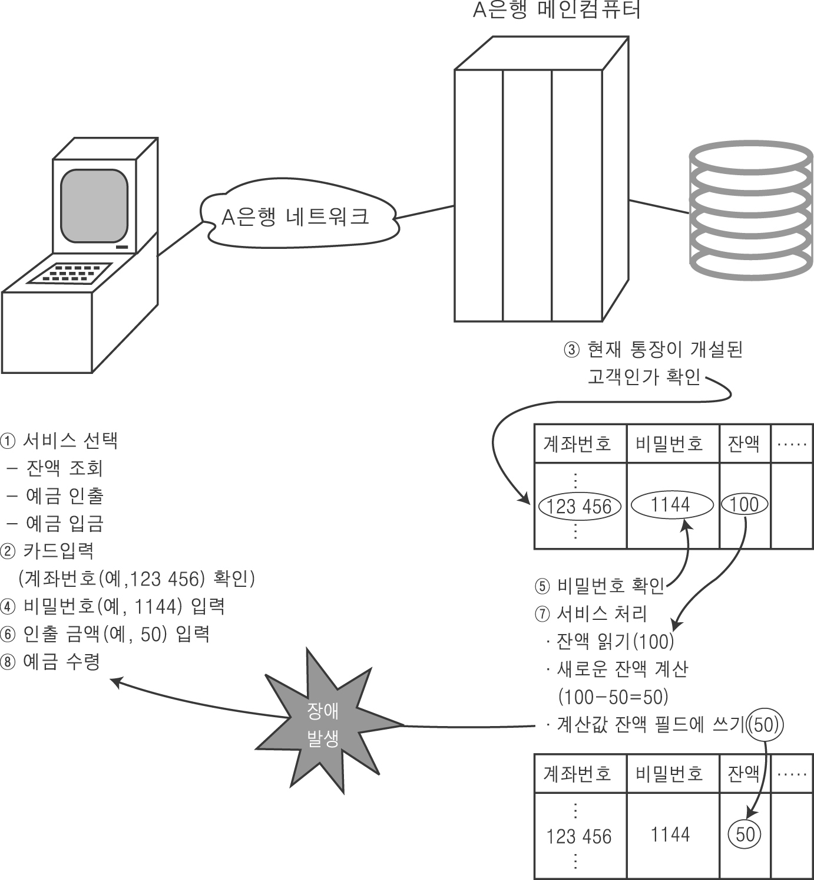
5. 데이터베이스 시스템 역사 - 트랜잭션의 특징 -
원자성(Atomicity) : 트랜잭션의 처리는
완전히 끝마치지 않을 경우에는 전혀
이루어지지 않은 것과 같아야 한다.
이러한 특성을 All or Nothing"이라 한다.
일관성(Consistency) : 트랜잭션들간의
영향이 한 방향으로만 전달되어야 한다.
고립성(Isolation) : 트랜잭션의 부분적인
상태를 다른 트랜잭션에 제공해서는 안된다.
지속성(Durability) : 성공적인 트랜잭션의
수행 후에는 반드시 데이터베이스
(디스크)에 반영하여야 한다.
願一告知

Slide 19
1. 트랜잭션의 정의
- 트랜잭션은 데이터베이스에서 하나의 논리적 기능을 수행하기 위한 일련의 연산 집합으로서 작업의 단위이다.
- 트랜잭션은 데이터베이스 관리 시스템에서 회복 및 병행 수행 시 처리되는 작업의 논리적 단위이다.
- 하나의 트랜잭션은 정상적으로 종료될 경우 commit 연산이 수행되고, 비정상적으로 종료될 경우 rollback 연산이 수행된다.
2. 트랜잭션의 특성
데이터 무결성(Integrity)을 보장하기 위하여 DBMS의 트랜잭션이 갖추어야 할 특성
(1) 원자성(Atomicity)
- 트랜잭션의 연산은 데이터베이스에 모두 반영되든지 아니면 전혀 반영되지 않아야 한다.
- 트랜잭션 내의 모든 명령어는 반드시 완벽히 수행되어야 하며, 모두가 완벽히 수행되지 않고 어느 하나라도 오류가 발생하면 그 트랜잭션은 모두 취소되어야 한다.
(2) 일관성(Consistency)
- 트랜잭션 수행이 성공적으로 완료되면 언제나 일관성 있는 데이터베이스 상태로 변환한다.
- 시스템이 가지고 있는 고정 요소는 트랜잭션 수행 전과 수행 완료 후의 상태가 같아야 한다.
- 동시에 실행되는 트랜잭션이 없는 고립 상태에서의 트랜잭션 수행은 데이터 베이스의 일관성을 유지하여야 한다.
(3) 고립성(Isolation)
- 한 트랜잭션이 데이터를 갱신하는 동안 이 트랜잭션이 완료되기 전에는 갱신중인 데이터를 다른 트랜잭션들이 접근하지 못하도록 해야 한다.
- 여러 트랜잭션들이 동시에 수행되어도 그 결과는 순차적으로 실행된 결과와 같아야 한다.
- 여러 트랜잭션들이 동시에 실행되더라도 데이터베이스 관리 시스템은 트랜잭션 T1과 T2 각 쌍에 대해 T1이 시작되기 전에 T2가 실행을 끝내든지, 아니면 T1이 끝난 뒤에 T2가 실행되도록 보장해야 한다.
(4) 지속성(Durability)
- 성공적으로 수행된 트랜잭션은 영원히 반영되어야 함을 의미한다.
- 시스템 문제, DB 일관성 체크 등을 하더라도 유지되어야 함을 의미한다.
- 전형적으로 모든 트랜잭션은 로그로 남고 시스템 장애 발생 전 상태로 되돌릴 수 있다.
- 트랜잭션은 로그에 모든 것이 저장된 후에만 commit 상태로 간주될 수 있다.
3. 트랜잭션의 상태
- 활동(Active) : 트랜잭션이 실행중인 상태
- 실패(Failed) : 트랜잭션 실행중에 오류가 발생하여 중단된 상태
- 철회(Aborted) : 트랜잭션이 비정상적으로 종료되어 ROLLBACK연산을 수행한 상태
- 부분 완료(Partially Committed) : 트랜잭션의 마지막 연산까지 수행하였지만 COMMIT 연산을 실행하기 전의 상태
- 완료(Committed) : 트랜잭션이 성공적으로 완료되어 COMMIT 연산을 수행한 후의 상태

Slide 20
5.1 대형시스템에서 소형 시스템으로
1960년대 (초창기)
- DBMS는 메인 프레임 컴퓨터에 탑재되는 제품들을 중심으로 발전
1980년대
- 개인용 컴퓨터에 탑재 가능한 DBMS 개발됨
1980년대 이후
- GUI 환경을 채택한 제품들이 출시됨

Slide 21
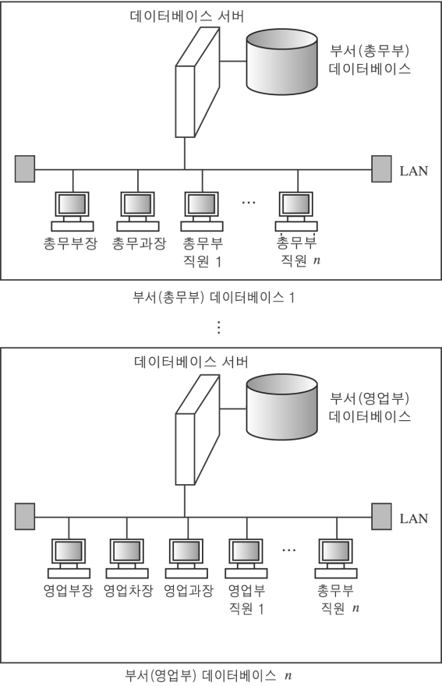
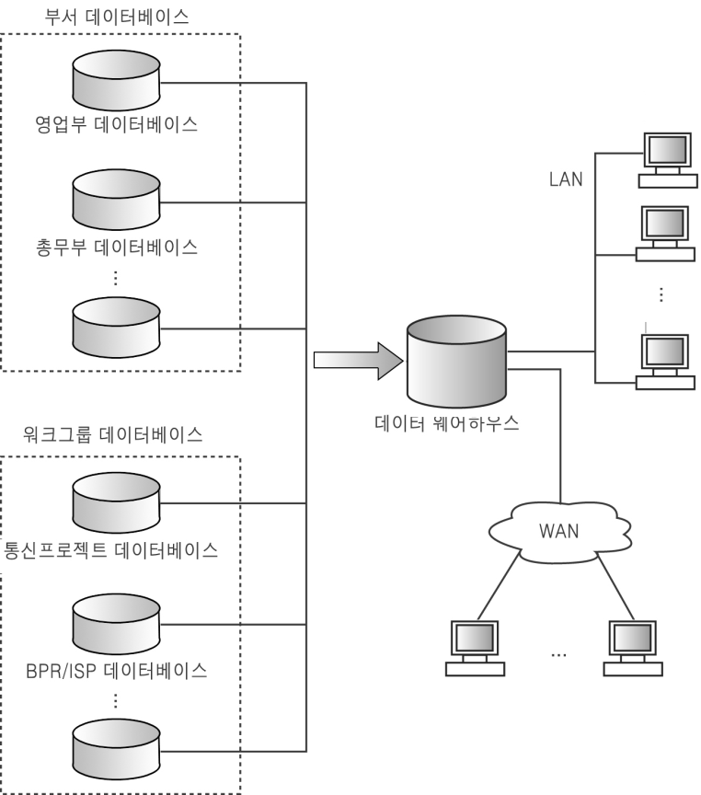
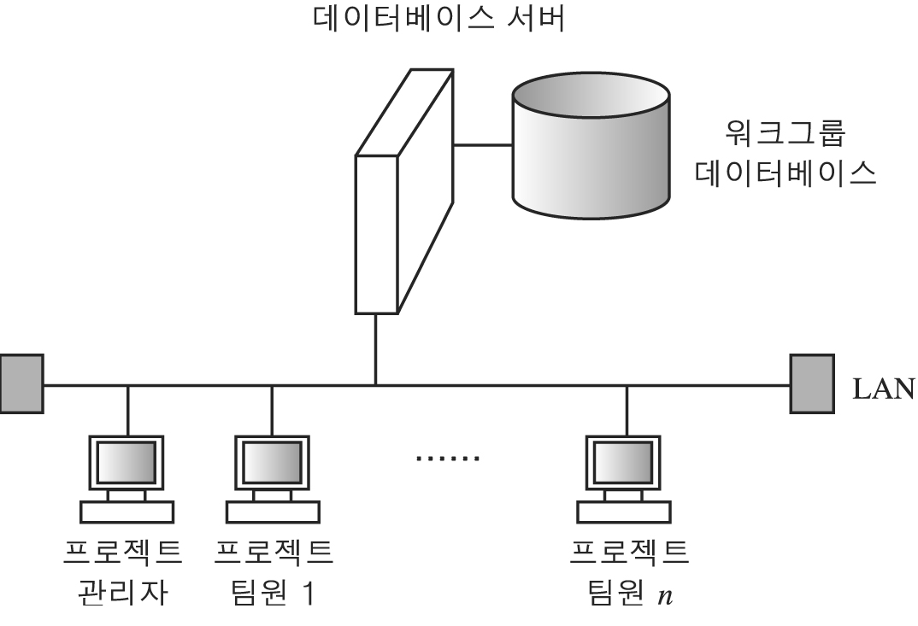
크기에 따른 데이터베이스 분류
개인용 데이터베이스
워크그룹 데이터베이스
부서 데이터베이스
전사적 데이터베이스

Slide 22
5.2 데이터베이스 시스템의 제공 기능 추가
초창기
- 사용자가 필요로 하는 대부분을 직접 프로그래밍하여 사용함
그 이후
- DBMS 개발 업체의 증가로 인하여 사용자의 편의의 기능이 추가되어 제공됨
- DBMS 판매 업체들이 부가적인 도구 형태로 지원함
- DBMS에서 WWW과 연동이 가능한 다양한 기능을 제공하는 데 주력함

Slide 23
데이터베이스 개론 끝

Slide 24
관계형 데이터모델 개념 시작

Slide 25
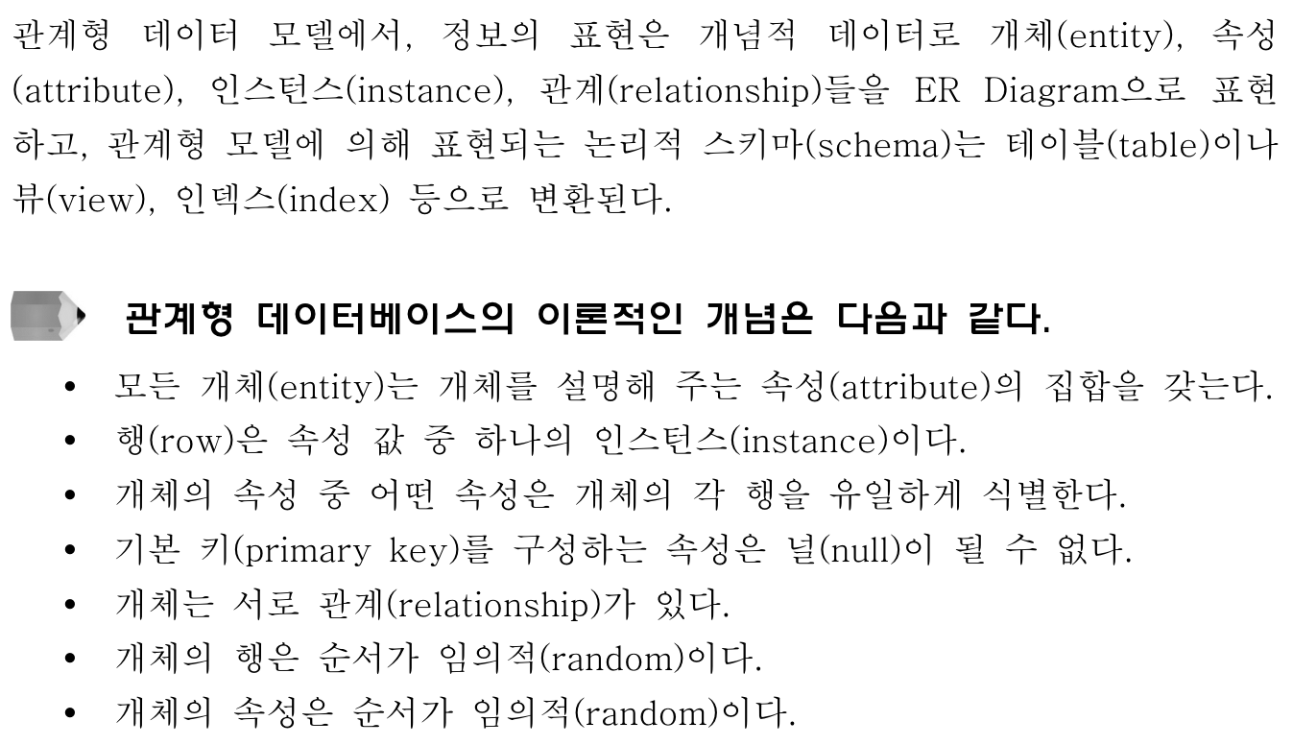
관계형 데이터 모델

Slide 26
3. 관계형 데이터베이스 모델
현재 가장 많이 사용되는 데이터베이스 모델
데이터가 최소한의 의미를 가지는 테이블 형태들로 표현
사용자가 데이터를 쉽게 다룰 수 있도록 해주는 질의어(SQL)를 제공
SQL
⇒ 자연어에 가까운 문법 – 배우기 쉬운 장점
⇒ 데이터를 어떻게(how) 가져올 것인가 대신에 어떤(what) 데이터를 원하는지만 기술 – 사용자나 개발자의 입장에서 데이터를 다루는 작업이 매우 단순해짐
⇒ 명령어나 문법이 표준화되어 있음 – 대부분의 명령어는 모든 관계형 데이터베이스 제품에서 공통적으로 사용 가능

Slide 27
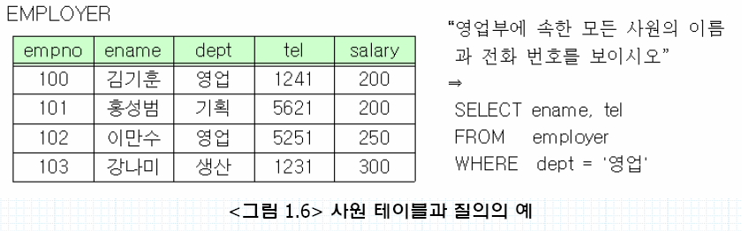
3. 관계형 데이터베이스 모델

Slide 29
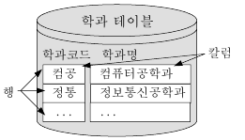
릴레이션 (relation)
테이블
현실세계의 개체를 표현
관계형 데이터베이스에서 정보를 구분하여 저장하는 기본 단위
STUDENT 릴레이션: 학생에 관한 정보를 저장
SUBJECT 릴레이션: 과목에 대한 정보를 저장
동일한 데이터베이스 내에서는 같은 이름을 갖는 릴레이션이 존재할 수 없음
1개 이상의 컬럼과 0개 이상의 행으로 구성

Slide 30
튜플 (tuple)
개체에 속한 구성원들 개개의 정보를 표현(레코드)
⇒ 예) ‘학생’은 개체를 나타내는 이름이고 ‘김철수’, ‘박선하’, ‘안미희’, .. 등은 ‘학생’ 개체의 구성원
한 릴레이션에 포함된 튜플의 개수는 시간에 따라 변할 수 있으며, 한 릴레이션은 여러 개(수십~수십만 개)의 튜플을 포함할 수 있음
컬럼들의 값의 조합이며, 레코드, 행, 로우라고도 부름
각 행은 기본키(primary key)에 의해 구분되고, 기본 키는 중복된 값을 허용하지 않으며 반드시 데이터를 입력해야 하는 필수 컬럼
행의 순서는 중요하지 않으며, 입력되는 순서대로 저장됨

Slide 31
속성 (attribute)
릴레이션에서 관리하는 구체적인 정보 항목(필드)
현실세계의 개체(예: 학생, 교수, 과목,...)들은 많은 속성들을 갖는데 그 중에서 관리해야 할 필요가 있는 속성들만을 선택하여 릴레이션에 포함시킴
속성 역시 고유한 이름을 가지며 동일 릴레이션 내에서는 같은 이름의 속성이 존재할 수 없음
테이블 상에서 단일 종류의 데이터를 나타내며, 각 컬럼은 데이터타입과 크기를 갖고 있음

Slide 32
도메인 (domain)
각각의 속성들이 가질 수 있는 값들의 집합
필요 이유
저장되는 데이터 값들이 본래 의도했던 값들만 저장되고 관리되도록 하는데 있음. 예)‘성별’이라는 속성이 있다면 이 속성이 가질 수 있는 값은{남,여}.
데이터베이스 설계자는 성별의 도메인으로 ‘Gender를 정의하고 그 값으로 {남,여}를 지정
‘성별’이라는 속성은 ‘Gender' 도메인에 있는 값만을 가질 수 있다고 지정 : 사용자들이 남, 여 이외의 값을 입력하는 것을 DBMS가 방지
도메인의 이름은 속성 이름과 같거나 다를 수 있음
현실적으로 도메인을 구현하는 것은 어러움 (ex: 이름, 주소) : 대부분의 DBMS 제품에서는 사용자 정의 데이터 타입을 사용. Ex) 데이터 타입과 길이를 미리 지정, 데이터 값의 범위를 지정

Slide 34
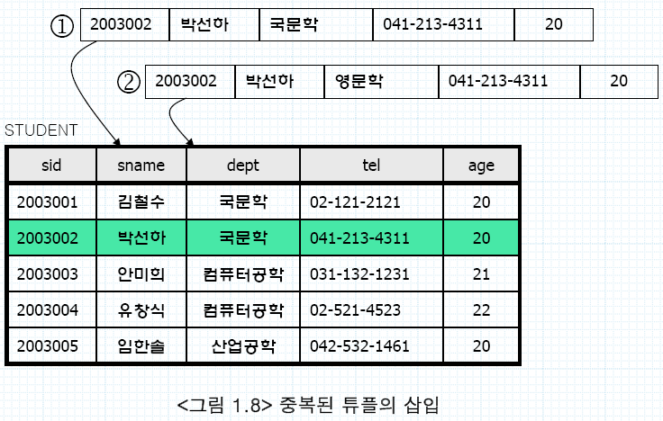
키(key)의 필요성

Slide 35
키의 필요성
① 튜플이 정상적으로 삽입된다면 동일 튜플이 이미 있으므로 중복 : 전체 학생수는 몇 명인가?
② 튜플이 정상적으로 삽입된다면 물리적인 중복은 아니나 의미적으로 중복 : ‘박선하’의 전공은 무엇인가?
튜플의 중복 여부를 알아내기 위해서는 삽입하고자 하는 튜플과 이미 존재하는 모든 튜플을 일일이 비교해야 하는데 이는 비현실적임. : 키는 중복여부를 효과적으로 알 수 있도록 하는 수단이 됨

Slide 36
후보키(candidate key)
테이블에서 각 튜플을 구별하는데 기준이 되는 하나 혹은 그 이상의 컬럼들의 집합 : 후보키는 테이블에 있는 각 튜플을 고유하게 식별할 수 있어야 함
<그림1.8>의 STUDENT 테이블의 경우 학번(sid)이 후보키
튜플의 중복 여부 확인 시 기존 튜플의 모든 컬럼 값을 비교하는 대신 후보키 컬럼의 값만 비교
기본키 (primary key), 대체키(alternate key)로 구분

Slide 38
기본키(primary key)
⇒ 후보키 중 튜플을 식별하는데 기준으로 사용할 키 : NOT NULL, NO DUPLICATE
⇒ 일반적으로 정보를 검색하는 기준이 됨
⇒ 중복된 튜플이 입력되는 것을 방지할 수 있음
⇒ 모든 테이블에는 적어도 하나의 기본키가 존재함
대체키(alternate key)
⇒ 후보키 중 기본키로 선택되지 않은 나머지 키
후보키 중 어느 키를 기본키로 정할까??
⇒ 명확히 정해진 규칙은 없음(많은 모델링 경험이 필요)
⇒ 해당 테이블을 대표할 수 있을 것
⇒ 데이터 길이가 짧을 것
⇒ 빈번히 사용되는 컬럼을 사용할 것

Slide 39
복합키 (composite key)
⇒ 하나의 컬럼이 후보키의 역할을 하지 못하고 행을 식별하지 못할 때, 두 개 이상의 컬럼이 합쳐져야 후보키의 역할을 하는 경우

Slide 40
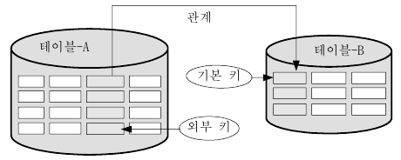
외래키 (Foreign key)
⇒ 상호 관련이 있는 테이블들 사이에서
데이터의 일관성을 보장해 주는 수단
⇒ 관계는 업무적인 연관성을 의미
⇒ 두 테이블 사이에 존재하며 관계를 맺고
있는 두 테이블 중 하나는 부모 테이블이고 하나는 자식테이블
⇒ 부모테이블의 기본키는 자식테이블에 외래키로 전이 되어짐
⇒ 식별관계와 비식별관계로 나눌 수 있음

Slide 41
사원 테이블의 부서번호(deptid)는 부서정보테이블의 부서번호(deptid)를 참조하고 있음
⇒ 부서테이블의 첫 번째 튜플이 삭제된다면?
⇒ 부서테이블의 100번 부서번호가 110으로 변경된다면?
⇒ 사원테이블에 부서번호 500인 사원이 삽입된다면?
: 사원테이블과 부서테이블에 있는 데이터 사이에 불일치 발생!

Slide 42
두 테이블간에 외래키에 의한 참조관계에 있을 때 두 테이블간 데이터 불일치가 발생하는 상황이 되면 DBMS는 다음과 같은 조치를 취할 수 있음
⇒ 제한(restrict), 연쇄(cascade), 널 값으로 대체(nullify)
예) 부서테이블의 첫 번째 튜플을 삭제하려 할 때
⇒ 제한(restrict) : 삭제하려는 튜플의 부서번호 값을 사원테이블에서 가지고 있는 튜플이 있으므로 삭제연산을 거절
⇒ 연쇄(cascade) : Delete cascade ↔ Update cascade, 삭제된 부서번호 값을 갖는 사원테이블의 튜플도 함께 삭제
⇒ 널 값으로 대체(nullify) : 삭제연산을 수행한 뒤 삭제된 부서번호 값을 갖는 사원테이블의 튜플에서 부서번호를 null 값으로 대체
외래키를 통해 두 테이블간의 데이터 무결성을 유지하는 것을 ‘참조 무결성 제약조건’이라고 함

Slide 43
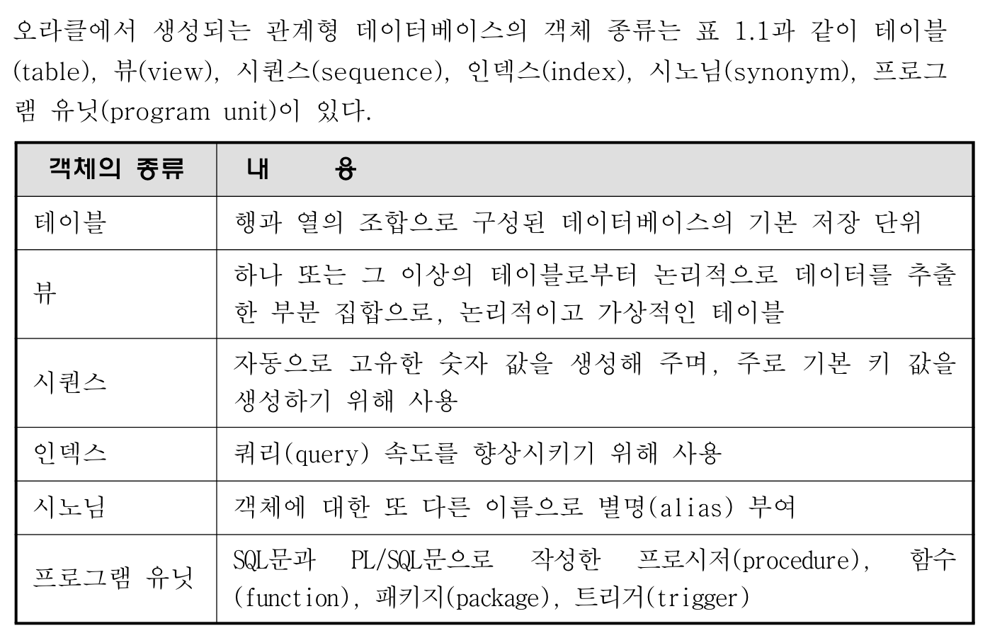
관계형 데이터베이스의 객체

Slide 44
데이터 무결성
⇒ 참조 무결성
: 자식테이블에 데이터를 입력하거나 수정할 때 부모테이블을 검증
: 부모테이블의 데이터를 수정하거나 삭제할 때 자식테이블을 검증
⇒ 개체 무결성
⇒ 도메인 무결성

Slide 45
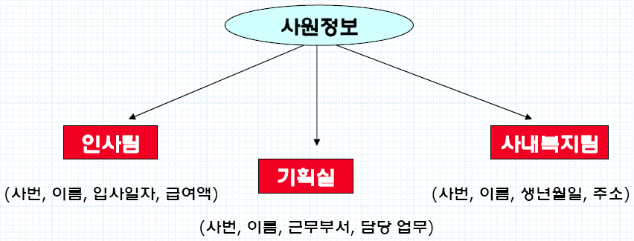
뷰의 필요성
⇒ 하나의 테이블, 혹은 여러 테이블에 대하여 특정 사용자나 조직의 관점에서 데이터를 바라볼 수 있도록 해주는 수단
⇒ 가상 테이블

Slide 46
뷰의 필요성

Slide 47
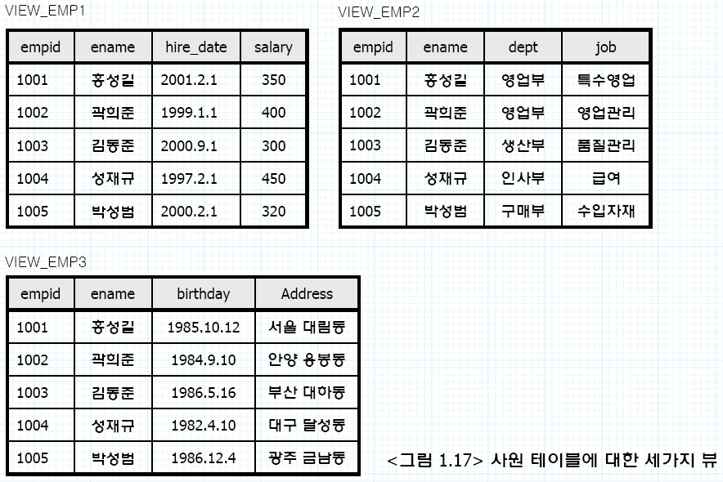

Slide 48
뷰의 정의
⇒ 뷰에 대한 질의에 대해서 DBMS는 뷰가 정의된 기본 테이블에 대한 질의로 바꾸어 실행함
CREATE VIEW HIGH_SALARY
AS
SELECT EMPID
, ENAME
, DEPT
, SALARY
FROM EMP
WHERE SALARY >= 350;

Slide 49
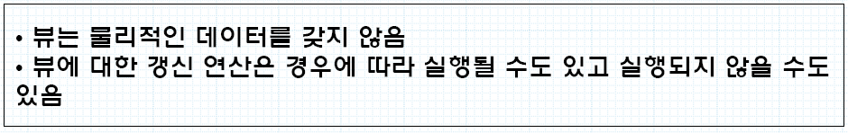
뷰를 사용하는 경우
⇒ <그림1.17>의 경우와 같이 하나의 테이블에 대하여 여러 부서에서 서로 다른 관점으로 보기를 원할 때
⇒ 테이블에 급여와 같이 일반사용자에게는 감추어야 할 컬럼이 있을 때 그것을 제외하고 뷰를 만들어 제공함으로써 보안을 유지.
⇒ 자주 사용하는 복잡한 질의문을 미리 뷰로 정의하여 두고 간편하게 쓰고자 할 때

Slide 50
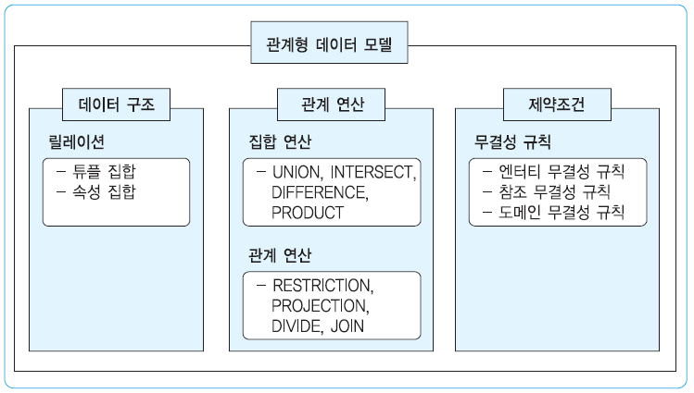
관계형 데이터 모델
관계형 데이터 모델의 구성 요소

Slide 51
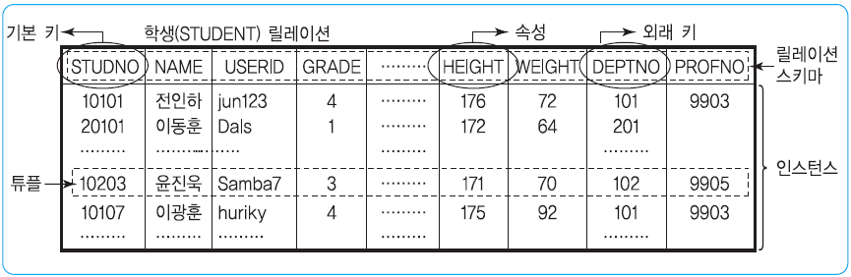
릴레이션
릴레이션(relation)
2차원 테이블 구조
튜플(tuple)과 속성(attribute)의 집합으로 구성
릴레이션의 개념

Slide 52
릴레이션의 성질
릴레이션에 저장된 튜플들은 유일
릴레이션은 튜플들의 집합이기 때문에 하나의 릴레이션에는 동일한 튜플이 저장될 수 없음
릴레이션에 저장된 튜플간에는 순서 관계가 없음
하나의 집합내에서 원소간의 순서는 무의미하기 때문에 릴레이션에 저장된 튜플끼리는 순서 관계가 없음
릴레이션을 구성하는 속성간에는 순서가 없음
학생1(학번, 이름, 주민번호, 사용자ID)과 학생2(학번, 주민번호, 이름, 사용자ID)는 동일한 릴레이션
모든 속성 값은 원자 값(atomic value)
속성 값은 더 이상 나뉘어질 수 없는 논리적인 최소 단위를 의미
예 : 이름

Slide 53
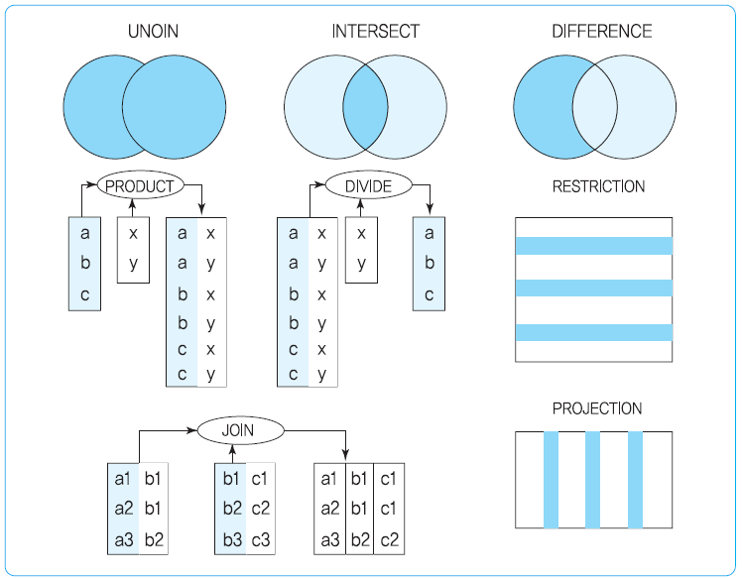
관계 연산
합집합
교집합
차집합
… WHERE …
카티전 곱
… 필드1, 필드2.…

Slide 54
관계 연산과 SQL
UNION : 합집합
SQL 예 : SELECT a FROM R UNION SELECT b FROM S;
INTERSECT : 교집합
SQL 예 : SELECT a FROM R INTERSECT SELECT b FROM S;
DIFFERENCE : 차집합
SQL 예 : SELECT a FROM R MINUS SELECT b FROM S;
PRODUCT : 카티젼 곱
SQL 예 : SELECT a, b FROM R, S;
RESTRICTION : 수평적인 부분 집합
SQL 예 : SELECT * FROM R WHERE r.A=10;
PROJECTION : 수직적인 부분 집합
SQL 예 : SELECT r.A₁, r.A₂ FROM R;
JOIN
SQL 예 : SELECT r.A, r.B FROM R, S WHERE r.A = s.B;
DIVIDE

Slide 55
제약 조건
엔터티 무결성 규칙
릴레이션에 저장되는 튜플의 유일성을 보장하기 위한 제약조건
기본 키(primary key)
릴레이션에 저장되는 튜플의 유일성을 보장하기 위하여 하나 이상의 속성으로 구성되는 식별자
유일성(uniqueness)과 최소성(minimality)을 만족
유일성
기본 키를 구성하는 속성 집합의 값은 릴레이션내에서 유일
예 : 학번
최소성
유일성을 해치지 않는 최소의 속성으로 구성
예 : 기본키(학번, 이름) => 학번과 이름을 결합하여 유일성을 보장할 수 있지만, 학번만으로도 유일성을 보장할 수 있으므로 최소성에 위배

Slide 56
제약 조건
참조 무결성 규칙
릴레이션간의 데이터의 일관성을 보장하기 위한 제약조건
하나의 릴레이션에 있는 속성 값이 다른 릴레이션에 있는 속성 값을 참조하기 위해서는 참조되는 속성 값이 반드시 해당 릴레이션에 존재
외래 키(foreign key) : 다른 릴레이션의 칼럼 값을 참조하는 칼럼
참조 키(reference key) : 다른 릴레이션에서 참조되는 칼럼
도메인 무결성 규칙
속성에서 허용 가능한 값의 범위를 지정하기 위한 제약 조건
속성의 데이터 타입, 길이, 기본 키, 유일성, NULL 허용, 허용 값의 범위와 같은 제약 조건 지정 가능

Slide 57
관계형 데이터 모델의 성공 요인
단순하고 이해하기 쉬운 모델
테이블의 논리적인 구조가 2차원적인 테이블 형식
수학적 이론을 기반으로 한 모델
수학의 집합 이론과 관계 대수를 기반으로 구성
시스템의 기능이나 성능을 예측하거나 검증 가능
질의 최적화나 성능 개선을 위한 기법들은 수학적 기반위에 지원
비절차적인 질의어 지원
SQL이라는 비절차적인 언어로 데이터베이스에 접근
지속적인 투자와 기술 지원
상용 데이터베이스 회사에서의 지속적인 대규모 투자
새로운 요구에 대한 지속적인 연구 개발

Slide 58
SQL 개요
결과 중심적 언어 ↔ 절차 중심적 언어
관계형 데이터베이스의 장점 중의 하나는 사용자들이 쉽게 사용할 수 있는 SQL (Structured Query Language) 언어를 제공한다는 것
사용자는 간단한 SQL문을 사용하여 DBMS에게 작업을 요청
기본적인 SQL문들은 표준화되어 있기 때문에 거의 대부분의 DBMS 제품에 동일하게 적용
현재 거의 모든 관계형DBMS에서 채택하고 있는 질의어
70년대 말 오라클이 상용DBMS로는 처음으로 채택
SQL 언어는 비절차적 언어(non-procedural language) : 사용자는 자신이 원하는 바만을 명시하며, 원하는 바를 DBMS가 어떻게 처리할지는 명시할 필요가 없음

Slide 59
SQL 개요 (계속)
1974년IBM 연구소에서 System R 프로젝트를 통해 개발
1986년 미국표준기구 ANSI (American National Standards Institute)에서SQL 표준을 제정
1989년 국제표준기구(International Standards Organization, ISO)에서ANSI SQL 표준안에 무결성 향상을 위한 기능을 추가한 판을 발표( SQL1, SQL-89) : 1992년 SQL2 또는 SQL-92라고 부르는 개정판 발표
1999년 객체중심 데이터모델을 지원하기 위해 SQL3 또는 SQL-99라고 부르는 표준 발표
대부분의 관계형 데이터베이스는 최소한 SQL-89 지원(SQL-92 표준중대부분도구현)

Slide 60
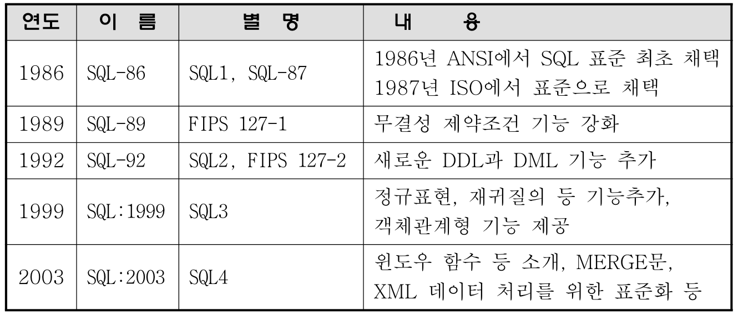
SQL의 두 가지 사용 방식
대화식 SQL : DBMS 회사에서 제공하는 유틸리티프로그램(예: ORACLE의SQL*Plus)을 이용하여 사용자가 직접 SQL문을 입력하고 실행결과를 확인하는 방식
내장SQL : SQL문이 C, Java와 같은 프로그램 안에 포함되어져서 사용되는 방식

Slide 61
SQL의 두 가지 사용 방식 (계속)

Slide 62
관계형 데이터모델 개념 끝

Slide 63



쉬어 가는 페이지
피곤하죠…
쉬었다해요.
많이 배웠다 아이가.
 항상 준비하는 자만이 기회를 얻는다.

Slide 64
Database 및 DBMS 툴 설치
Oracle 11g Database 설치
Oracle 11g Client 설치
Toad 설치
Erwin설치

Slide 65
Oracle 11g Database 설치시작

Slide 66
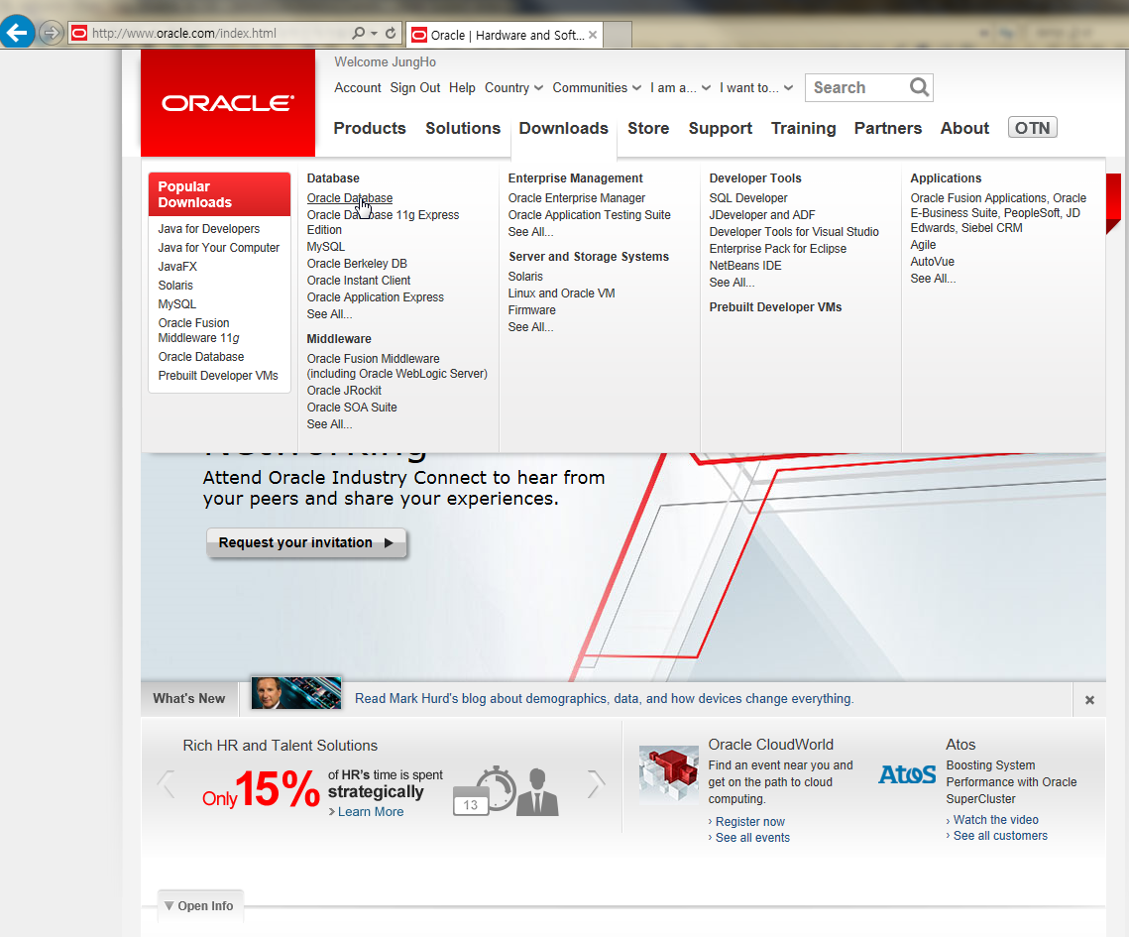
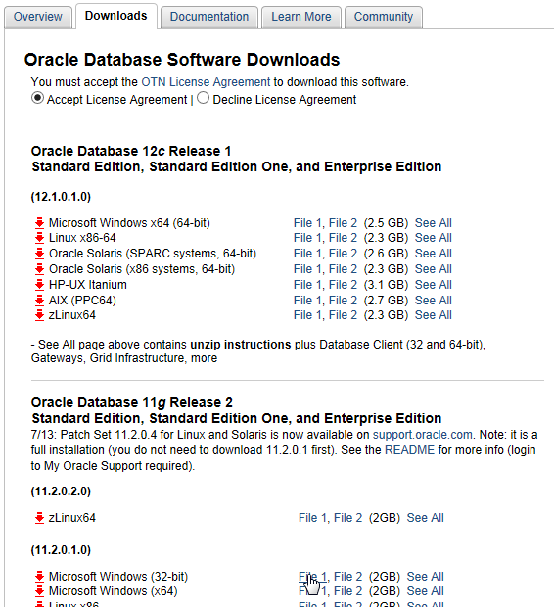
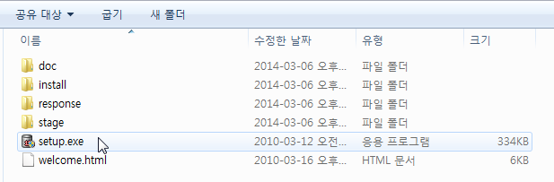

Slide 67
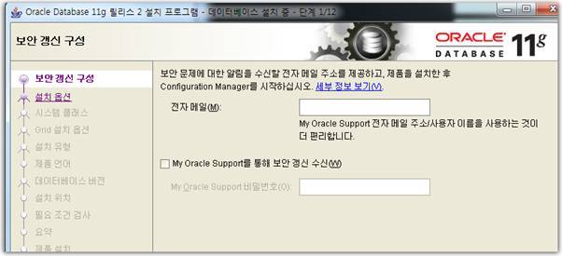
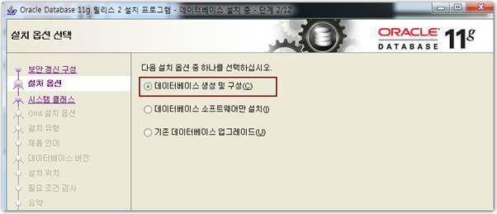
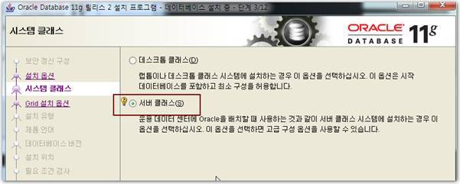
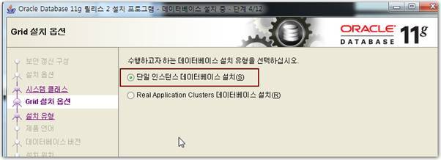

Slide 68
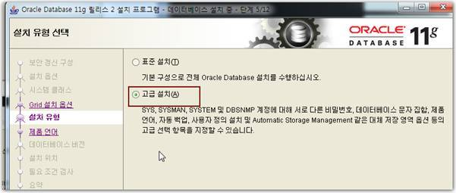
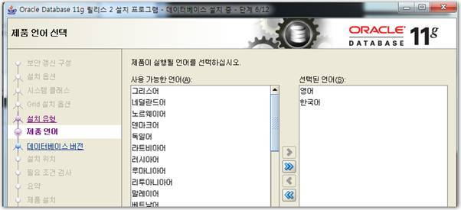
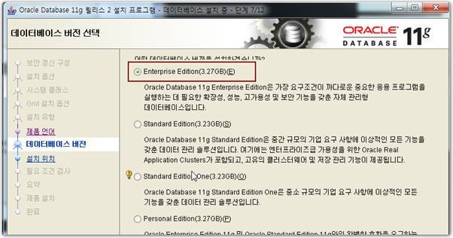
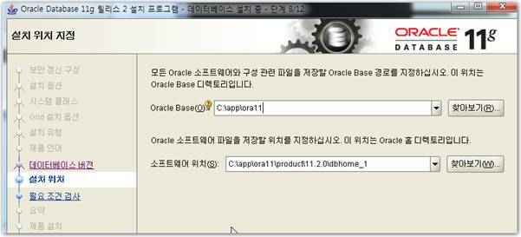
C:\app\ora11
C:\app\ora11\product\11.2.0\dbhome_1

Slide 69
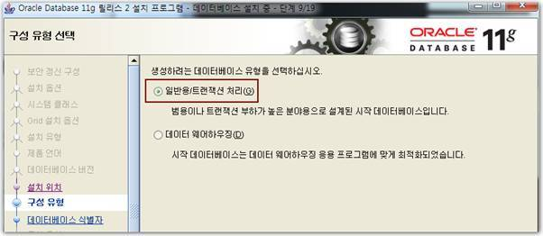
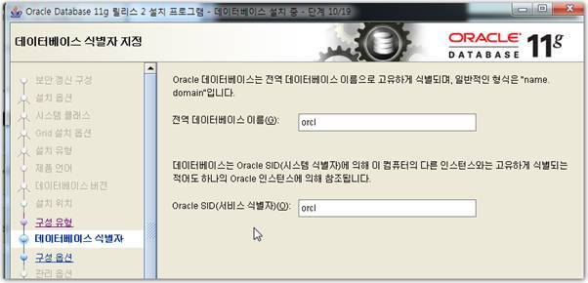
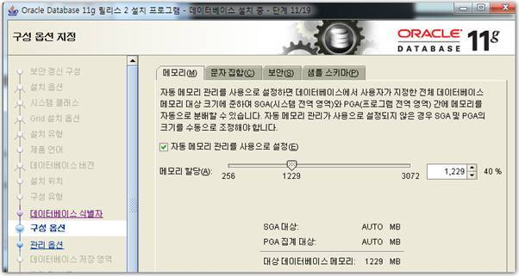
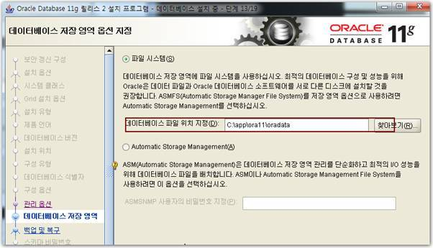
orcl
orcl
C:\app\ora11\oradata

Slide 70
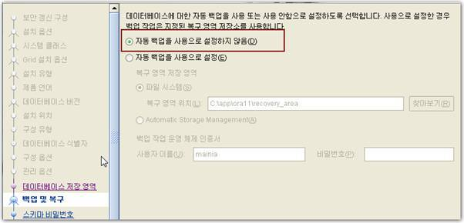
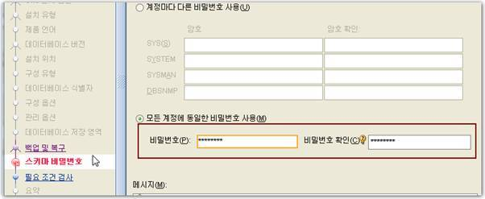
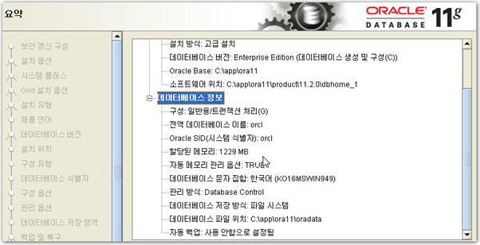
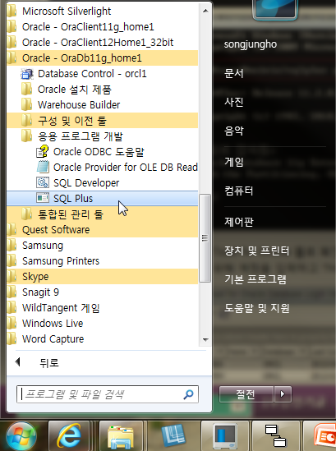
Java8202
Java8202

Slide 71
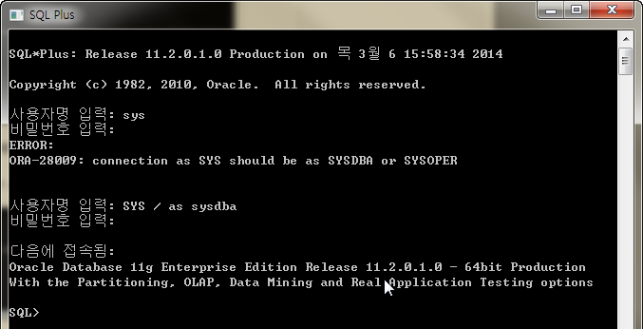
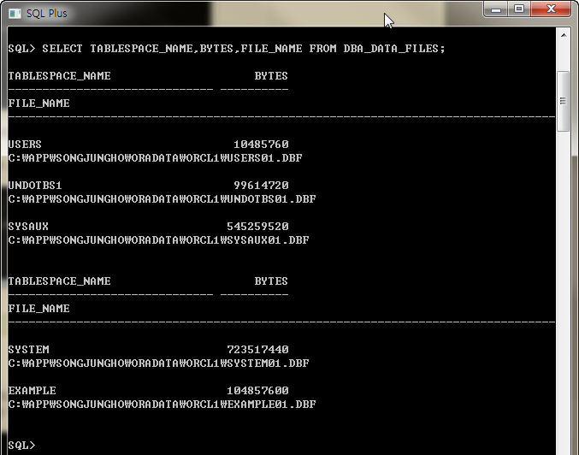
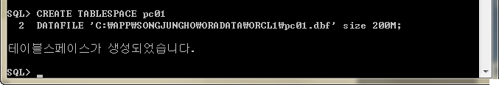
Notes:
콘솔창에서 C:> sqlplus / as sysdba 를 실행한다.
계정과 패스워드가 없어도 sys 관리자로 접속이 가능하다. 관리자로
접속한 이유는 계정을 만들기 위함이다.
tablespace 를 만들기 위해 파일들이 어디에 저장되는지 알아봐야 한다.
그럴려면 기존에 만들어진 tablespace 의 정보를 알아보자
SQL> SELECT tablespace_name, bytes, file_name FROM dba_data_files;
저장된 곳을 확인했으면 그곳에 200M 정도의 gon 테이블 스페이스를 만든다
SQL> CREATE TABLESPACE gon
2 DATAFILE ‘C:\APP\ORA11\ORADATA\ORCL\pc01.dbf’ size 200M;
SQL> CREATE USER pc01 // 계정 생성
2 IDENTIFIED BY java // 패스워드 생성
3 DEFAULT TABLESPACE pc01 // 위에서 생성한 테이블스페이스 명
4 QUOTA UNLIMITED ON pc01; // 테이블 스페이스의 제한량 무한대

Slide 72
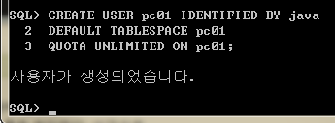
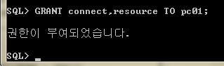
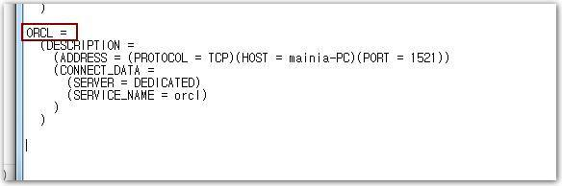
C:\app\ora11\product\11.2.0\dbhome_1\network\admin\tnsnames.ora
Notes:
접속과 기타 기능을 사용할수 있도록 GRANT 를 이용해 할당한다.
권한은 rool 개념으로 관리하는데 connect, resource 롤을 할당한다.
이것으로 왠만한 기능은 다 된다.
SQL> GRANT connect, resource TO pc01;
오라클에 접속하기 위해서 TNS 라는 식별자를 설정해야한다. 그 속에
접속에 필요한 호스트 아이피, 포트, SID 를 설정한다. 그걸 담은 문자열
변수가 TNS 명이 되며 계정 아이디와 패스워드, TNS 명만 있으면
접속이 가능하다.
그 TNS 명을 설정하기 위해서 tnsnames.ora 파일을 찾아야 한다.
그 위치는 C:\app\ora11\product\11.2.0\dbhome_1\network\admin\tnsnames.ora 에 있다

Slide 73
Oracle 11g Database 설치 끝

Slide 74
Oracle 11g Client 설치 시작

Slide 75
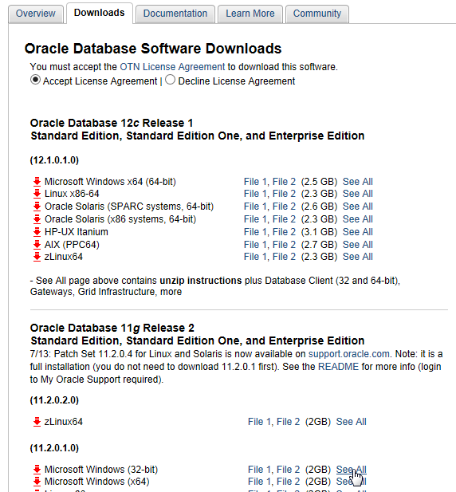

Slide 76
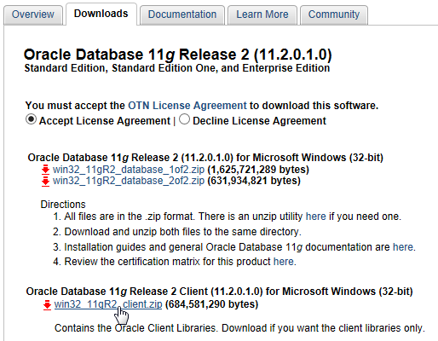
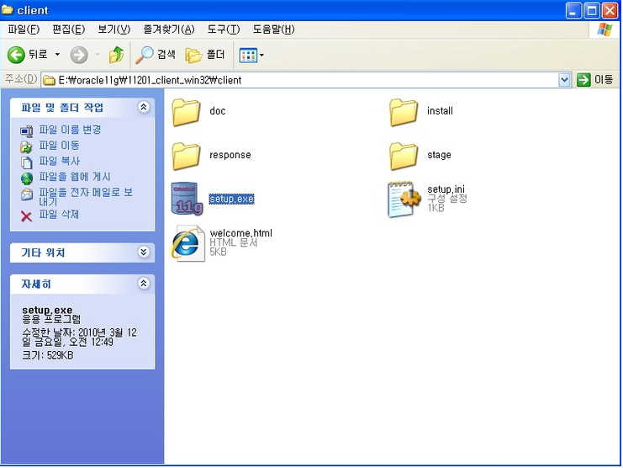

Slide 77



Slide 78


C:\app\ora11
C:\app\ora11\product\11.2.0\client_1

Slide 79



Slide 80

C:\app\ora11\product\11.2.0\dbhome_1\BIN\;

Slide 81
Oracle 11g Client 설치 끝

Slide 82
Erwin 설치시작

Slide 83



Slide 84


Slide 85



Slide 86

RPQEU-NL3L7-PWQTU-4KBMW-C232A

Slide 87
Erwin 설치 끝

Slide 88
데이터베이스 설계 및 구현 시작

Slide 89
요구사항 분석
데이터 모델링
테이블 설계
ER-win을 이용한 모델링
한국건설의 물리적 DB모델링
DB 스키마 생성

Slide 90
1. 요구사항 분석
사용자로부터 정보 요구사항에 대한 자료를 수집하
고 각각의 요구사항에 대한 타당한 근거를 바탕으로
기술적, 비기술적 내용에 대한 자료를 정리한 것
(1) 조사범위 결정
(2) 요구사항 수집
(3) 요구사항 검토/승인

Slide 91
1. 요구사항 분석
* 한국건설의 데이터베이스 구축 목표
한국건설은 전국을 대상으로 수십 개의 사업장을 가지고 있으며,
전체 3000여명의 직원이 현장에서 근무하고 있다.
• 현재 사업장관리와 사업장자재관리가 수작업으로 처리되어 많은
비용과 시간이 소요되고 있기 때문에 이들에 대한 전산화를
계획하고 있다.
• 이번 전산화 사업이 완료되면 보다 빠르고 편리하게 사업장과
사업장자재를 관리할 수 있을 것으로 기대하고 있다.

Slide 92
1. 요구사항 분석
1) 한국건설의 구조
• 한국건설은 10대 건설회사 중 하나로 수십 개의 사업장에 직원
들이 근로하며 한국건설은 수백 개의 하청업체를 가지고 있다.
직원으로 충당할 수 없는 인원은 하청업체를 두어서 관리한다.
• 하지만 이러한 상관관계는 생략하고 사업장 관리 부분만 개체로
표현하기로 한다.
2) 서비스와 제한점
• 사원이 근무하는 사업장을 확인할 수 있으며 한 명의 사원은 어느
기간 동안에는 하나의 사업장에만 근무할 수 있으며, 그 기간이
지나면 다른 사업장에서 근무할 수 있다.
• 구입한 사업장자재는 한 사업장에서만 사용할 수 있으며,
한 사업장에서 관리하는 사업장 자재는 많다.

Slide 93
1. 요구사항 분석
3) 사용자 요구 사항을 분석한 결과
• 사원은 (사원번호, 사원명, 주소, 전화번호, 직급, 부서명)의 속성
을 갖는다.
• 사업장은 (사업장번호, 사업장명, 주소, 전화번호, 공사금액, 투
입인원, 시공일자, 예상완공일, 완공일, 비고)의 속성을 갖는다.
• 사업장의 비고는 공사중과 공사완료로 구분한다.
• 사업장자재는 (자재명코드, 자재명, 수량, 구입가격, 구입일)의
속성을 갖는다.
• 한 사원은 일정 기간 동안 하나의 사업장에서 근무하며 그 기간
이 지나면 다른 사업장에서 근무한다.
• 구입한 사업장자재는 하나의 사업장에서만 관리할 수 있다.

Slide 94
2. 데이터 모델링
개체
한국건설의 사원, 사업장, 사업장자재는 모두 개체이며 서로 구별 가능
속성
사원 개체는 속성으로 사원번호, 사원명, 주소, 전화번호, 직급, 부서명 등의 속성을 가짐
사원번호는 한국건설의 특정 사원을 유일하게 구분
관계
사원이 사업장에서 근무를 하고 있다면 사원과 사업장간에 근무라는 관계가 성립
한 사업장에서는 여러 개의 사업장자재를 관리하는 관계가 성립

Slide 95
데이터 모델링 단계
개념
데이터
모델링
주제별로 분류 가능한 업무를 분석한 후 핵심 엔터티(Entity)를 추출하고, 그들 간의 관계를 정의하여 전체 데이터 모델의 골격을 생성
논리
데이터
모델링
개념 데이터 모델링 단계에서 정의한 핵심 엔터티와 관계를 바탕으로 상세 속성을 정의하고 식별자를 확정하며 정규화와 같은 상세화 과정을 수행
물리
데이터
모델링
논리 데이터 모델을 기반으로 목표하는 DBMS의 특성 및 구현 환경 등을 감안한 스키마(데이터 구조)를 일정한 기준과 규칙에 의해 도출하고 칼럼(Column)의 데이터 타입과 크기를 정의함
이렇게 도출된 엔터티(업무) 간의 관계를 표현하기 위해 개체-관계 다이어그램(ERD, Entity-Relationship Diagram)을 작성

Slide 96

데이터베이스 설계

Slide 97

2. 데이터 모델링

Slide 98

3. 테이블 설계

Slide 99

3. 테이블 설계

Slide 100

3. 테이블 설계

Slide 101

3. 테이블 설계

Slide 102

4. 테이블 명세서

Slide 103

4. 테이블 명세서

Slide 104

4. 테이블 명세서

Slide 105

5. ERwin을 이용한 모델링

Slide 106

5. ERwin을 이용한 모델링

Slide 107


5. ERwin을 이용한 모델링

Slide 108


5. ERwin을 이용한 모델링

Slide 109

5. ERwin을 이용한 모델링

Slide 110

5. ERwin을 이용한 모델링

Slide 111

5. ERwin을 이용한 모델링

Slide 112

5. ERwin을 이용한 모델링

Slide 113

5. ERwin을 이용한 모델링

Slide 114


5. ERwin을 이용한 모델링

Slide 115


5. ERwin을 이용한 모델링

Slide 116


5. ERwin을 이용한 모델링

Slide 117



참고사항)

Slide 118
과제)
<<자동차수리 전문점의 데이터베이스 구축을 위한 요구 사항>>
자동차수리 전문점 ‘다수리’는 사업확장을 위해 자동차수리 서비스와 직원을 관리할 수 있도록 데이터베이스를 구축하려고 한다. ‘다수리’에는 여러명의 직원이 근무하고 있으며 직원번호(key), 이름, 주소, 연락처 및 월급을 관리한다. 새로운 고객이 자동차 수리를 요청하면 고객정보를 등록하며 이때 고객번호(key), 고객명, 주소, 연락처를 입력한다. 자동차에 대해서는 자동차번호(key), 제조사, 연식, 주행거리 정보를 관리한다. 한 명의 고객은 여러대의 자동차를 소유할 수 있다. 고객이 자동차 수리를 요청하면 한명의 전담직원이 할당되고 이때 서비스 번호가 부여된다. 수리 후 수리비와 수리시간 정보를 기록한다. 수리 요청은 한번에 한 자동차에 대해서만 가능하다.
※ 각 엔티티, 속성, 관계 및 데이터 타입은 수험자가 알아서 결정, 정의한다.

Slide 119
문1) ERwin을 사용하여 ER 다이어그램을 작성한다.
(Logical / Physical 모델링 캡쳐 화면 제출)
문2) ERwin을 이용하여 스키마를 생성하고 SQL Server에
적용한다. (database connection 및 schema 성공 캡쳐
화면 제출)
문3) 사용자 요구사항과 문5)를 참고하여 각 테이블에 적용되어야
할 인덱스를 생성한다. (인덱스 생성 SQL문 목록 및 SSMS
캡쳐 화면 제출)
문4) 각 테이블에 10개 이상의 예제 레코드를 삽입하는 SQL문을
작성한다. (SQL문 제출 및 쿼리창 적용 화면 캡쳐하여 제출)
문5) 다음 정보를 출력하기 위한 SQL문 작성한다. (SQL문 제출
및 쿼리창 적용 화면 캡쳐하여 제출)
가) 월급이 200만원과 300만원 사이인 직원의 이름, 주소,
연락처를 출력하라.
나) 고객 ‘R001’이 수리를 요청한 목록을 수리비를
오름차순으로 출력하라
다) 직원의 평균 월급을 출력하라

Slide 120


학사관리 사용자 요구사항

Slide 121

그림3-2

Slide 122


Slide 123


Slide 124


Slide 125


Slide 126
데이터베이스 설계 및 구현 끝

Slide 127
1.2 SQL 용어
관계형 데이터베이스 개념
1970년 Dr.E.F.Codd에 의해 관계형 모델이 제시
관계형 데이터베이스는 관계형 데이터베이스 관리 시스템(RDBMS)
으로 이루어 진다.
항 목
내 용
개념요소
- Object나 Relation의 집합
- Relation에 작용할 Operation의 집합
- 데이터의 정확성과 일관성을 위한 완전성 요구
구성요소
2차원의 Table로 구성
- Table은 한 개 또는 여러 개의 Column,
0개 또는 여러 개의 Row로 구성
- Row는 Column들의 집합. Record라고도 칭한다
- Column은 동일 종류의 데이터를 나타낸다.

Slide 128
SQL 역사
년 도 | 비 고
1973 | SQUARE(Structured Queries As Relational Express)
1974 | System/R 용 SEQUEL (Structured English QUEry Language)
1976 | SEQUEL-2
1980 | SQL(Structured Query Language)로 명칭 변경
1986 | QL-86, 최초의 SQL 표준안
1988 | ANSI, ISO 국제표준 인정
1989 | SQL-1(SQL/89) 표준안 제정
1992 | SQL-2(SQL/92) 표준안 제정
1999 | SQL-3(SQL/99) 표준안 제정

Slide 129
데이터베이스 개체
데이터를 저장하거나 이와 상호 작용하는 다른 정보를 저장
항 목
내 용
테이블 Table
열과 행의 집합으로 2차원 배열의 데이터 저장 기본 단위
행
Row
일련의 열이 들어 있는 테이블의 수평부분
열
Colum
한 가지 자료 유형으로 된 테이블의 수직 부분
가상표
(VIEW)
하나 이상으로 된 테이블로부터 데이터의 부분을 선택하는 논리적 개념
저장
프로시져
미리 컴파일된 SQL문장들의 집합 (stored procedure)
트리거(trigger)
사용자가 테이블의 데이터를 수정할 때 자동으로 수행되는 저장된 프로시져

Slide 130
데이터베이스 개체
항 목
내 용
디폴트(default)
사용자가 값을 지정하지 않았을 때 자동으로 입력
하는 값
규칙(rule)
어떤 값이 테이블에 들어가야 하는지를 명시
하고 제어
색인(Indexes), sysindexes
- 키 값에의해 논리적으로 정렬된 포인터들의 집합
- 키 값을 통해 테이블의 행에 있는 데이터를 접근
- Query의 속도를 향상 시킴
사용자
정의
데이터형
- 컬럼이 가지는 정보의 종류와 저장 방식을 알려 주는
구분자
제약사항(Constraints)
- 데이터 무결성을 유지하기위한 구성요소

Slide 131
개발자의 역활
데이터베이스 설계자
항 목
내 용
논리적 DB설계
- 데이터베이스 스키마 생성
저장할 정보가 무엇인지 결정하여 데이터 구조를
설계한다. ( 테이블 정의 및 컬럼(column)정의 )
논리적 DB구현
- 저장장치
- 테이블 생성, 주키 / 참조키 등의 생성
- 실질적으로 DDL(Data Definition Language)로 구성
데이터무결성 요구사항의 설계 및구현
- 특정 데이터에 대한 무결성을 강화하는 디폴트와 규칙
을 구현한다.
데이터베이스
서버
프로그래밍
- 관리 기능 자동화 및 서버 작업 관리를 위한 프로그램들
을 작성한다. Batch, script, 트리거, 저장 프로시져
- 서버 외부와 통신하기위한 확장된 저장 프로시져
(extended stored procedure)들을 작성한다.

Slide 132
SQL(Structed Query Language) 명령어
항 목
내 용
Query
- SELECT, 조회문
DML
data manipulation
language
- INSERT
- UPDATE
- DELETE
DDL
data definition
language
- CREATE
- ALTER
- DROP 등
DCL
data control
language
- GRANT
REVOKE
COMMIT
ROLLBACK 등

Slide 133
SQL 용어
Entity | 관리대상, 개체 | Table
Attribute | 관리대상의 구체적 내용 데이터 타입, 길이, 제약조건 등 | Column, Field
Identifier | Entity를 대표하는 Attribute | Primary Key
Tuple | 여러 개의 Attribute의 집합 | Row, Record
Relation | Entity와 Entity의 관계 | Foreign Key
SQL | RDBMS를 사용하기 위해 ANSI에서 채택한 표준언어로 DB서버와 통신하기 위한 명령언어
SQL*Plus | Oracle DBMS를 운영하기 위해 Oracle사에서 제공하는 interface tool
PL/SQL | 비즈니스 로직을 처리할 수 있도록 SQL을 확장한 절차적 언어(Procedural Language)

Slide 134
SQL*Plus Edit Commands
Command | Description
*A[PPEND] text | 현재 line의 마지막 문장 뒤에 text를 붙인다.
*C[HANGE] /old/new | 현재 line의 old text를 new text로 바꾼다.
CL[EAR] BUFF[ER] | buffer의 내용을 모두 지운다.
*DEL | 현재 line을 지운다.
DEL n | n번째 line을 지운다.
DEL m n | m ~ n번째 line을 지운다.
*I[NPUT] | 현재 line 다음에 line이 추가된다.
*I[NPUT] text | 현재 line 다음에 line이 추가 되면서 text가 들어간다.
L[IST] | buffer전체를 보여준다.
L[IST] n | m ~ n번째 line을 보여준다
L[IST] m n | m ~ n번째 line을 보여준다.

Slide 135
SQL*Plus Edit Commands (cont.)
Command | Description
R[UN] or / | SQL, PL/SQL문장을 실행
n | n번째 line을 display하면서 Editing 상태로 해준다.
n text | n번째 line이 text로 바뀐다.
0 text | 1번째 line이 추가되면서 text가 1번째 line으로 들어간 다.
* 표시된 명령어는 line번호를 먼저 수행한 후 실행해야 한다.

Slide 136
SQL*Plus File Commands
Command | Description
SAVE filename | buffer의 내용을 filename.sql로 저장한다
GET filename | filename.sql을 buffer로 불러온다..
START filename | filename.sql을 실행하라.
@ filename | START filename과 같다.
ED[IT] | buffer의 내용을 edit program으로 실행한다.
ED[IT] filename | filename.sql을 edit program으로 실행한다
SPOOL filename | retrieve data를 filename.lst로 저장한다.
SPOOL OFF | SPOOL을 끝내라.
EXIT | SQL*Plus를 종료한다.

Slide 137
SQL*Plus Variable
Command | Description
& | 일시적인 사용을 위한 변수
&& | 해당 세션내에서 CLEAR하기 전까지 사용
DEFINE | 현재 선언된 사항을 보여준다.
DEFINE variable | 변수의 상태를 보여주건 설정할 수 있다.
UNDEFINDE variable | 지정한 변수를 CLEAR한다.
ACCEPT | ACCEPT variable [ datatype ] [ FORMAT format ] [ PROMPT prompt ] [ HIDE ] - datatype : char, number, date 데이타 타입 중 하나 - format : 각 형식에 맞는 출력 형태 지정 - prompt : 입력 받기 위한 문자열을 보여줌 - HIDE : 입력하는 값이 화면에 숨겨짐

Slide 138
사용자 생성
현재 DB에서 작업하기 위해 사용자를 등록하도록 합니다.
사용자를 만들려면 사용자를 먼저 USER를 생성하기 위해서는 USER생성 권한이 있는 사용자로 접속해야 합니다.
계정 생성 구문
CREATE USER 사용자명
IDENTIFIED BY 패스워드 [ DEFAULT TABLESPACE 테이블스페이스명 ]
[ TEMPORARY TABLESPACE 테이블스페이스명]
[ QUOTA {integer [K|M] | UNLIMITIED} ON 테이블스페이스명]
[ ACCOUNT {LOCK | UNLOCK}]
[ PROFILE 프로파일명]

Slide 139
사용자 생성
사용자 생성 및 권한에 대한 상세 내용은 다음에 다루도록 하겠다.
본인의 컴퓨터명에 맞게 계정생성
SQL> CREATE USER pc99
IDENTIFIED BY java;
SQL> GRANT connect, resource TO pc99;
SQL> CONNECT pc99/java;
SQL> SELECT * FROM tab;

Slide 140
데이터TYPE의 분류
TYPE | 설명
VARCHAR2 (n [byte|char]) | 가변 길이 문자열 저장 (1 ~ 4000bytes)
CHAR (n [byte|char]) | 고정길이 문자열 저장 (1 ~ 2000bytes)
NUMBER [(p [,s])] | 숫자 데이터를 저장 ( p-전체길이, s-소수점이하) -10^{130 ~} 10¹²⁶ 범위까지, p=1~ 38, s=-84 ~ 127
DATE | 날짜 데이터형 (BC 4712-01-01 부터 AD 9999-12-31)
TIMESTAMP | Date 확장형, 1/1000초까지
LONG | 가변길이 데이터(1 - 2G), 8i 부터 Deprecated
NCHAR, NVARCAR2 | 유니코드 문자로 저장(N=National)
CLOB/BLOB/NCLOB | 대용량 문자, 이진, 유니코드 데이터( 1 - 4Gb) (4Gb - 1) * (database block size)

Slide 141
테이블
행과 열로 구성된 개체들을 표현하기 위한 데이터베이스 개체
항 목
내 용
특징
- 개체를 구분하는 고유 이름을 가진다.
- 행(row, record)와 열(column, field)들로 구성
- 행과 열을 순서를 가지지 않는다.
- 하나의 행은 하나의 테이블에 속한다
제약 사항
- 한 데이터베이스 내에서의 테이블 이름은 고유
- 한 테이블 내에서의 컬럼 이름들은 고유
- 한 테이블 내에서 열들을 고유
- 같은 열을 두번 나타낼 수는 없다
테이블의 생성
항 목
내 용
지정항목
- 테이블 이름
- 컬럼들 : 컬럼이름, 자료형, 제약사항
- 기본 키 및 참조키의 설정

Slide 142
테이블의 생성
항 목
내 용
컬럼 자료형 결정
- 시스템 자료형 또는 사용자 정의 자료형을 사용 가능
컬럼의 제약
- NOT NULL (NN) : 해당 컬럼에 반드시 값을 입력
- NO DUPLICATES(ND) : 테이블 내에서 해당 컬럼
의 모든 값들이 달라야 함을 의미
기본 키 제약(primary key constraint)
유일제약(unique constraint)
유일색인(unique index)
- NO CHANGES(NC) : 당 컬럼의 값이 변경될 수
없음을 의미
기본 키
Primary
Key
- 테이블의 각 행이 유일함을 보장함으로써 개체
무결성을 유지하는 하나의 컬럼 또는 컬럼 들의 집합
- 모든 테이블은 기본 키를 가져야 한다
- 모든 테이블은 단 하나의 기본 키를 가질수 있다
- 기본 키는 NULL이나 중복을 허용하지 않아야 한다
참조 키
Foreign Key
- 다른 테이블의 기본 키를 참조하는 하나의 컬럼
또는 컬럼 들의 집합
- 두 테이블을 연결시킨다.
- 참조 무결성(referential integrity)의 강화

Slide 143
1.3 SQL문의 유형
항 목
내 용
SQL
데이터 정의문
(DDL)
데이터베이스를 생성하거나 구조를 수정
하기 위하여 사용되는 언어
(Data Definition Language라고도 함)
SQL
데이터 조작문
(DML)
데이터베이스에 저장되어있는 정보를 처리하고
조작하기 위하여 사용자와 DBMS사이에서
인터페이스 역할을 수행한다.
(Data Manipulation Language)
OPEN, CLOSE 등과 같은 조작문

Slide 144
2. SQL 구문
CREATE TABLE
CREATE TABLE <테이블 명>
( 필드명1 TYPE [NOT NULL | NULL],
필드명2 TYPE [NOT NULL | NULL],
.
.
.
Constraint 인덱스키명 Primary Key (필드명1 [,필드명2])
Constraint 외부키명 Foreign Key (필드명2)
References 외부테이블명(외부필드명));
항 목
내 용
CREATE
TABLE
모든 상응하는 컬럼과 자신의 데이터타입을 갖는
새로운 테이블을 만든다.

Slide 145
CREATE TABLE
항 목
내 용
필드 명
사용자 정의어로 임의의 변수
TYPE
NUMBER [(p, s)] : 정수 및 실수
CHAR(n) : 고정 문자열
VARCHAR2(n) : 가변 문자열
DATE : 일시
. . . . .
NULL
NOT NULL
NULL : 널 값 허용
NOT NULL : 널 값 허용하지 않음
CONSTRAINT
명시적인 이름 할당 (예)인덱스 명
키 명
사용자 정의어로 임의의 변수

Slide 146
CREATE TABLE
항 목
내 용
Primary Key
주KEY로써 Unique한 하나 또는 조합된 필드
Foreign Key
관계되는 외부KEY
References
외부KEY 지정시 사용
외부테이블
관계가 형성되는 항목이 존재하는 테이블
외부필드명
관계가 형성되는 외부테이블의 한 항목

Slide 147
상품분류정보테이블 생성
CREATE TABLE lprod
(
lprod_id number(5) NOT NULL, -- 순번
lprod_gu char(4) NOT NULL, -- 상품분류코드
lprod_nm varchar2(40) NOT NULL, -- 상품분류명
Constraint pk_lprod Primary Key (lprod_gu)
);
INSERT
INSERT INTO 테이블 명 (필드명1, 필드명2 . . .)
VALUES (값1, 값2 . . .);
항 목
내 용
INSERT
INTO
INSERT 문은 데이터를 삽입한다.
INTO 는 삽입될 테이블을 지정한다.
VALUES
삽입하고자 하는 값들 을 지정
즉, 상수나 변수를 지정함.

Slide 148
INSERT INTO lprod (lprod_id, lprod_gu,lprod_nm)
VALUES (1, 'P101', '컴퓨터제품') ;
INSERT INTO lprod (lprod_id, lprod_gu,lprod_nm)
VALUES (2, 'P102', '전자제품');
INSERT INTO lprod (lprod_id, lprod_gu,lprod_nm)
VALUES (3, 'P201', '여성캐쥬얼')
INSERT INTO lprod (lprod_id, lprod_gu,lprod_nm)
VALUES (4, 'P202', '남성캐쥬얼');
INSERT INTO lprod (lprod_id, lprod_gu,lprod_nm)
VALUES (5, 'P301', '피혁잡화');
INSERT INTO lprod (lprod_id, lprod_gu,lprod_nm)
VALUES (6, 'P302', '화장품');
INSERT INTO lprod (lprod_id, lprod_gu,lprod_nm)
VALUES (7, 'P401', '음반/CD');
INSERT INTO lprod (lprod_id, lprod_gu,lprod_nm)
VALUES (8, 'P402', '도서');
INSERT INTO lprod (lprod_id, lprod_gu,lprod_nm)
VALUES (9, 'P403', '문구류') ;

Slide 149
SELECT
SELECT [ DISTINCT ] <데이터 목록>
FROM <테이블목록>
WHERE <검색 조건>
[ GROUP BY <열 목록> ]
[ HAVING <검색 조건> ]
[ ORDER BY <열 목록> ]
항 목
내 용
SELECT
검색을 원하는 COLUMN명들을 기술
FROM
SELECT절에서 기술된 COLUMN명들이 포함된
table명을 기술
DISTINCT
중복되는 행이 제거
데이터목록
조회할 필드 명(전체 * )

Slide 150
SELECT
항 목
내 용
WHERE
원하는 데이터의 검색 조건을 기술
GROUP BY
선택조건에 해당 그룹을 지정
HAVING
반드시 GROUP BY 절과 함께 사용됨이
바람직하며 지정된 그룹의 적용될 조건을
기술 (예)Having COUNT(*) < 4
ORDER BY
- 결과 값을 정렬 ASC|DESC
- DESC가 명시되지 않으면 오름차순
SELECT * FROM lprod;
SELECT lprod_gu, lprod_nm
FROM lprod
WHERE lprod_gu > 'P102';
SELECT * FROM lprod
WHERE lprod_gu > 'P201';

Slide 151
UPDATE
UPDATE 테이블 명 SET 필드명1 = 값1,
필드명2 = 값2. . .,
WHERE <검색 조건>
항 목
내 용
UPDATE
갱신하고자 하는 테이블을 지정
SET
새로운 데이터로 갱신
WHERE
갱신하기 원하는 데이터의 검색 조건
UPDATE lprod
SET lprod_nm = '향수'
WHERE lprod_gu = 'P102';

Slide 152

DELETE
DELETE FROM 테이블 명
WHERE <검색 조건>
항 목
내 용
DELETE
삭제하고자 하는 자료가 있는 테이블을 지정
WHERE
갱신하기 원하는 데이터의 검색 조건
DELETE FROM lprod
WHERE lprod_gu = 'P202';
Record단위로 삭제됨
아 ! SQL 데이터 조작은
입력, 수정, 삭제가 기본

Slide 153
거래처정보테이블 생성
CREATE TABLE buyer
( buyer_id char(6) NOT NULL, -- 거래처코드
buyer_name varchar2(40) NOT NULL, -- 거래처명
buyer_lgu char(4) NOT NULL, -- 취급상품 대분류
buyer_bank varchar2(60), -- 은행
buyer_bankno varchar2(60), -- 계좌번호
buyer_bankname varchar2(15), -- 예금주
buyer_zip char(7), -- 우편번호
buyer_add1 varchar2(100), -- 주소1
buyer_add2 varchar2(70), -- 주소2
buyer_comtel varchar2(14) NOT NULL, -- 전화번호
buyer_fax varchar2(20) NOT NULL -- FAX번호
);
ALTER
ALTER TABLE <테이블 명>
ADD (필드명 TYPE [DEFAULT value] , … )
MODIFY (필드명 TYPE [NOT NULL] [DEFAULT value] , … )
DROP COLUMN 필드명

Slide 154
ALTER
ALTER TABLE <테이블 명>
ADD ( Constraint 인덱스키명 Primary Key (필드명1,필드명2),
Constraint 외부키명 Foreign key (필드명2)
References 외부테이블명(외부필드명) );
항목
내 용
ALTER
TABLE
1. FIELD 및 변경
2. INDEX or FOREIGN Key 변경
3. CHECK Option변경
ADD
추가 : FIELD, KEY, CHECK
MODIFY
변경 : FIELD속성
DROP
삭제 : FIELD, KEY, CHECK

Slide 155
거래처정보테이블 생성
거래처테이블 항목 및 Key추가
Field명
자릿수
데이터Type
설 명
buyer_mail
60
varchar2
E-mail주소 NOT NULL
buyer_charger
20
varchar2
담당자
buyer_telext
2
varchar2
구내전화번호
buyer_name
60
varchar2
거래처명 변경
NOT NULL
PRIMARY KEY명
FIELD 명
pk_buyer
buyer_id
FOREIGN KEY명
FIELD 명
fr_buyer_prod
buyer_lgu REFERENCES lprod (lprod_gu)

Slide 156
ALTER TABLE buyer ADD ( buyer_mail varchar2(60) NOT NULL,
buyer_charger varchar2(20),
buyer_telext varchar2(2) );
ALTER TABLE buyer
MODIFY ( buyer_name varchar(60) );
ALTER TABLE buyer
ADD ( Constraint pk_buyer Primary Key (buyer_id),
Constraint fr_buyer_lprod Foreign key (buyer_lgu)
References lprod(lprod_gu) );
ALTER TABLE buyer
ADD Constraint Check_Phone
CHECK ( buyer_telext LIKE '[0-9][0-9]') ;
CREATE INDEX idx_buyer ON buyer (buyer_name, buyer_id);
DROP INDEX buyer_inx1;

Slide 157
INSERT
INSERT ALL
INTO BUYER VALUES ('P10101','삼성컴퓨터','P101','주택은행','123-456-7890', '이건상',
'135-972','서울 강남구 도곡2동 현대비전21', '1125호',
'02-522-7890','02-522-7891', 'samcom@samcom.co.kr','송동구')
INTO BUYER VALUES ('P10102','삼보컴퓨터','P101','제일은행','732-702-195670', '김현우',
'142-726','서울 강북구 미아6동 행전빌딩', '2712호',
'02-632-5690','02-632-5699', 'sambo@sambo.co.kr','김서구')
INTO BUYER VALUES ('P10103','현주컴퓨터','P101','국민은행','112-650-397811', '심현주',
'404-260','인천 서구 마전동','157-899번지', '032-233-7832',
'032-233-7833', 'hyunju@hyunju.com','강남구')
INTO BUYER VALUES ('P10201','대우전자','P102','농협','222-333-567890', '강대우',
'702-864','대구 북구 태전동','232번지', '053-780-2356',
'053-780-2357', 'daewoo@daewoo.co.kr','성대우')
INTO BUYER VALUES ('P10202','삼성전자','P102','외환은행','989-323-567898', '박삼성',
'614-728','부산 부산진구 부전1동 동아빌딩','1708호',
'051-567-5312','051-567-5313', 'samsung@samsung.com','김인우')
INTO BUYER VALUES ('P20101','대현','P201','국민은행','688-323-567898', '신대현',
'306-785','대전 대덕구 오정동 운암빌딩', '508호','042-332-5123',
'042-332-5125','daehyun@daehyun.com','진대영')

Slide 158
INSERT
INTO BUYER VALUES ('P20102','마르죠','P201','주택은행','123-777-7890', '이마루',
'135-972','서울 강남구 도곡2동 현대비전21', '1211호','02-533-7890',
'02-533-7891', 'mar@marjo.co.kr','조현상')
INTO BUYER VALUES ('P20201','LG패션','P202','제일은행','732-702-556677', '김애지',
'142-726','서울 강북구 미아6동 행전빌딩', '5011호','02-332-5690',
'02-332-5699', 'lgfashion@lgfashion.co.kr','남지수')
INTO BUYER VALUES ('P20202','캠브리지','P202','국민은행','112-888-397811', '안불이주',
'404-260','인천 서구 마전동','535-899번지', '032-255-7832',
'032-255-7833', 'cambrige@cambrige.com','신일수')
INTO BUYER VALUES ('P30101','가파치','P301','농협','211-333-511890', '김선아',
'702-864','대구 북구 태전동','555-66번지', '053-535-2356',
'053-535-2357', 'gapachi@gapachi.co.kr','이수나')
INTO BUYER VALUES ('P30201','한국화장품','P302','외환은행','333-355-568898','박한국',
'614-728','부산 부산진구 부전1동 동아빌딩','309호',
'051-212-5312','051-212-5313','hangook@hangook.com','김사우')
INTO BUYER VALUES ('P30202','피어리스','P302','국민은행','677-888-569998','신상우',
'306-785','대전 대덕구 오정동 운암빌딩','612호',
'042-222-5123','042-222-5125','pieoris@pieoris.com','이진영')
INTO BUYER VALUES ('P30203','참존','P302','주택은행','555-777-567778','오참존',
'306-785','대전 대덕구 오정동 운암빌딩','1007호',
'042-622-5123','042-622-5125','chamjon@chamjon.com','성애란')
SELECT * FROM DUAL;

Slide 159
상품정보테이블 생성
CREATE TABLE prod
( prod_id varchar2(10) NOT NULL, -- 상품코드
prod_name varchar2(40) NOT NULL, -- 상품명
prod_lgu char(4) NOT NULL, -- 상품분류
prod_buyer char(6) NOT NULL, -- 공급업체(코드)
prod_cost number(10) NOT NULL, -- 매입가
prod_price number(10) NOT NULL, -- 소비자가
prod_sale number(10) NOT NULL, -- 판매가
prod_outline varchar2(100) NOT NULL, -- 상품개략설명
prod_detail clob, -- 상품상세설명
prod_img varchar2(40) NOT NULL, -- 이미지(소)
prod_totalstock number(10) NOT NULL, -- 재고수량
prod_insdate date, -- 신규일자(등록일)
prod_properstock number(10) NOT NULL, -- 안전재고수량
prod_size varchar2(20), -- 크기
prod_color varchar2(20), -- 색상
prod_delivery varchar2(255), -- 배달특기사항
prod_unit varchar2(6), -- 단위(수량)
다음 페이지에 계속…

Slide 160
상품정보테이블 생성
prod_qtyin number(10) , -- 총입고수량
prod_qtysale number(10), -- 총판매수량
prod_mileage number(10), -- 개당 마일리지 점수
Constraint pk_prod Primary Key (prod_id),
Constraint fr_prod_lprod Foreign Key (prod_lgu)
References lprod(lprod_gu),
Constraint fr_prod_buyer Foreign Key (prod_buyer)
References buyer(buyer_id));
입고상품정보테이블 생성
CREATE TABLE buyprod
( buy_date date NOT NULL, -- 입고일자
buy_prod varchar2(10) NOT NULL, -- 상품코드
buy_qty number(10) NOT NULL, -- 매입수량
buy_cost number(10) NOT NULL, -- 매입단가
Constraint pk_buyprod Primary Key (buy_date,buy_prod),
Constraint fr_buyprod_prod Foreign Key (buy_prod)
References prod(prod_id));

Slide 161
회원정보테이블 생성
CREATE TABLE member
( mem_id varchar2(15) NOT NULL, -- 회원ID
mem_pass varchar2(15) NOT NULL, -- 비밀번호
mem_name varchar2(20) NOT NULL, -- 성명
mem_regno1 char(6) NOT NULL, -- 주민등록번호앞6자리
mem_regno2 char(7) NOT NULL, -- 주민등록번호뒤7자리
mem_bir date, -- 생일
mem_zip char(7) NOT NULL, -- 우편번호
mem_add1 varchar2(100) NOT NULL, -- 주소1
mem_add2 varchar2(80) NOT NULL, -- 주소2
mem_hometel varchar2(14) NOT NULL, -- 집전화번호
mem_comtel varchar2(14) NOT NULL, -- 회사전화번호
mem_hp varchar2(15), -- 이동전화
mem_mail varchar2(60) NOT NULL, -- E-mail주소
mem_job varchar2(40), -- 직업
mem_like varchar2(40), -- 취미
mem_memorial varchar2(40), -- 기념일명
mem_memorialday date, -- 기념일날짜
mem_mileage number(10), -- 마일리지
mem_delete varchar2(1), -- 삭제여부
Constraint pk_member Primary Key (mem_id));

Slide 162
장바구니정보테이블 생성
CREATE TABLE cart
(
cart_member varchar2(15) NOT NULL, -- 회원ID
cart_no char(13) NOT NULL, -- 주문번호
cart_prod varchar2(10) NOT NULL, -- 상품코드
cart_qty number(8) NOT NULL, -- 수량
Constraint pk_cart Primary Key (cart_no,cart_prod),
Constraint fr_cart_member Foreign Key (cart_member)
References member(mem_id),
Constraint fr_cart_prod Foreign Key (cart_prod)
References prod(prod_id)
);

Slide 163
우편번호정보테이블 생성
CREATE TABLE ziptb
( zipcode char(7) NOT NULL, -- 우편번호
sido varchar2(2 char) NOT NULL, -- 특별시, 광역시, 도
gugun varchar2(10 char) NOT NULL, -- 시,군,구
dong varchar2(30 char) NOT NULL, -- 읍,면,동,리,건물명
bunji varchar2(10 char), -- 번지,아파트동,호수
seq number(5) NOT NULL ); -- 자료순서
CREATE INDEX idx_ziptb_zipcode ON ziptb(zipcode);
SELECT 확인
전체 자료의 검색
테이블의 모든 row와 column을 검색
SELECT * FROM 테이블명
- 상품 테이블로부터 모든 row와 column을 검색하시오
SELECT * FROM prod
- 회원 테이블로부터 모든 row와 column을 검색하시오 ?

Slide 164
특정COLUMN의 검색
선택한 column만 검색
SELECT 컬럼명, 컬럼명, 컬럼명, … FROM 테이블명
- 회원 테이블로부터 회원ID와 성명을 검색하시오
SELECT mem_id, mem_name FROM member;
- 상품 테이블로부터 상품코드와 상품명을 검색하시오 ?
SELECT PROD_ID AS 상품코드
, PROD_NAME AS 상품명
FROM PROD;

Slide 165
SELECT 확인
산술식을 사용한 검색
산술연산자를 사용하여 검색되는 자료값 변경
산술연산식은 COLUMN명, 상수값, 산술연산자로 구성
산술연산자는 +, -, *, /, () 로구성
SELECT 산술연산식 FROM 테이블명
- 회원 테이블의 마일리지를 12로 나눈 값을 검색하시오
SELECT mem_mileage, mem_mileage / 12 FROM member;
- 상품 테이블의 상품코드, 상품명, 판매금액을 검색 하시오?
판매금액은 = 판매단가 * 55 로 계산한다.
SELECT PROD_ID AS 상품코드
, PROD_NAME AS 상품명
, PROD_SALE*55 AS 판매금액
FROM PROD;

Slide 166
COLUMN alias
기본적으로 Column Heading은 Column명이 출력
검색결과 출력되는 COLUMN명을 변경
SELECT Column명 alias, Column명 "alias", Column명 AS alias,
FROM 테이블명;
- 회원 테이블의 마일리지를 12로 나눈 값을 월평균으로 변경 검색
SELECT mem_mileage / 12 AS 월평균 FROM member;
SELECT mem_mileage / 12 "월평균 " FROM member;
SELECT mem_mileage / 12 월평균 FROM member;
- 상품테이블에서 prod_id, prod_name, prod_buyer를 검색하시오 ?
단, Column Alias는 상품코드, 상품명, 거래처코드로 정의하시오
SELECT PROD_ID AS 상품코드
, PROD_NAME AS 상품명
, PROD_BUYER AS 거래처코드
FROM PROD;

Slide 167
SELECT 확인
중복 ROW의 제거
SELECT 결과값에 중복된 값이 있을때 중복을 피하고 Unique하게
검색
중복된 ROW를 제거
SELECT DISTINCT Column명, Column명, Column명, …..
FROM 테이블명;
- 상품 테이블의 상품분류를 중복되지 않게 검색
SELECT prod_lgu 상품분류 FROM prod;
SELECT DISTINCT prod_lgu 상품분류 FROM prod;
- 상품 테이블의 거래처코드를 중복되지 않게 검색하시오 ?
(Alias는 거래처)
SELECT DISTINCT PROD_BUYER AS 거래처
FROM PROD;

Slide 168
데이터의 정렬
Row를 Sort하고자 하면 ORDER BY 절을 사용
- 역순으로 Sort는 Column명 뒤에 DESC
- Column명 대신 Alias 또는 Select한 Column의 순서로 지정 가능
- Default Sort순서는 Ascending
항목
내 용
숫자
0 ~ 99999 순으로 정렬
날짜
1990-01-01 ~ 2001-12-31 순으로 정렬
문자
a ~ z 순으로 정렬 (좌측 1자리 부터 비교)
NULL
Ascending에서는 뒤에, Descending에서는 앞에
정렬

Slide 169
SELECT 확인
회원테이블에서 회원ID,회원명,생일,마일리지 검색
SELECT mem_id, mem_name, mem_bir, mem_mileage
FROM member
ORDER BY mem_id;
SELECT mem_id 회원ID, mem_name 성명,
mem_bir 생일, mem_mileage 마일리지
FROM member
ORDER BY 성명;
SELECT mem_id, mem_name, mem_bir, mem_mileage
FROM member
ORDER BY 3;
SELECT mem_id, mem_name, mem_bir, mem_mileage
FROM member
ORDER BY mem_mileage, 1;
- 상기 검색 조회를 역순으로 하시오

Slide 170
WHERE 절
비교연산자
항목
내 용
A= B
같다
A <> B, A != B
같지않다
A < B, A > B
소 < 대 비교( 미만 또는 초과 )
A <= B, A>= B
소 < 대 비교( 이상 또는 이하 )
상품 중 판매가가 170,000원인 상품 조회
SELECT PROD_NAME AS “상품”
, PROD_SALE AS “판매가”
FROM PROD
WHERE PROD_SALE = 170000;

Slide 171
비교연산자
상품 중 판매가가 170,000원이 아닌 상품 조회
상품 중 판매가가 170,000원 초과 또는 미만인 상품 조회
SELECT PROD_NAME AS “상품”
, PROD_SALE AS “판매가”
FROM PROD
WHERE PROD_SALE <> 170000;
SELECT PROD_NAME AS “상품”
, PROD_SALE AS “판매가”
FROM PROD
WHERE PROD_SALE != 170000;
SELECT PROD_NAME AS “상품”
, PROD_SALE AS “판매가”
FROM PROD
WHERE PROD_SALE < 170000;
SELECT PROD_NAME AS “상품”
, PROD_SALE AS “판매가”
FROM PROD
WHERE PROD_SALE > 170000;

Slide 172
비교연산자
상품 중 판매가가 170,000원이상 또는 이하인 상품 조회
SELECT prod_name 상품, prod_sale 판매가
FROM prod
WHERE prod_sale <= 170000;
SELECT prod_name 상품, prod_sale 판매가
FROM prod
WHERE prod_sale >= 170000;
SELECT PROD_ID AS “상품코드”
, PROD_NAME AS “상품명”
, PROD_COST AS “매입가”
FROM PROD
WHERE PROD_COST <= 200000;
- 상품 중 매입가가 200,000원 이하인 상품을 검색하시오 ?
( Alias는 상품코드, 상품명, 매입가 )
- 회원 중 76년도 1월 1일 이후에 태어난 회원을 검색하시오 ?
단, 주민등록번호 앞자리로 비교
( Alias는 회원ID, 회원 명, 주민등록번호 앞자리 )
SELECT MEM_ID AS “회원ID”
, MEM_NAME AS “회원명”
, MEM_REGNO1 AS “주민등록번호앞자리”
FROM MEMBER
WHERE MEM_REGNO1 >= ‘19760101';

Slide 173
WHERE 절
논리연산자
항목
내 용
(조건1) AND (조건2)
조건1도 참이고 조건2도 참인 경우
(조건1) OR (조건2)
조건1이 참이거나 조건2가 참인 경우
NOT(조건1)
조건1이 아닌경우 참
우선순위
( ), NOT, AND, OR
상품 중 상품분류가 P201(여성 캐쥬얼)이고, 판매가가 170,000원인
상품 조회
SELECT PROD_NAME 상품
, PROD_LGU상품분류
, PROD_SALE 판매가
FROM PROD
WHERE PROD_LGU= 'P201'
AND PROD_SALE= 170000;

Slide 174
상품 중 상품분류가 P201(여성 캐쥬얼)이거나
판매가가 170,000원인 상품 조회
상품 중 상품분류가 P201(여성 캐쥬얼)도
아니고
판매가가 170,000원도 아닌 상품 조회
SELECT PROD_NAME AS “상품”
, PROD_LGU AS “상품분류”
, PROD_SALE AS “판매가”
FROM PROD
WHERE PROD_LGU = 'P201'
OR PROD_SALE = 170000;
SELECT PROD_NAME AS “상품”
, PROD_LGU AS “상품분류”
, PROD_SALE AS “판매가”
FROM PROD
WHERE NOT(PROD_LGU = 'P201' OR PROD_SALE = 170000);
상품 중 판매가가 300,000원 이상, 500,000원
이하인 상품을 검색 하시오 ?
( Alias는 상품코드, 상품명, 판매가 )
SELECT PROD_ID AS “상품코드”
, PROD_NAME AS “상품명”
, PROD_SALE AS “판매가”
FROM PROD
WHERE (PROD_SALE >= 300000 AND PROD_SALE <= 500000);

Slide 175
WHERE 절
기타연산자
IN
질의 탐색을 위해 사용될 둘이상의 표현식을
지정 (NOT연산자와 함께 사용 가능)
상품 중 판매가가 150,000원,170,000원,
330,000원인 상품 조회
SELECT PROD_NAME AS “상품”
, PROD_SALE AS “판매가”
FROM PROD
WHERE PROD_SALE IN (150000, 170000, 330000);
- 회원테이블에서 회원ID가 C001, F001, W001 인 회원만
검색하시오 ?
( Alias는 회원ID, 회원명 )
SELECT MEM_ID AS 회원ID
, MEM_NAME AS 회원명
FROM MEMBER
WHERE MEM_ID IN('c001','f001','w001');

Slide 176
상품 분류테이블에서 현재 상품테이블에
존재하는 분류만 검색 ( 분류코드, 분류명 )
SELECT LPROD_GU AS “분류코드”
, LPROD_NM AS “분류명”
FROM LPROD
WHERE LPROD_GU IN (SELECT PROD_LGU FROM PROD );
- 상품 분류테이블(LPROD)에서 현재 상품테이블 (PROD) 에 존재하지 않는 분류만 검색
하시오 ? ( Alias는 분류코드, 분류명 )
SELECT LPROD_GU AS “분류코드”
, LPROD_NM AS “분류명”
FROM LPROD
WHERE LPROD_GU NOT IN (SELECT PROD_LGU FROM PROD );

Slide 177
WHERE 절
기타연산자
BETWEEN
- 범위내의 모든 값을 탐색
- 두 범위의 한계 값을 포함
상품 중 판매가가
100,000원 부터 300,000원
사이의 상품 조회
SELECT PROD_NAME AS “상품”
, PROD_SALE AS “판매가”
FROM PROD
WHERE PROD_SALE BETWEEN 100000 AND 300000;
SELECT PROD_NAME AS “상품”
, PROD_SALE AS “판매가”
FROM PROD
WHERE PROD_SALE >= 100000
AND PROD_SALE <= 300000;
- 회원 중 생일이 1975-01-01에서 1976-12-31사이에 태어난 회원을
검색하시오 ?
( Alias는 회원ID, 회원 명, 생일 )
SELECT MEM_ID AS “회원ID”
, MEM_NAME AS “회원명”
, MEM_BIR AS “생일”
FROM MEMBER
WHERE MEM_BIR BETWEEN ‘1975-01-01’ AND ‘1976-12-31';

Slide 178
- 상품 중 매입가가 300,000~1,500,000이고
판매가가 800,000~2,000,000 인 상품을 검색하시오 ?
( Alias는 상품명, 매입가, 판매가 )
SELECT PROD_NAME AS “상품명”
, PROD_COST AS “매입가”
, PROD_SALE AS “판매가”
FROM PROD
WHERE (PROD_COST BETWEEN 300000 AND 1500000
AND PROD_SALE BETWEEN 800000 AND 2000000);
- 회원 중 생일이 1975년도 생이 아닌 회원을 검색하시오 ?
( Alias는 회원ID, 회원 명, 생일)
SELECT MEM_ID AS “회원ID”
, MEM_NAME AS “회원명”
, MEM_BIR AS “생일”
FROM MEMBER
WHERE NOT(MEM_BIR BETWEEN ‘1975-01-01’ AND ‘1975-12-31');

Slide 179
WHERE 절
기타연산자
LIKE
컬럼 값을 지정된 패턴과 비교하여 문자형태가 같은
Row를 검색. Wildcard를 사용 문자의 형태 지정.
% : 여러 문자 _ : 한 문자
"%" 나 "_" 을 검색하기 위해서는 ESCAPE 사용
LIKE ' 형태 ' 또는 NOT LIKE ' 형태 '
SELECT PROD_ID AS “상품코드”
, PROD_NAME AS “상품명”
FROM PROD
WHERE PROD_NAME LIKE '삼%';
SELECT PROD_ID 상품코드,
PROD_NAME 상품명
FROM PROD
WHERE PROD_NAME LIKE '_성%';
SELECT PROD_ID 상품코드,
PROD_NAME 상품명
FROM PROD
WHERE PROD_NAME LIKE '%치';

Slide 180
SELECT prod_id 상품코드, prod_name 상품명 FROM prod
WHERE prod_name NOT LIKE '%치‘;
SELECT prod_id 상품코드, prod_name 상품명 FROM prod
WHERE prod_name LIKE '%여름%‘;
SELECT lprod_gu 분류코드, lprod_nm 분류명 FROM lprod
WHERE lprod_nm LIKE '%홍\%' ESCAPE '\‘;
회원테이블에서 김씨 성을 가진 회원을
검색하시오 ? ( Alias는 회원ID, 성명 )
SELECT MEM_ID AS 회원ID,
MEM_NAME AS 성명
FROM MEMBER
WHERE MEM_NAME LIKE ‘김%';
회원테이블의 주민등록번호 앞자리를
검색하여 1975년생을 제외한
회원을 검색하시오 ?
( Alias는 회원ID, 성명, 주민등록번호 )
SELECT MEM_ID AS 회원ID,
MEM_NAME AS 성명,
MEM_REGNO1 AS 주민등록번호앞자리
FROM MEMBER
WHERE MEM_REGNO1 NOT LIKE ‘1975%';

Slide 181
함수 개요
함수란 ? 미리 만들어 놓은 작은 프로그램으로 혼자서 실행되지 않고 다른 함수에 의해서
호출을 받아야만 실행되는 프로그램
SQL 함수
컬럼의 값이나 데이터 타입을 변경할 경우
숫자 또는 날짜 데이터의 출력형식을 변경할 경우
하나이상의 행에 대한 집계를 수행하는 경우
SQL 함수 유형
단일행(Single-row) 함수
- 테이블에 저장되어있는 개별 행을 대상으로 함수를 적용하여 하나의 결과를 반환한다.
- 문자, 숫자, 날짜 등의 처리함수와 각 데이터 타입을 변환하기 위한 변환함수가 있다.
- SELECT, WHERE, ORDER BY 절에서 사용
- 함수를 중첩(nested) 사용 할 수 있다.
복수행(Multiple-row) 함수
- 여러 행을 그룹화하여 그룹별로 결과를 처리하여 하나의 결과 반환
- 그룹화하고자 하는 경우 GROUP BY 절을 사용

Slide 182
함수(문자열)
C || C
둘이상의 문자열을 연결하는 결합 연산자
SELECT 'a' || 'bcde' FROM DUAL;
SELECT mem_id || ' name is ' || MEM_NAME FROM MEMBER;
CONCAT
두 문자열을 연결하여 반환
SELECT CONCAT('My Name is ', MEM_NAME) FROM MEMBER;
CHR, ASCII
ASCII값을 문자로, 문자를 ASCII값으로 반환
SELECT CHR(65) "CHR", ASCII('ABC') "ASCII" FROM DUAL;
SELECT ASCII( CHR(65) ) RESULT FROM DUAL;
SELECT CHR(75) "CHR", ASCII('K') "ASCII" FROM DUAL;
- 회원테이블의 회원ID Column의 ASCII값을 검색하시오 ?
SELECT ASCII(MEM_ID) AS 회원ASCII,
CHR(ASCII(MEM_ID)) AS 회원CHR
FROM MEMBER;

Slide 183
함수(문자열)
LOWER,
UPPER,
INITCAP
해당 문자나 문자열을 소문자로 반환,
대문자로 반환,
첫 글자를 대문자로 나머지는 소문자로 반환
SELECT LOWER('DATA manipulation Language') "LOWER",
UPPER('DATA manipulation Language') "UPPER",
INITCAP('DATA manipulation Language') "INITCAP"
FROM dual;
회원테이블의 회원ID를 대문자로
변환하여 검색하시오 ?
(Alias명은 변환 전ID, 변환 후ID )
SELECT MEM_ID AS 변환전ID,
UPPER(MEM_ID) AS 변환후ID
FROM MEMBER;

Slide 184
함수(문자열)
LPAD,
RPAD
(c1, n, [c2])
지정된 길이 n에서 c1을 채우고 남은 공간을 c2로 채워서 반환한다.
SELECT LPAD ('Java', 10, '*') "LPAD",
RPAD ('Flex', 12, '^') "RPAD"
FROM DUAL;
- 상품테이블의 소비자가격과 소비자가격을 치환화여 다음과 같이 출력되게 하시오 ?
prod_price prod_result
-------------------------------------------------------
290000 ****290000
390000 ****390000
490000 ****490000
1780000 ***1780000
2780000 ***2780000
… …
SELECT PROD_PRICE AS PROD_PRICE,
LPAD(PROD_PRICE, 10,'*') AS PROD_RESULT
FROM PROD;

Slide 185
함수(문자열)
LTRIM,
RTRIM
(c1, [c2])
LTRIM은 좌측,
RTRIM은 우측의 공백문자를 제거
c2문자가 있는 경우 일치하는 문자를 제거
SELECT '<' || LTRIM(' AAA ') || '>' "LTRIM1",
'<' || LTRIM('Hello World', 'He') || '>' "LTRIM2"
FROM DUAL;
SELECT '<' || RTRIM(' A A A ') || '>' "RTRIM1",
'<' || RTRIM('Hello World', 'ld') || '>' "RTRIM2"
FROM DUAL;
TRIM
LTRIM, RTRIM함수를 조합한 형태( [ [LEADING|TRAILING|BOTH] [c1] FROM] source )
: 문자열의 앞, 뒤, 또는 앞뒤에서 공백 문자를 제거함
SELECT '<' || TRIM(' AAA ') || '>' TRIM1,
'<' || TRIM(LEADING 'a' FROM 'aaAaBaAaa') || '>' TRIM2,
'<' || TRIM(TRAILING 'a' FROM 'aaAaBaAaa') || '>' TRIM3,
'<' || TRIM(BOTH 'a' FROM 'aaAaBaAaa') || '>' TRIM4,
'<' || TRIM( 'a' FROM 'aaAaBaAaa') || '>' TRIM5
FROM DUAL;

Slide 186
함수(문자열)
SUBSTR
(c, m, [n])
문자열의 일부분을 선택
c문자열의 m위치부터 길이 n만큼의 문자 리턴
m이 0 또는 1이면 첫 글자를 의미
m이 음수이면 뒤쪽에서부터 처리
SELECT SUBSTR('SQL PROJECT', 1, 3) RESULT1,
SUBSTR('SQL PROJECT', 5) RESULT2,
SUBSTR('SQL PROJECT', -7, 3) RESULT3 FROM DUAL;
-회원테이블의 성씨 조회
SELECT mem_id, SUBSTR(mem_name, 1, 1) 성씨
FROM member;
상품테이블의 상품명의 4째 자리부터 2글자가
'칼라' 인 상품의 상품코드, 상품명을 검색하시오 ?
( Alias명은 상품코드, 상품명 )
SELECT PROD_ID AS 상품코드,
PROD_NAME AS 상품명
FROM PROD
WHERE SUBSTR(PROD_NAME,4,2) = ‘칼라’;
Notes:
SELECT PROD_ID AS 상품코드,
PROD_NAME AS 상품명
FROM PROD
WHERE PROD_NAME LIKE '___칼라%';

Slide 187
함수(문자열)
상품테이블의 상품코드에서 왼쪽4자리,
오른쪽6자리를 검색하시오 ?
(Alias명은 상품코드, 대분류, 순번 )
SELECT PROD_ID AS 상품코드,
SUBSTR(PROD_ID,1,4) AS 대분류,
SUBSTR(PROD_ID,-6) AS 순번
FROM PROD;
TRANSLATE
(c1, c2, c3)
c1문자열에 포함된 문자 중 c2에 지정된 문자가 c3문자로 각각 변경
c3 문자가 c2보다 적은 경우 해당 문자는 제거
SELECT TRANSLATE('2009-02-28', '0123456789-', 'ABCDEFGHIJK') RESULT FROM DUAL;
회원테이블의 회원아이디에서 숫자를
제거하여 출력하시오?
(Alias명은 회원아이디, 변환아이디 )
SELECT MEM_ID AS 회원아이디,
TRANSLATE(MEM_ID,'0123456789',' ') AS 변환아이디
FROM MEMBER;
SELECT MEM_ID
, RTRIM(MEM_ID,'012345689')
FROM MEMBER;

Slide 188
함수(문자열)
REPLACE
(c1, c2, [c3])
문자나 문자열을 치환
c1에 포함된 c2문자를 c3값으로 치환,
c3가 없는 경우 찾은 문자를 제거한다.
SELECT REPLACE('SQL Project', 'SQL', 'SSQQLL') AS 문자치환1, REPLACE('Java Flex Via', 'a') AS 문자치환2 FROM DUAL;
- 거래처 테이블의 거래처명 중 '삼' --> '육' 으로 치환
SELECT BUYER_NAME, REPLACE(BUYER_NAME, '삼', '육') "삼->육 "
FROM BUYER;
회원테이블의 회원성명 중 '이' --> '리' 로
치환 검색하시오 ?
(Alias명은 회원명, 회원명치환 )
SELECT MEM_NAME AS 회원명,
REPLACE(MEM_NAME,’이’,’리’) AS 회원명치환
FROM MEMBER;

Slide 189
함수(문자열)
INSTR
(c1, c2, [m, [n]])
c1문자열에서 c2문자가 처음 나타나는 위치를 리턴
m은 시작 위치, n은 n번째
SELECT INSTR('hello heidi', 'he') AS RESULT1,
INSTR('hello heidi', 'he', 3) AS RESULT2
FROM DUAL;
LENGTH
LENGTHB
문자열의 길이를 돌려준다.
한글은 3바이트로 여김
SELECT LENGTH('SQL 프로젝트') "LENGTH",
LENGTHB('SQL 프로젝트') "LENGTHB“
FROM DUAL;
-거래처테이블의 거래명 조회
SELECT BUYER_ID AS 거래처코드,
LENGTH(BUYER_ID) AS 거래처코드길이,
BUYER_NAME AS 거래처명,
LENGTH(BUYER_NAME) AS 거래처명길이,
LENGTHB(BUYER_NAME) AS 거래처명byte수
FROM BUYER;

Slide 190
함수(숫자열)
함 수 | 내 용
ABS(n) | 절대 값
SIGN(n) | 양수, 음수, 0 을 구분. 각 1, -1, 0 리턴 음수인지를 판단하거나 비교시 사용
POWER(n, y) | 승수 값 (n의 y승)
SQRT(n) | n의 제곱근
SELECT ABS(-365) FROM DUAL;
SELECT SIGN(12), SIGN(0), SIGN(-55)
FROM DUAL;
SELECT POWER(3, 2) , POWER(2, 10)
FROM DUAL;
SELECT SQRT(2) , SQRT(9) FROM DUAL;

Slide 191
함수(숫자열)
GREATEST,
LEAST
( m [,n1 …] )
열거된 항목 중 가장 큰 또는 작은 항목을 리턴
m의 데이터타입에 따라 n의 항목도 판단
SELECT GREATEST(10, 20, 30) "큰값",
LEAST(10,20,30) "작은값" FROM DUAL;
SELECT GREATEST('강아지', 256, '송아지') "큰값",
LEAST('강아지', 256, '송아지') "작은값"
FROM DUAL;
- 회원 테이블에서 회원이름, 마일리지를 출력하시오
(단, 마일리지가 1000보다 작은 경우 1000으로 변경)
SELECT MEM_NAME AS 회원이름,
GREATEST(MEM_MILEAGE,1000) AS 마일리지
FROM MEMBER;

Slide 192
함수(숫자열)
ROUND(n, l)
지정된 자릿수(l) 밑에서 반올림
- 숫자의 반올림 : ROUND(Column명, 위치)
TRUNC(n, l)
ROUND와 동일. 단, 반올림이 아닌 절삭
Column값 1 2 3 4 . 5 6 7 일 때
위치 : -3 -2 -1 0 1 2 3
SELECT ROUND(345.123, 0) 결과 FROM DUAL;
SELECT ROUND(345.123, -1) 결과1,
TRUNC(345.123, -1) 결과2 FROM DUAL;
- 회원 테이블의 마일리지를 12로 나눈 값을 검색
(소수3째자리 반올림, 절삭)
SELECT MEM_MILEAGE,
ROUND(MEM_MILEAGE / 12, 2),
TRUNC(MEM_MILEAGE / 12, 2)
FROM MEMBER;

Slide 193
함수(숫자열)
- 상품테이블의 상품명, 원가율( 매입가 / 판매가 )을 비율(%)로
(반올림 없는 것과 소수 첫째자리 반올림 비교) 검색하시오 ?
(Alias는 상품명, 원가율1, 원가율2)
SELECT PROD_NAME AS 상품명,
PROD_COST/PROD_SALE*100 AS 원가율1,
ROUND(PROD_COST/PROD_SALE*100,1) AS 원가율2
FROM PROD;
MOD(c, n)
n으로 나눈 나머지
SELECT MOD(10,3) FROM DUAL;

Slide 194
함수(숫자열)
FLOOR(n) | n과 같거나 작은 수 중에 가장 큰 정수
CEIL(n) | n과 같거나 큰 수 중에 가장 작은 정수 소수점 이하의 값이 존재하면 무조건 올림하는 함수로, 급여.세금과 같은 금액관련 계산 중에 자주 사용된다.
COS, SIN, TAN, LOG 등 수학관련함수
SELECT FLOOR(1332.69), CEIL(1332.69) FROM DUAL;
SELECT FLOOR(-1332.69), CEIL(-1332.69) FROM DUAL;

Slide 195
함수(숫자열)
REMAINDER
(c, n)
n으로 나눈 나머지, MOD 함수와 유사
MOD 함수, 나머지 값 구하기 함수 구현방식
나머지 = (원값) - (나눌값 x 나눈값을 소수 첫째자리에서 버림한 값)
= 10 - 3 * FLOOR( 10 / 3 )
REMAINDER 함수, 나머지 값 구하기 함수 구현방식
나머지 = (원값) - (나눌값 x 나눈값을 소수 첫째자리에서 반올림한 값)
= 10 - 3 * ROUND( 10 / 3 )
= 10-3*FLOOR(3.33333…,0)
= 10-3*3
= 10-9
= 1
= 10-3*ROUND(3.33333…,0)
= 10-3*3
= 10-9
= 1
SELECT MOD(10, 3), REMAINDER(10, 3) FROM DUAL;
SELECT MOD(10, 3.7) , REMAINDER(10, 3.7) FROM DUAL;
= 10-3.7*FLOOR(2.702702…,0)
= 10-3.7*2
= 10-7.4
= 2.6
= 10-3.7*ROUND(2.702702…,0)
= 10-3.7*3
= 10-11.1
= -1.1

Slide 196
함수(숫자열)
WIDTH_BUCKET
(c, min, max, b)
min에서 max의 범위로 설정하고 b구간으로
나누어 c가 어느 구간에 속하는지 리턴
SELECT WIDTH_BUCKET(88, 0, 100, 10) FROM DUAL;
- 회원 테이블에서 회원이름, 마일리지, 등급을 출력하시오
(단, 등급은 마일리지를 500 부터 3000까지 5등급으로 한다.)
SELECT MEM_NAME AS 회원이름,
MEM_MILEAGE AS 마일리지,
WIDTH_BUCKET(MEM_MILEAGE,500,3000,5) AS 등급
FROM MEMBER;

Slide 197
함수(숫자열)
숫자의 절사
(버림함수구현)
지정된 자리 수까지 나타내고 그 밑은 버림(TRUNC)
버림함수 구현
버림할 위치의 값에 5를 뺀 후에 반올림하면 버림의 효과를 얻는다.
SELECT ROUND(345.123 - 0.05, 1) AS “RESULT1” --소수점 둘째자리 버림
, ROUND(345.123 - 0.5, 0) AS “RESULT2” --소수점 첫째자리 버림
, ROUND(345.123 - 5, -1) AS “RESULT3” --첫번째자리 버림
FROM DUAL;
100 / 9 결과 값을 십의 자리까지 나타내고 일의 자리는 버리시오
SELECT ROUND(100 / 9 - 5, -1) RESULT FROM DUAL;
FLOOR함수 활용
SELECT 10000 / 7 FROM DUAL;
SELECT FLOOR(10000 / 7 * 1000) / 1000 FROM DUAL; --소수점3째자리
SELECT FLOOR(10000 / 7 * 100) / 100 FROM DUAL; --소수점2째자리
SELECT FLOOR(10000 / 7 * 10) / 10 FROM DUAL; --소수점1째자리
SELECT FLOOR(10000 / 7 ) FROM DUAL; --자연수
SELECT FLOOR(10000 / 7 / 10) * 10 FROM DUAL; --10째자리
SELECT FLOOR(10000 / 7 / 100) * 100 FROM DUAL; --100째자리
SELECT FLOOR(10000 / 7 / 1000) * 1000 FROM DUAL; --1000째자리

Slide 198
함수(숫자열)
- 상품테이블의 상품명, 원가율( 매입가 / 판매가 )을 비율(%)로
(가공 없는 원래 결과와 소수 첫째자리까지 나타내고 둘째자리
이하는 버린 결과 비교) 검색 ?
(TRUNC함수를 사용하면 쉽지만 여기서는 FLOOR 사용)
*TRUNC(n, l) : ROUND와 동일. 단, 반올림이 아닌 절삭
*FLOOR(n) : n과 같거나 작은 수 중에 가장 큰 정수
SELECT PROD_NAME AS 상품명,
PROD_COST/PROD_SALE*100 AS 원가율,
TRUNC(PROD_COST/PROD_SALE*100,1) AS 원가율2,
(FLOOR(PROD_COST/PROD_SALE*100*10)/10) AS 원가율3
FROM PROD;
Notes:
TRUNC(n, l) : ROUND와 동일. 단, 반올림이 아닌 절삭
* FLOOR(n) : n과 같거나 작은 수 중에 가장 큰 정수
SELECT 10000 / 7 FROM DUAL;
SELECT FLOOR(10000 / 7 * 1000) / 1000 FROM DUAL; --소수점3째자리
SELECT FLOOR(10000 / 7 * 100) / 100 FROM DUAL; --소수점2째자리
SELECT FLOOR(10000 / 7 * 10) / 10 FROM DUAL; --소수점1째자리
SELECT FLOOR(10000 / 7 ) FROM DUAL; --자연수
SELECT FLOOR(10000 / 7 / 10) * 10 FROM DUAL; --10째자리
SELECT FLOOR(10000 / 7 / 100) * 100 FROM DUAL; --100째자리
SELECT FLOOR(10000 / 7 / 1000) * 1000 FROM DUAL; --1000째자리

Slide 199
함수(날짜열)
SYSDATE | 시스템에서 제공하는 현재 날짜와 시간 값
- date + NUMBER : 숫자만큼 일수가 더해진 날짜 Return
date - NUMBER : 숫자만큼 일수가 빠진 날짜 Return
- date - date : 두 날짜 사이의 일수 Return
- date + 1 / 24 : 한시간을 더한 날짜 Return
SELECT SYSDATE "현재시간",
SYSDATE - 1 "어제 이시간",
SYSDATE + 1 "내일 이시간"
FROM DUAL;
- 회원테이블의 생일과 12000일째 되는 날을 검색하시오 ?
(Alias는 회원명, 생일, 12000일째)
SELECT MEM_NAME AS 회원명,
MEM_BIR AS 생일,
MEM_BIR + 12000 AS "태어난지 12000일째"
FROM MEMBER;

Slide 200
함수(날짜열)
ADD_MONTHS (date, n) | date에 월을 더한 날짜
SELECT ADD_MONTHS(SYSDATE, 5) FROM DUAL;
NEXT_DAY (date, char) | 해당 날짜 이후의 가장 빠른 요일의 날짜 char : 월, 월요일, …
LAST_DAY (date) | 월의 마지막 날짜
SELECT NEXT_DAY(SYSDATE, '월요일'),
LAST_DAY(SYSDATE)
FROM DUAL;
- 이번달이 며칠이 남았는지 검색하시오?
SELECT SYSDATE AS 오늘날짜
, LAST_DAY(SYSDATE) AS "이달 마지막 날짜"
, LAST_DAY(SYSDATE) - SYSDATE AS "이번달에 남은 날짜"
FROM DUAL;

Slide 201
함수(날짜열)
ROUND (date [, fmt]) | char 기준으로 날짜를 반올림한 날짜 fmt : YEAR, MONTH, DA월, 월요일, …
TRUNC (date [,fmt]) | fmt 기준으로 날짜를 버림한 날짜
SELECT ROUND(SYSDATE,'MM')
, TRUNC(SYSDATE, 'MM')
FROM DUAL;
SELECT ROUND(SYSDATE, 'YEAR')
, TRUNC(SYSDATE, 'YEAR')
FROM DUAL;

Slide 202
함수(날짜열)
ROUND/TRUNC에서 사용하는 포멧
의 미 | FORMAT
년도 | CC, YEAR, YYYY, YYY, YY, Y
분기 | Q
월 | MONTH, MON, MM, RM
주차, 일차, 요일(숫자) | WW, IW, W
일 | DDD, DD, J
주의 시작일 | DAY, DY, D
시간 | HH, HH12, HH24
분 | MI
초 | SS

Slide 203
함수(날짜열)
MONTHS_BETWEEN (date1, date2) | 두 날짜 사이의 달수를 숫자로 리턴
SELECT MONTHS_BETWEEN(SYSDATE, '2000-01-01')
FROM DUAL;

Slide 204
함수(날짜열)
EXTRACT (fmt FROM date) | 날짜에서 필요한 부분만 추출 (fmt=YEAR, MONTH, DAY, HOUR, MINUTE, SECOND)
SELECT EXTRACT(YEAR FROM SYSDATE) AS "년도"
, EXTRACT(MONTH FROM SYSDATE) AS "월"
, EXTRACT(DAY FROM SYSDATE) AS "일"
FROM DUAL;
- 생일이 3월인 회원을 검색하시오?
SELECT MEM_ID AS “회원ID”
, MEM_NAME AS “회원명”
, MEM_BIR AS “생일”
FROM MEMBER
WHERE EXTRACT(MONTH FROM MEM_BIR) = 3;

Slide 205
함수(Conversion)
항목
내 용
CAST
(expr AS type)
명시적으로 형 변환
SELECT '[' || CAST('Hello' AS CHAR(30)) || ']' AS "형변환"
FROM DUAL;
SELECT CAST('1997/12/25' AS DATE) FROM DUAL;
TO_CHAR | 숫자, 문자, 날짜를 지정한 형식의 문자열 반환
TO_NUMBER | 숫자형식의 문자열을 숫자로 반환
TO_DATE | 날짜형식의 문자열을 날짜로 반환
위 3가지 변환함수는 자주 사용함.

Slide 206
함수(Conversion)
의 미 | 날짜 및 시간 형식의 FORMAT
세기 및 년도 | AD, BC, CC, YEAR, YYYY, YYY, YY, Y
분기 | Q
월 | MONTH, MON, MM, RM
주차 | W, WW, IW
일, 일차 | DD, DDD, J
주의 요일 | DAY, DY, D
오전/오후 | AM, PM, A.M., P.M.
시간 | HH, HH12, HH24
분 | MI
초 | SS, SSSSS(자정이후의 초 0 - 86399)
기타 | " " (문자열 직접출력)

Slide 207
함수(Conversion)
TO_CHAR | 숫자, 문자, 날짜를 지정한 형식의 문자열 변환
(char) | CHAR, CLOB 타입을 VARCHAR2로 변환
(date [, fmt]) | 날짜를 특정 형식의 문자열로 변환
(number [, fmt]) | 숫자를 특정 형식의 문자열로 변환
SELECT TO_CHAR(SYSDATE, 'AD YYYY, CC"세기" ')
FROM DUAL;
SELECT TO_CHAR(CAST('2008-12-25' AS DATE) , 'YYYY.MM.DD HH24:MI')
FROM DUAL;

Slide 208


Slide 209
함수(Conversion)
상품테이블에서 상품입고일을 '2008-09-28'
형식으로 나오게 검색하시오.
(Alias 상품명, 상품판매가, 입고일)
SELECT PROD_NAME AS “상품명”
, PROD_SALE AS “상품판매가”
, TO_CHAR(PROD_INSDATE,'YYYY-MM-DD') AS “입고일”
FROM PROD;
- 회원이름과 생일로 다음처럼 출력되게 작성하시오.
김은대님은 1976년 1월 출생이고 태어난 요일은 목요일
이쁜이님은 1974년 1월 출생이고 태어난 요일은 월요일
신용환님은 1974년 1월 출생이고 태어난 요일은 목요일
...
SELECT MEM_NAME AS “회원이름”
, MEM_BIR AS “회원생일”
, MEM_NAME || '님은' ||TO_CHAR(MEM_BIR, ‘YYYY"년" MM"월 출생이고 태어난 요일은 " DAY')
FROM MEMBER;
Notes:
SELECT TO_CHAR(CAST('2008-12-25' AS DATE) , 'YYYY.MM.DD HH24:MI')
FROM DUAL;

Slide 210
함수(Conversion)
숫자 FORMAT | 내 용
9 | 출력형식의 자리, 유효한 숫자인 경우 출력
0 | 출력형식의 자리, 무효한 숫자인 경우 0출력
$, L | 달러 및 지역 화폐기호
MI | 음수인 경우 우측에 마이너스 표시, 우측에 표시
PR | 음수인 경우 "< >" 괄호로 묶는다, 우측에 표시
,(comma) .(dot) | 해당위치에 "," 표시, 소수점 기준
X | 해당 숫자를 16진수로 출력. 단독으로 사용
SELECT TO_CHAR( 1234.6, '99,999.00')
FROM DUAL;
SELECT TO_CHAR( -1234.6, 'L9999.00PR')
FROM DUAL;
SELECT TO_CHAR(255, 'XXX') FROM DUAL;

Slide 211
함수(Conversion)
상품테이블에서 상품코드, 상품명, 매입가격,
소비자가격, 판매가격을 출력하시오.
(단, 가격은 천단위 구분 및 원화표시)
SELECT PROD_ID AS “상품코드”
, PROD_NAME AS “상품명”
, TO_CHAR(PROD_COST,'L99,999,999') AS “매입가격”
, TO_CHAR(PROD_PRICE,'L99,999,999') AS “소비자가격”
, TO_CHAR(PROD_SALE,'L99,999,999') AS “판매가격”
FROM PROD;
TO_NUMBER | 숫자형식의 문자열을 숫자로 반환
(char [, fmt] ) | fmt는 TO_CHAR에서 사용했던 숫자형식과 동일
SELECT TO_NUMBER( '3.1415')
FROM DUAL;
SELECT TO_NUMBER('￦1,200')
FROM DUAL;
- 두번째 실행문장은 무엇을 해야 할까요?
SELECT TO_NUMBER('￦3,200','L999,999')
FROM DUAL;
Notes:
SELECT TO_CHAR( 1234.6, '99,999.00')
FROM DUAL;
SELECT TO_CHAR( -1234.6, 'L9999.00PR')
FROM DUAL;

Slide 212
함수(Conversion)
- 회원테이블에서 이쁜이회원의 회원Id 2~4 문자열을 숫자형으로
치환한 후 10을 더하여 새로운 회원ID로 조합하시오 ?
(Alias는 회원ID, 조합회원ID)
회원ID 조합회원ID
------------- -----------------
b001 b011
(1 row(s) affected)
SELECT MEM_ID 회원ID
, SUBSTR(MEM_ID,1,1) 조합회원ID
, SUBSTR(MEM_ID,2)
, TO_CHAR(SUBSTR(MEM_ID,2) + 10,'000')
, LPAD(SUBSTR(MEM_ID,2) + 10,3,'0')
, SUBSTR((1000+TO_NUMBER(SUBSTR(MEM_ID,2))+10),2)
, REPLACE(SUBSTR(MEM_ID,2) + 10,'11','011')
FROM MEMBER
WHERE MEM_NAME='이쁜이';

Slide 213
함수(Conversion)
TO_DATE | 날짜형식의 문자열을 DATE형으로 반환
(char [, fmt] ) | fmt는 TO_CHAR에서 사용했던 날짜형식과 동일
SELECT TO_DATE('2009-03-05') + 3
FROM DUAL;
SELECT TO_DATE('200803101234', 'YYYYMMDDHH24MI')
FROM DUAL;
두번째 실행문장은 무엇을 해야 할까요?

Slide 214
함수(Conversion)
- 회원테이블에서 주민등록번호1을 날짜로 치환한 후 검색하시오
(Alias는 회원명, 주민등록번호1, 치환날짜)
SELECT MEM_NAME 회원명
, MEM_REGNO1 주민등록번호1
, '19'||TO_DATE(MEM_REGNO1,'YYMMDD') 치환날짜2
, TO_CHAR(TO_DATE(MEM_REGNO1,'YYMMDD'),'"19"YY-MM-DD') 치환날짜3
FROM MEMBER;

Slide 215
함수(GROUP)P.93
항목
내 용
AVG(column)
조회 범위 내 해당 컬럼 들의 평균값
- DISTINCT : 중복된 값은 제외
- ALL : Default로써 모든 값을 포함
- Column명 : NULL값은 제외
* : NULL값도 포함( COUNT함수만 사용)
SELECT AVG(DISTINCT PROD_COST) AS "중복된 값은 제외"
, AVG(All PROD_COST) AS "DEFALT로써 모든 값을 포함"
, AVG(PROD_COST) AS "매입가 평균"
FROM PROD;
상품테이블의 상품분류별 매입가격 평균 값
SELECT PROD_LGU
, ROUND(AVG(PROD_COST), 2) AS "분류별 매입가격 평균"
FROM PROD
GROUP BY PROD_LGU;

Slide 216
함수(GROUP)
- 상품테이블의 총 판매가격 평균 값을 구하시오 ?
(Alias는 상품총판매가격평균)
SELECT AVG(PROD_SALE) AS “총 판매가격평균"
FROM PROD;
SELECT AVG(ALL PROD_SALE) AS “총 판매가격평균"
FROM PROD;
- 상품테이블의 상품분류별 판매가격 평균 값을 구하시오 ?
(Alias는 상품분류, 상품분류별판매가격평균)
SELECT PROD_LGU AS 상품분류
, AVG(ALL PROD_SALE) AS "상품분류별 판매가격평균"
FROM PROD
GROUP BY PROD_LGU;

Slide 217
함수(GROUP)
COUNT(col)
COUNT(*)
조회 범위 내 해당 컬럼 들의 자료 수
선택된 자료의 수
SELECT COUNT(DISTINCT prod_cost), COUNT(All prod_cost),
COUNT(prod_cost), COUNT(*)
FROM prod;
상품 테이블의 자료 수
SELECT COUNT(*) RESULT1, COUNT(prod_lgu) RESULT2
FROM prod;
상품테이블의 상품분류별 자료의 수
SELECT PROD_LGU AS "상품 분류”
, COUNT(*) AS "상품 분류별 자료의 수"
FROM PROD
GROUP BY PROD_LGU;
- 거래처테이블의 담당자(BUYER_CHARGER)를 컬럼으로 하여 COUNT집계 하시오 ?
( Alias는 자료수(DISTINCT), 자료수, 자료수(*) )
SELECT COUNT(DISTINCT BUYER_CHARGER) AS "자료수(DISTINCT)”
, COUNT(BUYER_CHARGER) AS "자료수”
, COUNT(*) AS "자료수(*)"
FROM BUYER;

Slide 218
함수(GROUP)
- 회원테이블의 취미종류수를 COUNT집계 하시오 ?
( Alias는 취미종류수 )
SELECT COUNT(DISTINCT MEM_LIKE) AS "취미종류수"
FROM MEMBER;
- 회원테이블의 취미별 COUNT집계 하시오 ?
( Alias는 취미, 자료수, 자료수(*) )
SELECT MEM_LIKE AS "취미”
, COUNT(MEM_LIKE) AS "자료수”
, COUNT(*) "자료수(*)"
FROM MEMBER
GROUP BY MEM_LIKE;
- 회원테이블의 직업종류수를 COUNT집계 하시오 ?
( Alias는 직업종류수 )
SELECT COUNT(DISTINCT MEM_JOB) AS "직업종류수"
FROM MEMBER;

Slide 219
함수(GROUP)
- 회원테이블의 직업별 COUNT집계 하시오 ?
( Alias는 직업, 자료수, 자료수(*) )
SELECT MEM_JOB AS 직업
, COUNT(MEM_JOB) AS 자료수
, COUNT(*) AS "자료수(*)"
FROM MEMBER
GROUP BY MEM_JOB;
- 장바구니테이블의 회원(CART_MEMBER)별 COUNT집계 하시오 ?
( Alias는 회원ID, 구매수(DISTINCT), 구매수, 구매수(*) )
SELECT CART_MEMBER AS "회원ID”
, COUNT(DISTINCT CART_MEMBER) AS "자료수(DISTINCT)”
, COUNT(CART_MEMBER) AS "자료수”
, COUNT(*) AS "자료수(*)"
FROM CART
GROUP BY CART_MEMBER;

Slide 220
함수(GROUP)
MAX(col),
MIN(col)
조회 범위 내 해당 컬럼 들 중 최대 값과 최소 값
원리 : 여러 건의 데이터를 순서대로 정렬 후 그 중에서 최댓값/최솟값 추출. 따라서 시간이 오래 걸리는 함수 중 한 가지이므로 사용 시 주의가 필요함. 대신 인덱스를 활용하는 것이 좋음.
상품 중 최고판매가격과 최저판매가격
SELECT MAX(PROD_SALE) AS “최고판매가”
, MIN(PROD_SALE) AS “최저판매가”
FROM PROD;
상품 중 거래처별 최고매입가격과 최저매입가격
SELECT PROD_BUYER AS “거래처”
, MAX(PROD_COST) AS “최고매입가“
, MIN(PROD_COST) AS “최저매입가”
FROM PROD
GROUP BY PROD_BUYER;
SELECT MAX(DISTINCT PROD_COST)
, MAX(PROD_COST)
, MIN(DISTINCT PROD_COST)
, MIN(PROD_COST)
FROM PROD;

Slide 221
함수(GROUP)
- 장바구니테이블의 회원별 최대구매수량을 검색 하시오 ?
( Alias는 회원ID, 최대수량, 최소수량 )
SELECT CART_MEMBER AS "회원ID"
, MAX(DISTINCT CART_QTY) AS "최대수량(DISTINCT)"
, MAX(CART_QTY) AS "최대수량"
, MIN(DISTINCT CART_QTY) AS "최소수량(DISTINCT)"
, MIN(CART_QTY) AS "최소수량"
FROM CART
GROUP BY CART_MEMBER;
- 오늘이 2005년도7월11일이라 가정하고 장바구니테이블에 발생될
추가주문번호를 검색 하시오 ?
( Alias는 최고치주문번호, 추가주문번호 )
SELECT MAX(CART_NO) AS "최고치주문번호"
, MAX(CART_NO) + 1 AS "추가주문번호"
FROM CART
WHERE SUBSTR(CART_NO,1,8) = '20050711';

Slide 222
함수(GROUP)
SUM(column)
조회 범위 내 해당 컬럼 들의 합계
상품테이블(PROD)의 매입가(PROD_COST)의 총합계 값
상품테이블(PROD)의 판매가(PROD_SALE)의 총합계 값
상품테이블(PROD)의 상품분류(PROD_LGU)별
판매가(PROD_SALE) 합계 값
상품입고테이블의 상품별 입고수량의 합계 값
SELECT SUM(DISTINCT PROD_COST)
, SUM(PROD_COST)
FROM PROD;
SELECT SUM(PROD_SALE) AS "상품 판매가 총합계"
FROM PROD;
SELECT PROD_LGU
, SUM(PROD_SALE) AS "분류별 판매가 합계"
FROM PROD
GROUP BY PROD_LGU;
SELECT BUY_PROD AS "상품"
, SUM(BUY_QTY) AS "입고수량합계"
FROM BUYPROD
GROUP BY BUY_PROD;

Slide 223
함수(GROUP)
- 장바구니테이블의 상품분류별 판매수량의 합계 값
( Alias는 상품, 판매수량합계 )
SELECT SUBSTR(CART_PROD, 0, 4) AS "상품분류"
, SUM(CART_QTY) AS "판매수량 합계"
FROM CART
GROUP BY SUBSTR(CART_PROD, 0, 4);
- 회원테이블의 회원전체의 마일리지 평균, 마일리지 합계,
최고 마일리지, 최소 마일리지,인원수를 검색하시오 ?
(Alias는 마일리지평균, 마일리지합계,최고마일리지,
최소마일리지,인원수)
SELECT ROUND(AVG(MEM_MILEAGE),2) AS "마일리지 평균"
, SUM(MEM_MILEAGE) AS "마일리지 합계"
, MAX(MEM_MILEAGE) AS "최고 마일리지"
, MIN(MEM_MILEAGE) AS "최소 마일리지"
, COUNT(DISTINCT MEM_ID) AS "인원수"
FROM MEMBER;

Slide 224
함수(GROUP)
- 상품테이블에서 판매가전체의 평균,합계,최고 값,최저 값,자료 수를
검색하시오 ? ( Alias는 평균, 합계, 최고값, 최저값, 자료수 )
SELECT AVG(PROD_SALE) AS "평균"
, SUM(PROD_SALE) AS "합계"
, MAX(PROD_SALE) AS "최고값"
, MIN(PROD_SALE) AS "최저값"
, COUNT(PROD_SALE) AS "자료수"
FROM PROD;

Slide 225
함수(소 GROUP 분리)
소 GROUP
- 집계함수를 제외한 select절에 기술된 column명
들은 모두 GROUP BY절에 기술
- GROUP BY절에 기술된 column명들은 select절에
기술되지 않아도 무방
- 하지만 결과를 파악하기 위해서는 select절에 기술
해 주는 것이 타당
- GROUP BY절을 기술하면 GROUP BY절에 기술된
column값으로 1개의 Table이 소GROUP으로 나눠
진다.
- Oracle 10g R1 버전까지는 GROUP BY 결과는 늘 Sort 되어서 출력되었음. 그러나 10g R2 버전부터 Hash 기반의 New in-Memory Sort Algorithm 방식으로 변경되면서 더 이상 정렬이 되지 않고 출력이 된다. 만약 GROUP BY 후 자동으로 정렬되었던 이전 방식으로 돌아가고 싶다면 초기화 파라미터 파일(pfile이나 spfile)에 “_gby_hash_aggregation_enabled”=FALSE 로 설정해주면 새로운 방식을 사용하지 않고 이전방식을 사용하게 된다.
상품테이블에서 거래처, 상품분류별로
최고판매가, 최소판매가,
자료 수를 검색하시오 ?
SELECT PROD_BUYER AS “거래처”
, PROD_LGU AS “상품분류”
, MAX(PROD_SALE) AS “최고판매가 “
, MIN(PROD_SALE) AS “최소판매가”
, COUNT(PROD_SALE) AS “자료수”
FROM PROD
GROUP BY PROD_BUYER
, PROD_LGU
ORDER BY PROD_BUYER
, PROD_LGU;

Slide 226
함수(소 GROUP 분리)
- 장바구니테이블에서 회원, 상품분류별로 구매수량평균,
구매수량합계, 자료수를 검색하시오 ?
( Alias는 회원ID, 상품분류, 구매수량평균, 구매수량합계, 자료수 )
(회원ID, 상품분류 순으로 SORT하시오)
SELECT CART_MEMBER AS "회원ID"
, SUBSTR(CART_PROD, 1, 4) AS "상품분류"
, ROUND(AVG(CART_QTY),2) AS "구매수량평균"
, SUM(CART_QTY) AS "구매수량합계"
, COUNT(CART_QTY) AS "자료수"
FROM CART
GROUP BY CART_MEMBER
, SUBSTR(CART_PROD, 1, 4)
ORDER BY CART_MEMBER
, SUBSTR(CART_PROD, 1, 4);

Slide 227
함수(소 GROUP 분리)
- 회원테이블에서 지역(주소1의 2자리),생일년도별로 마일리지평균,
마일리지합계, 최고마일리지, 최소마일리지, 자료수를 검색하시오 ?
( Alias는 지역,생일연도, 마일리지평균, 마일리지합계,
최고마일리지,최소마일리지, 자료수 )
SELECT SUBSTR(MEM_ADD1,1,2) AS "지역"
, SUBSTR(MEM_BIR,1,2) AS "생일연도"
, AVG(MEM_MILEAGE) AS "마일리지평균"
, SUM(MEM_MILEAGE) AS "마일리지합계"
, MAX(MEM_MILEAGE) AS "최고마일리지"
, MIN(MEM_MILEAGE) AS "최소마일리지"
, COUNT(MEM_MILEAGE) AS "자료수"
FROM MEMBER
GROUP BY SUBSTR(MEM_ADD1,1,2)
, SUBSTR(MEM_BIR,1,2);

Slide 228

함수(ROLLUP)
PROD_BUYER 컬럼으로 ROLLUP
SELECT PROD_LGU
, PROD_BUYER
, COUNT(*)
, SUM(PROD_COST)
FROM PROD
GROUP BY PROD_LGU, ROLLUP(PROD_BUYER);

Slide 229

함수(CUBE)
CUBE 함수 : ROLLUP 함수와 같이 각 소계도 출력하고 전체 총계까지 출력.
SELECT PROD_LGU
, PROD_BUYER
, COUNT(*)
, SUM(PROD_COST)
FROM PROD
GROUP BY CUBE(PROD_LGU, PROD_BUYER);
이 부분이 ROLLUP 함수와 다른
전체 총계 출력 부분임
PROD_LGU와 PROD_BUYER 모두를
CUBE할 수도 있고 하나의
컬럼으로 CUBE할 수도 있음.

Slide 230


함수(ROLLUP)
ROLLUP 함수 : 주어진 데이터들의 소계를 구해줌.
상품분류별, 거래처별 입고수와 입고가격의
합을 구하는 쿼리
SELECT PROD_LGU
, PROD_BUYER
, COUNT(*)
, SUM(PROD_COST)
FROM PROD
GROUP BY PROD_LGU, PROD_BUYER;
ROLLUP 함수를 사용하여 GROUP BY 절에
주어진 조건으로 소계값을 구해줌.
SELECT PROD_LGU
, PROD_BUYER
, COUNT(*)
, SUM(PROD_COST)
FROM PROD
GROUP BY ROLLUP(PROD_LGU, PROD_BUYER);
각 부서별로 소계는 알 수 있으나 학교 전체에서 교수가
몇 명인지는 나오지 않음. 즉, 전체 총합계는 출력되지 않음.
그래서 전체 총 합계까지 출력하고 싶다면 ROLLUP 대신
CUBE 함수를 사용해야만 함. 두 개의 컬럼 모두 ROLLUP을
한 결과지만 하나씩 해도 상관 없음.

Slide 231
함수(NULL)
데이터를 처리할 때 NULL 값의 사용은 최대한 줄여야 하지만
사용해야 할 경우가 있다.
NULL 사용 예
학생에 대한 정보를 입력할 때 '전화번호' 속성은 전화번호가
없는 학생이 있을 수 있다. 이런 경우에는 NULL 값을 사용한다.
NULL 값은 0, 1과 같은 특정한 값이 아니고 아무 것도 없는 것을
뜻한다.
SQL에서 NULL 값을 허용하지 않는 속성에 대해 NULL 값으로
수정하려 한다면 에러가 발생한다.
Oracle은 빈 공백(White Space)도 Null 로 인식한다.
(MySQL, SQL Server 인 경우 빈 공백은 빈 공백으로 처리)

Slide 232
함수(NULL)
--거래처테이블에서 거래처명, 담당자 조회
SELECT BUYER_NAME AS “거래처”
, BUYER_CHARGER AS “담당자”
FROM BUYER;
--거래처 담당자 성씨가 '김 ' 이면 NULL로 갱신
SELECT BUYER_NAME AS “거래처”
, BUYER_CHARGER AS “담당자”
FROM BUYER
WHERE BUYER_CHARGER LIKE '김%';
UPDATE BUYER SET BUYER_CHARGER = NULL
WHERE BUYER_CHARGER LIKE '김%';
COMMIT;
--거래처 담당자 성씨가 '성 ' 이면 White Space로 갱신
SELECT BUYER_NAME AS “거래처”
, BUYER_CHARGER AS “담당자”
FROM BUYER
WHERE BUYER_CHARGER LIKE '성%';
UPDATE BUYER SET BUYER_CHARGER = ''
WHERE BUYER_CHARGER LIKE '성%';
COMMIT;

Slide 233
함수(NULL관련)
항목 | 내용
IS NULL, IS NOT NULL | NULL값인지 아닌지 비교
NVL(c, r) | c가 Null이 아니면 c값으로, Null이면 r 반환
NVL2(c, r1, r2) | c가 Null이 아니면 r1값으로, Null이면 r2 반환
NULLIF(c, d) | c와 d를 비교하여 같으면 NULL을 다르면 c값을 돌려준다.
COALESCE ( p [, p …]) | 파라미터중 Null이 아닌 첫 번째 파라미터 반환
해당 컬럼이 NULL값 비교 조회
- NULL을 이용 NULL값 비교
SELECT BUYER_NAME AS "거래처"
, BUYER_CHARGER AS "담당자"
FROM BUYER
WHERE BUYER_CHARGER = NULL;

Slide 234
함수(NULL관련)
SELECT buyer_name 거래처, buyer_charger 담당자
FROM buyer
WHERE buyer_charger IS NULL;
SELECT buyer_name 거래처, buyer_charger 담당자
FROM buyer
WHERE buyer_charger IS NOT NULL;
해당 컬럼이 NULL일 경우에 대신할 문자나 숫자 치환
1) NULL이 존재하는 상태로 조회
SELECT buyer_name 거래처, buyer_charger 담당자
FROM buyer;
2) NVL을 이용 NULL값일 경우만 '없다' 로 치환
SELECT buyer_name 거래처,
NVL(buyer_charger, '없다') 담당자
FROM buyer;

Slide 235
함수(NULL관련)
- 전체회원 마일리지에 100을 더한 수치를 검색하시오
(Alias는 성명, 마일리지, 변경마일리지 )
SELECT mem_name 성명, mem_mileage 마일리지,
mem_mileage+100 변경마일리지
FROM member;
- 회원 성씨가 'ㅂ' 을 포함하면 마일리지를 NULL로 갱신
SELECT mem_name 성명, mem_mileage 마일리지
FROM member
WHERE mem_name >= '바' AND mem_name <= '빟';
UPDATE member SET mem_mileage = NULL
WHERE mem_name >= '바' AND mem_name <= '빟';
3) 정확한 연산을 위한 NVL 이용
SELECT NULL + 10 덧셈, 10 * NULL 곱셈 FROM dual;
SELECT NVL(NULL,0) + 10 덧셈,
10 * NVL(NULL,0) 곱셈 FROM dual;

Slide 236

함수(NULL관련)
- 회원 마일리지에 100을 더한 수치를 검색하시오 ?
(NVL 사용, Alias는 성명, 마일리지, 변경마일리지 )
SELECT MEM_NAME AS "성명"
, NVL(MEM_MILEAGE,0) AS "마일리지"
, NVL(MEM_MILEAGE,0)+100 AS "변경마일리지"
FROM MEMBER;
회원 마일리지가 있으면 '정상 회원', Null이면
'비정상 회원' 으로 검색하시오 ?
(NVL2 사용, Alias는 성명, 마일리지, 회원상태 )
SELECT MEM_NAME AS "성명"
, MEM_MILEAGE AS "마일리지"
, NVL2(MEM_MILEAGE,'정상 회원','비정상 회원') AS 회원상태
FROM MEMBER;

Slide 237


함수(NULL관련)
SELECT NULLIF(123, 123) RESULT1,
NULLIF(123, 1234) RESULT3,
NULLIF('A', 'B') RESULT4
FROM DUAL;
SELECT COALESCE(Null, Null, 'Hello', Null, 'World')
FROM DUAL;

Slide 238

함수(Miscellaneous)
항목 | 내용
DECODE | IF문과 같은 기능을 함 (expr {[,search, result]} [, default] )
CASE WHEN | 연속적인 조건 문 (표준) CASE WHEN ~ THEN ~ ELSE ~ END
조건식 : 연산결과가
Int형 범위의 정수값이어야 함.
Byte, short, char, int타입의 변수나
리터럴을 사용할 수 있음.
Case문 : 오로지 리터럴이나
상수만을 허용. 변수는 불허.
DECODE 함수와 CASE 구문은 실무에서 자주 사용함.
switch(9){
case 10:
System.out.println("A");
break;
case 9:
System.out.println("B");
break;
case 8:
System.out.println("C");
break;
default:
System.out.println("D");
}
SELECT DECODE( 9, 10, 'A', 9, 'B', 8, 'C', 'D' )
FROM DUAL;
SELECT DECODE( SUBSTR(prod_lgu, 1,2),
'P1', '컴퓨터/전자 제품',
'P2' , '의류',
'P3' , '잡화', '기타' )
FROM PROD;

Slide 239
함수(Miscellaneous)
상품 분류 중 앞의 두 글자가 'P1' 이면 판매가를 10%인상하고
'P2' 이면 판매가를 15%인상하고, 나머지는 동일 판매가로
검색하시오 ?
(DECODE 함수 사용, Alias는 상품명, 판매가, 변경판매가 )
SELECT PROD_NAME AS "상품명"
, PROD_SALE AS "판매가"
, DECODE(SUBSTR(PROD_LGU, 1, 2),
'P1', PROD_SALE+(PROD_SALE*0.1),
'P2', PROD_SALE+(PROD_SALE*0.15),
PROD_SALE) AS "변경판매가"
FROM PROD;
SELECT CASE WHEN '나' = '나‘ THEN '맞다'
ELSE '아니다'
END AS "RESULT"
FROM DUAL;

Slide 240
함수(Miscellaneous)
SELECT CASE '나' WHEN '철호' THEN '아니다'
WHEN '너' THEN '아니다'
WHEN '나' THEN '맞다'
ELSE '모르겠다'
END RESULT
FROM DUAL;
* 이런 식으로 많이 사용 됨
SELECT CASE WHEN '나' = '철호' THEN '아니다'
WHEN '나' = '너' THEN '아니다'
WHEN '나' = '나' THEN '맞다'
ELSE '모르겠다'
END RESULT
FROM DUAL;
SELECT PROD_NAME 상품, PROD_LGU 분류,
CASE WHEN PROD_LGU = 'P101' THEN '컴퓨터제품'
WHEN PROD_LGU = 'P102' THEN '전자제품'
WHEN PROD_LGU = 'P201' THEN '여성캐쥬얼'
WHEN PROD_LGU = 'P202' THEN '남성캐쥬얼'
WHEN PROD_LGU = 'P301' THEN '피혁잡화'
WHEN PROD_LGU = 'P302' THEN '화장품'
WHEN PROD_LGU = 'P401' THEN '음반/CD'
WHEN PROD_LGU = 'P402' THEN '도서'
WHEN PROD_LGU = 'P403' THEN '문구류'
ELSE '미등록분류'
END "상품 분류"
FROM PROD;

Slide 241
함수(Miscellaneous)
- 10만원 초과 상품 판매가 가격대를 검색하시오
SELECT PROD_NAME AS "상품"
, PROD_PRICE AS "판매가"
, CASE WHEN (100000 - PROD_PRICE) >= 0 THEN '10만원 미만'
WHEN (200000 - PROD_PRICE) >= 0 THEN '10만원대'
WHEN (300000 - PROD_PRICE) >= 0 THEN '20만원대'
WHEN (400000 - PROD_PRICE) >= 0 THEN '30만원대'
WHEN (500000 - PROD_PRICE) >= 0 THEN '40만원대'
WHEN (600000 - PROD_PRICE) >= 0 THEN '50만원대'
WHEN (700000 - PROD_PRICE) >= 0 THEN '60만원대'
WHEN (800000 - PROD_PRICE) >= 0 THEN '70만원대'
WHEN (900000 - PROD_PRICE) >= 0 THEN '80만원대'
WHEN (1000000 - PROD_PRICE) >= 0 THEN '90만원대'
ELSE '100만원이상'
END "가격대"
FROM PROD
WHERE PROD_PRICE > 100000;

Slide 242
함수(Miscellaneous)
- 회원정보테이블의 주민등록 뒷자리(7자리 중 첫째자리)에서
성별 구분을 검색하시오 ?
( CASE 구문 사용, Alias는 회원명,주민등록번호(주민1-주민2), 성별 )
SELECT MEM_NAME AS "회원명"
, MEM_REGNO1 || '-' || MEM_REGNO2 AS "주민등록번호(주민1-주민2)"
, CASE WHEN SUBSTR(MEM_REGNO2,1,1) = '1' THEN '남자'
WHEN SUBSTR(MEM_REGNO2,1,1) = '2' THEN '여자'
WHEN SUBSTR(MEM_REGNO2,1,1) = '3' THEN '남자'
WHEN SUBSTR(MEM_REGNO2,1,1) = '4' THEN '여자'
ELSE '오류'
END AS "성별"
FROM MEMBER;

Slide 243
함수(Regular Expression)
Regular Expression 함수는 10g에서 추가됨
REGEXP_LIKE | 패턴을 사용하여 문자열을 검증 (WHERE 절)
REGEXP_INSTR | 패턴에 일치하는 위치 반환
REGEXP_SUBSTR | 패턴에 일치하는 하위 문자열 반환
REGEXP_REPLACE | 패턴에 일치하는 문자열 변환
패턴 | 의 미 | 패턴 | 의 미
^ | 시작 문자열 | | | 또는
$ | 종결 문자열 | \ | 제외 (패턴문자)
? | 앞의 문자/식 0, 1 | [ ] | 문자의 범위 [0-9]
+ | 앞의 문자/식 1, ∞ | { } | 반복 {n}, {n,}, {n,m}
* | 앞의 문자/식 0, 1, ∞ | ( ) | 식 (작은 그룹)
. | 어떠한(any) 문자 | \n, \t, .. | 개행, 탭 등
\d, \D | [0-9], [^0-9] | \w, \W | 문자 및 숫자 [0-9a-zA-Z_]

Slide 244
함수(Regular Expression)
REGEXP_LIKE | 패턴을 사용하여 str을 검증 ( str, pattern [, opt] )
[opt] c: 대소문자 구분, i : 대소문자 구분 안함, m : 다중 행 검색
회원 중에 성이 '김' 이고, 성 다음에 '성' 또는 '형' 이 있는 회원을 검색
SELECT MEM_ID AS "회원ID"
, MEM_NAME AS "회원명"
FROM MEMBER
WHERE REGEXP_LIKE(MEM_NAME, '^김(성|형)');
상품 이름 중에 '삼성' 이라는 말이 있고, 숫자 두 개가 같이 있는 상품의
상품코드, 상품명, 판매가를 검색하시오?
SELECT PROD_ID AS "상품ID"
, PROD_NAME AS "상품명"
FROM PROD
WHERE REGEXP_LIKE(PROD_NAME, '^삼성.*\d\d');

Slide 245
함수(Regular Expression)
REGEXP_SUBSTR | 패턴에 맞는 문자열을 반환 ( str, pattern [, pos [, occur [, opt]]] ) pos : 시작위치, occur : 몇번째
SELECT REGEXP_SUBSTR('Java Flex Oracle', '[^ ]+')
FROM DUAL;
SELECT REGEXP_SUBSTR('Java Flex Oracle', '[^ ]+', 1, 3)
FROM DUAL;
회원테이블에서 이메일주소를 근거로 이메일아이디, 이메일서버로 구분하여 검색하시오?
(Alias는 회원이름, 이메일, 이메일아이디, 이메일서버 )
SELECT MEM_NAME AS "회원이름"
, MEM_MAIL AS "이메일"
, REGEXP_SUBSTR(MEM_MAIL, '[^@]+') AS "이메일아이디"
, REGEXP_SUBSTR(MEM_MAIL, '[^@]+',1,2) AS "이메일서버"
FROM MEMBER;

Slide 246
함수(Regular Expression)
REGEXP_REPLACE | 패턴에 맞는 문자열을 다른 문자로 변환 패턴에 맞지 않는 경우 원본을 리턴 ( str, pattern [,replace [, pos [, occur [,opt]]]]) replace : 바꿀 문자열
SELECT REGEXP_REPLACE('Java Flex Oracle', '[^ ]+','C++')
FROM DUAL;
SELECT
REGEXP_REPLACE('Java Flex Oracle', '[^ ]+', 'C++', 1, 2)
FROM DUAL;
회원테이블에서 주민번호 1 컬럼을 기준으로 xx월 xx일 형식으로
조회하시오.(회원명, 주민번호1, 생일)

Slide 247
함수(Regular Expression)
REGEXP_INSTR | 패턴에 맞는 문자열의 위치 반환 패턴을 찾지 못한 경우 0 반환 ( str, pattern [, pos [, occur [,retopt [, opt]]]] ) [retopt] 0 : 시작위치, 1 : 일치하는 마지막위치
SELECT
REGEXP_INSTR('JAVA Flex Oracle','[ae]') RESULT
FROM DUAL;
SELECT
REGEXP_INSTR('JAVA Flex Oracle','[ae]', 1, 1, 0, 'i') RESULT
FROM DUAL;
상품명에 숫자가 들어 있지 않은 것을
출력하시오? (상품코드, 상품명, 판매가 )
SELECT PROD_ID AS "상품코드"
, PROD_NAME AS "상품명"
, PROD_SALE AS "판매가"
, REGEXP_INSTR(PROD_NAME, '\d') AS "포함된 숫자위치(없으면 0)"
FROM PROD
WHERE REGEXP_INSTR(PROD_NAME,'\d') = 0;

Slide 248
한 개의 TABLE 조회
회원테이블 전체를 조회
SELECT * FROM member;
회원테이블에서 회원ID, 회원명만 선택 조회
간단한 SQL문이다.
' * ' 을 사용하여 조회할 수도 있고, 각각의 컬럼을 지정하여 조회 할
수도 있다.
SELECT mem_id, mem_name FROM member;
기본 컬럼명으로 조회
-회원테이블의 회원ID, 주민등록번호, 성명, 생일 조회
SELECT mem_id, mem_regno1, mem_regno2,
mem_name, mem_bir
FROM member
ORDER BY mem_regno1, mem_regno2;

Slide 249
한 개의 TABLE 조회
주민등록번호 편집 및 생일구분 치환
타이틀 변경
사원테이블에서 사번과 주민등록번호, 성명, 생년월일을
주민등록번호 순으로 조회
같은 내용의 조회를 약간의 함수와 더불어 좀더 다른 표현의 조회가
가능하다는 것을 알 수 있다.
-회원테이블의 회원ID, 주민등록번호(치환: A-B), 성명,
생일 (Conversion) 조회
SELECT mem_id 회원ID,
mem_regno1 || '-' ||mem_regno2 "주민등록번호",
mem_name AS 성명,
TO_CHAR(mem_bir, 'YYYY-MM-DD') 생일
FROM member
ORDER BY mem_regno1, mem_regno2;

Slide 250
한 개의 TABLE 조회
상품 중에 분류가 피혁 잡화인 상품을 조회
피혁잡화의 분류코드는 'P301'
상품분류 테이블은 lprod
조회 시점에서 조건을 주는 경우
첫번째 방법의 조회면 충분하지만, 조회가 가능한 타 방법을 열거
IN 이나 EXISTS 는 해당 컬럼에 여러 조건을 만족시켜야 할 때
주로 사용
EXISTS 함수는 부 질의를 매개변수로 받아서, 만약 이 부질의가
하나 이상의 행들을 돌려주면 true를 돌려준다
SELECT prod_id, prod_name, prod_lgu
FROM prod
WHERE prod_lgu = 'P301';

Slide 251
한 개의 TABLE 조회
SELECT prod_id, prod_name, prod_lgu
FROM prod
WHERE prod_lgu IN ('P301');
SELECT prod_id, prod_name, prod_lgu
FROM prod
WHERE prod_lgu IN ( SELECT lprod_gu
FROM lprod
WHERE lprod_nm = '피혁잡화' );
SELECT prod_id, prod_name, prod_lgu
FROM prod
WHERE EXISTS ( SELECT lprod_gu
FROM lprod
WHERE lprod_gu = prod.prod_lgu
AND lprod_gu = 'P301' );

Slide 252
한 개의 TABLE 조회
'대흥동' 의 우편번호를 조회
우편번호 테이블은 ziptb
LIKE문은 중간글자나 한두 글자만으로 해당 내용을 찾는 조건으로
사용
SELECT ZIPCODE AS "우편번호"
, SIDO || ' ' || GUGUN || ' ' || DONG AS "주소"
, BUNJI AS "번지"
FROM ZIPTB
WHERE DONG LIKE '%대흥동%';
본인의 주거지 우편번호 확인
SELECT ZIPCODE AS "우편번호"
, SIDO || ' ' || GUGUN || ' ' || DONG AS "주소"
, BUNJI AS "번지"
FROM ZIPTB
WHERE DONG LIKE '%한솔동%';

Slide 253
한 개의 TABLE 조회
상품마스터에서 판매가가 200,000원에서 400,000원 사이에
있는 상품을 판매가가 높은 순서로 조회
어떤 범위의 조건시에 보통 부등호를 자주 사용한다.
여러 경우 중 범위사이의 조건이라면, BETWEEN ~ AND를
사용함으로써 SQL문이 간결해진다.
SELECT PROD_ID AS "상품코드"
, PROD_NAME AS "상품명"
, PROD_SALE AS "판매가"
FROM PROD
WHERE PROD_SALE >= 200000
AND PROD_SALE <= 400000
ORDER BY PROD_SALE DESC;
SELECT PROD_ID AS "상품코드"
, PROD_NAME AS "상품명"
, PROD_SALE AS "판매가"
FROM PROD
WHERE PROD_SALE BETWEEN 200000 AND 400000
ORDER BY PROD_SALE DESC;

Slide 254
테이블 조인(TABLE JOIN)
RDB의 핵심
관계형DB의 가장 큰 장점은 많은 TABLE을 JOIN하여 원하는
결과를 도출하는데 있다
Join 종류 | 설 명
Cartesian Product | 모든 가능한 행들의 조합
Equi Join | 조건이 일치하는 컬럼을 매칭(주로 PK 와 FK) ( Simple Join)=내부조인(INNER JOIN)
Non-Equi Join | 조건절에서 JOIN 조건이 '='이 아닌 다른 연산기호로 주어지는 경우 ('<', BETWEEN a AND b)
Outer Join | 조건이 일치하지 않더라도 모든 행들을 검색하고자 할 때 사용, (+) 로 표시한다.
Self Join | 한 테이블 내에서 Join 하는 경우

Slide 255
한준호
송선영, 오동규, 방한별,
정홍익
정소연
서희정, 류은주, 정홍익
한준호 | 정소연
송선영 | 서희정
송선영 | 류은주
송선영 | 정홍익
오동규 | 서희정
오동규 | 류은주
오동규 | 정홍익
방한별 | 서희정
방한별 | 류은주
… | ..
Cartessian Product

Slide 256
TABLE JOIN
ANSI JOIN
- SQL/86 표준안 Oracle 9i 이전 버전
- SQL/92 표준안 Oracle 9i 부터 지원
- From 절에 Join 문을 사용하며 On 다음에 조건을 기술한다.
- 표준이므로 타 DBMS에서도 적용된다.
Join 종류 | 설 명
Cross Join | Cartesian Product 와 동등
Natural Join | 각 테이블에 동일한 이름의 컬럼이 존재 할 때 자동으로 조건이 적용된다.
Inner Join | Equi Join 과 동등
Outer Join | ( Left/ Right/ Full Outer Join )

Slide 257
TABLE JOIN
Cartesian Product / Cross Join
다수개의 Table로부터 조합된 결과가 발생한다. ( n * m )
모든 행, 모든 컬럼이 조합된다.
- 특별한 목적 이외에는 사용되는 경우가 거의 없다.
- 조인조건을 잘못 주었을 때도 Cartesian Product 가 발생한다.
SELECT * FROM LPROD, PROD;
SELECT COUNT(*)
FROM LPROD, PROD, BUYER;
ANSI 형식
SELECT * FROM LPROD CROSS JOIN PROD;
- SELECT COUNT(*)
FROM LPROD CROSS JOIN PROD CROSS JOIN BUYER;

Slide 258
TABLE JOIN
Equi - Join (Simple - Join)
- 다수개의 Table로부터 정보를 검색하려면, Select문장의 From절에
Table명들을 적고 Where절에 각 Table의 Row들을 연결시킬 조건식
을 기술한다.
- 각Table의 Column명이 중복될 때는 반드시 Column명 앞에 Table
명을 붙여야 한다.
- 중복되지 않을 때에는 붙이지 않아도 되지만 명확성을 위해서나
Access를 위해서 붙이는 것이 좋다.
N개의 Table을 Join할 때는 최소한 n-1개의 조건식이 필요하다.
ANSI 표준에서는 Inner Join 을 사용할 것을 권고한다.
SELECT table명.column명, table명.column명 . . . . .
FROM table1명, table2명
WHERE table1명.column명 = table2명.column명;

Slide 259
TABLE JOIN
상품테이블에서 상품코드, 상품명, 분류명을 조회.
상품테이블 : PROD
분류테이블 : LPROD
SELECT PROD.PROD_ID AS "상품코드",
PROD.PROD_NAME AS "상품명",
LPROD.LPROD_NM AS "분류명"
FROM PROD, LPROD
WHERE PROD.PROD_LGU = LPROD.LPROD_GU;
ANSI 형식
- SELECT PROD.prod_id AS "상품코드",
PROD.prod_name AS "상품명",
LPROD.lprod_nm AS "분류명"
FROM PROD
INNER JOIN LPROD ON (PROD.PROD_LGU = LPROD.LPROD_GU);

Slide 260
TABLE JOIN
TABLE Alias
긴 Table명 대신 Alias를 지정하여 사용
SELECT alias명.column명, alias명.column명 . . . . .
FROM table1명 alias1명, table2명 alias2명
WHERE alias1명.column명 = alias2명.column명;
상품테이블에서 상품코드, 상품명, 분류명, 거래처 명을 조회.
1) 테이블 명을 그대로 사용
SELECT PROD.PROD_ID AS "상품코드"
, PROD.PROD_NAME AS "상품명"
, LPROD.LPROD_NM AS "분류명"
, BUYER.BUYER_NAME AS "거래처명"
FROM PROD
, LPROD
, BUYER
WHERE PROD.PROD_LGU = LPROD.LPROD_GU
AND PROD.PROD_BUYER = BUYER.BUYER_ID;

Slide 261
TABLE JOIN
2) Alias를 사용한 방법
SELECT A.PROD_ID AS "상품코드"
, A.PROD_NAME AS "상품명"
, B.LPROD_NM AS "분류명"
, C.BUYER_NAME AS "거래처명"
FROM PROD A
, LPROD B
, BUYER C
WHERE A.PROD_LGU = B.LPROD_GU
AND A.PROD_BUYER = C.BUYER_ID;
ANSI 형식
SELECT A.PROD_ID AS "상품코드"
, A.PROD_NAME AS "상품명"
, B.LPROD_NM AS "분류명"
, C.BUYER_NAME AS "거래처명"
FROM PROD A
INNER JOIN LPROD B ON (A.PROD_LGU = B.LPROD_GU)
INNER JOIN BUYER C ON (A.PROD_BUYER = C.BUYER_ID);

Slide 262
TABLE JOIN
특정 Row의 Join
Join문장을 기술할 때 Join조건식 이외에 다른 조건식을 And로 연결
SELECT table명.column명, table명.column명 . . . . .
FROM table1명, table2명
WHERE table1명.column명 = table2명.column명
AND Condition1 문
AND Condition2 문;
상품테이블에서 거래처가 '삼성전자' 인 자료의 상품코드, 상품명,
거래처 명을 조회
SELECT PROD_ID AS "상품코드"
, PROD_NAME AS "상품명"
, BUYER_NAME AS "거래처명"
FROM PROD
, BUYER
WHERE PROD_BUYER = BUYER_ID
AND BUYER_NAME LIKE '삼성전자%';

Slide 263
TABLE JOIN
Inner Join 에서는 Join조건식은 ON 다음에 기술하고
그 이외의 조건은 WHERE 절에 기술한다.
상품테이블에서 거래처가 '삼성전자' 인 자료의 상품코드, 상품명,
거래처 명을 조회
SELECT PROD_ID AS "상품코드"
, PROD_NAME AS "상품명"
, BUYER_NAME AS "거래처명"
FROM PROD
INNER JOIN BUYER ON (PROD_BUYER = BUYER_ID)
WHERE BUYER_NAME LIKE '삼성전자%';

Slide 264
TABLE JOIN
상품테이블에서 상품코드, 상품명, 분류명, 거래처명,
거래처주소를 조회.
1) 판매가격이 10만원 이하 이고
2) 거래처 주소가 부산인 경우만 조회
SELECT A.PROD_ID AS "상품코드"
, A.PROD_NAME AS "상품명"
, B.LPROD_NM AS "분류명"
, C.BUYER_NAME AS "거래처명"
, C.BUYER_ADD1 AS "주소"
FROM PROD A
, LPROD B
, BUYER C
WHERE A.PROD_SALE <= 100000
AND A.PROD_LGU = B.LPROD_GU
AND A.PROD_BUYER = C.BUYER_ID
AND C.BUYER_ADD1 LIKE '%부산%';

Slide 265
TABLE JOIN
상품 분류가 전자제품(P102 )인 상품의 상품코드, 상품명,
분류명, 거래처 명을 조회.
SELECT A.PROD_ID AS "상품코드"
, A.PROD_NAME AS "상품명"
, B.LPROD_NM AS "분류명"
, C.BUYER_NAME AS "거래처명"
FROM PROD A
, LPROD B
, BUYER C
WHERE A.PROD_LGU = 'P102'
AND A.PROD_LGU = B.LPROD_GU
AND A.PROD_BUYER = C.BUYER_ID;

Slide 266
TABLE JOIN
- 상품입고테이블(BUYPROD)의 2005년도 1월의 거래처별(거래처코드, 거래처명) 매입금액을
검색 하시오 ? ( 매입금액 = 매입수량 * 매입단가 )
( Alias는 거래처코드, 거래처명, 매입금액 )
SELECT BUYER_ID AS "거래처코드"
, BUYER_NAME AS "거래처명"
, SUM(BUY_QTY * BUY_COST) AS "매입금액"
FROM BUYPROD --입고상품정보
, PROD --상품정보
, BUYER --거래처정보
WHERE BUY_DATE BETWEEN '2005-01-01' AND '2005-01-31'
AND BUY_PROD = PROD_ID
AND PROD_BUYER = BUYER_ID
GROUP BY BUYER_ID
, BUYER_NAME
ORDER BY BUYER_ID
, BUYER_NAME;

Slide 267
TABLE JOIN
- Inner Join으로 작성
SELECT BUYER_ID AS "거래처코드"
, BUYER_NAME AS "거래처명"
, SUM(BUY_QTY * BUY_COST) AS "매입금액"
FROM BUYPROD --입고상품정보
INNER JOIN PROD ON (BUY_PROD = PROD_ID)
INNER JOIN BUYER ON (PROD_BUYER = BUYER_ID)
WHERE BUY_DATE BETWEEN '2005-01-01' AND '2005-01-31'
GROUP BY BUYER_ID
, BUYER_NAME
ORDER BY BUYER_ID
, BUYER_NAME;

Slide 268
TABLE JOIN
- 장바구니테이블의 2005년도 5월의 회원별 구매금액을
검색 하시오 ? ( 구매금액 = 구매수량 * 판매가 )
( Alias는 회원ID, 회원명, 구매금액 )
(Equi Join 방식과 Inner Join 방식 중 선택)
SELECT MEMBER.MEM_ID AS "회원id"
, MEMBER.MEM_NAME AS "회원NAME"
, SUM(PROD.PROD_SALE * CART.CART_QTY) AS "구매금액"
FROM CART, MEMBER, PROD
WHERE CART.CART_MEMBER = MEMBER.MEM_ID
AND CART.CART_PROD = PROD.PROD_ID
AND SUBSTR(CART.CART_NO,0,6) = '200505'
GROUP BY MEMBER.MEM_ID, MEMBER.MEM_NAME;

Slide 269
OUTER JOIN
1. 내부조인(EQUI 조인)
R
A | B | C
a1 | b1 | c1
a2 | b2 | c2
S
C | D | E
c1 | d1 | e1
c3 | d2 | e2
A | B | C | D | E
a1 | b1 | c1 | d1 | e1
SELECT A, B, C, D, E
FROM R, S
WHERE R.C = S.C;
SELECT A, B, C, D, E
FROM R INNER JOIN S ON(R.C = S.C);
2. 왼쪽 외부 조인
R
A | B | C
a1 | b1 | c1
a2 | b2 | c2
S
C | D | E
c1 | d1 | e1
c3 | d2 | e2
A | B | C | D | E
a1 | b1 | c1 | d1 | e1
a2 | b2 | c2 | null | null
SELECT R.A, R.B, R.C, S.D, S.E
FROM R, S
WHERE R.C = S.C(+);
SELECT R.A, R.B, R.C, S.D, S.E
FROM R LEFT OUTER JOIN S ON(R.C = S.C);

Slide 270
OUTER JOIN
3. 오른쪽 외부 조인
R
A | B | C
a1 | b1 | c1
a2 | b2 | c2
S
C | D | E
c1 | d1 | e1
c3 | d2 | e2
A | B | C | D | E
a1 | b1 | c1 | d1 | e1
null | null | c3 | d2 | e2
SELECT R.A, R.B, S.C, S.D, S.E
FROM R, S
WHERE R.C(+) = S.C;
SELECT R.A, R.B, S.C, S.D, S.E
FROM R RIGHT OUTER JOIN S ON(R.C = S.C);
4. 완전 외부 조인
R
A | B | C
a1 | b1 | c1
a2 | b2 | c2
S
C | D | E
c1 | d1 | e1
c3 | d2 | e2
A | B | C | D | E
a1 | b1 | c1 | d1 | e1
a2 | b2 | c2 | null | null
null | null | c3 | d2 | e2
SELECT A, B, C, D, E
FROM R, S
WHERE R.C(+) = S.C
UNION
SELECT A, B, C, D, E
FROM R, S
WHERE R.C = S.C(+);
SELECT R.A, R.B, S.C, S.D, S.E
FROM R FULL OUTER JOIN S ON(R.C = S.C);

Slide 271
OUTER JOIN
두 Table을 Join할 때 Join조건식을 만족시키지 못하는 Row는
검색에서 빠지게 되는데, 이러한 누락된 Row들이 검색되도록
하는 방법
조인에서 부족한 쪽에 "(+)" 연산자 기호를 사용한다.
(+) 연산자는 NULL 행을 생성하여 조인하게 한다.
주의 : - NULL만큼이나 실수하기 쉽다.
- 안전하다고 너무 많이 사용할 경우 처리속도가 저하
- 조건식을 만족시키지 못하는 데이터도 검색
SELECT table명.column명, table명.column명 . . . . .
FROM table1명, table2명
WHERE table1명.column명 = table2명.column명(+);

Slide 272


OUTER JOIN
전체 분류의 상품자료 수 를 검색 조회
( Alias는 분류코드, 분류명, 상품자료수 )
-1. 분류테이블 조회
SELECT * FROM lprod
-2. 일반 JOIN
SELECT LPROD_GU AS "분류코드"
, LPROD_NM AS "분류명"
, COUNT(PROD_LGU) AS "상품자료수"
FROM LPROD
, PROD
WHERE LPROD_GU = PROD_LGU
GROUP BY LPROD_GU
, LPROD_NM;
-3. OUTER JOIN 사용 확인
SELECT LPROD_GU AS "분류코드"
, LPROD_NM AS "분류명"
, COUNT(PROD_LGU) AS "상품자료수"
FROM LPROD
, PROD
WHERE LPROD_GU = PROD_LGU(+)
GROUP BY LPROD_GU
, LPROD_NM
ORDER BY LPROD_GU;

Slide 273
OUTER JOIN
ANSI 형식
- 모든 행이 검색되어야 할 테이블의 위치를 기준으로 한다.
- 위치에 따라서 LEFT , RIGHT, FULL 로 나눈다.
- "(+)" 보다 명확하게 결과가 나온다.
- "(+)" 가 지원하지 못하는 FULL OUTER JOIN 이 된다.
-4. ANSI OUTER JOIN 사용 확인
SELECT LPROD_GU AS "분류코드"
, LPROD_NM AS "분류명"
, COUNT(PROD_LGU) AS "상품자료수"
FROM LPROD
LEFT OUTER JOIN PROD ON (LPROD_GU = PROD_LGU)
GROUP BY LPROD_GU
, LPROD_NM
ORDER BY LPROD_GU;

Slide 274
OUTER JOIN
전체상품의 2005년 1월 입고수량을 검색 조회
( Alias는 상품코드, 상품명, 입고수량 )
-1. 일반 JOIN
SELECT PROD.PROD_ID AS "상품코드"
, PROD.PROD_NAME AS "상품명"
, SUM(BUYPROD.BUY_QTY) AS "입고수량"
FROM PROD, BUYPROD
WHERE PROD.PROD_ID = BUYPROD.BUY_PROD
AND BUY_DATE BETWEEN '2005-01-01' AND '2005-01-31'
GROUP BY PROD.PROD_ID, PROD.PROD_NAME;
-2. OUTER JOIN 사용 확인
SELECT PROD.PROD_ID AS "상품코드"
, PROD.PROD_NAME AS "상품명"
, SUM(BUYPROD.BUY_QTY) AS "입고수량"
FROM PROD
LEFT OUTER JOIN BUYPROD ON(PROD.PROD_ID = BUYPROD.BUY_PROD)
GROUP BY PROD.PROD_ID
, PROD.PROD_NAME
HAVING BUYPROD.BUY_DATE BETWEEN '2005-01-01' AND '2005-01-31'
ORDER BY PROD.PROD_ID
, PROD.PROD_NAME;

Slide 275
OUTER JOIN
2번 쿼리는 전체상품의 결과가 조회되지 않았다.
- 서브쿼리를 사용하거나 ANSI 조인을 사용하여 해결 해야 한다.
-3. ANSI OUTER JOIN
SELECT PROD.PROD_ID AS "상품코드"
, PROD.PROD_NAME AS "상품명"
, SUM(BUYPROD.BUY_QTY) AS "입고수량"
FROM PROD LEFT OUTER JOIN BUYPROD
ON ( PROD.PROD_ID = BUYPROD.BUY_PROD
AND BUYPROD.BUY_DATE BETWEEN '2005-01-01' AND '2005-01-31' )
GROUP BY PROD.PROD_ID
, PROD.PROD_NAME
ORDER BY PROD.PROD_ID
, PROD.PROD_NAME;

Slide 276
OUTER JOIN
전체상품의 2005년 1월 입고수량을 검색 조회
( Alias는 상품코드, 상품명, 입고수량 )
-4. OUTER JOIN 사용 확인(NULL값 제거)
SELECT PROD.PROD_ID 상품코드
, PROD.PROD_NAME 상품명
, SUM( NVL(BUYPROD.buy_qty, 0) ) 입고수량
FROM PROD LEFT OUTER JOIN BUYPROD
ON (PROD.PROD_ID = BUYPROD.BUY_PROD
AND BUYPROD.BUY_DATE BETWEEN '2005-01-01' AND '2005-01-31' )
GROUP BY PROD.PROD_ID
, PROD.PROD_NAME
ORDER BY PROD.PROD_ID
, PROD.PROD_NAME;

Slide 277
OUTER JOIN
전체 회원의 2005년도 4월의 구매현황 조회
( 회원ID, 성명, 구매수량의 합 )
- 일반 JOIN
SELECT MEMBER.MEM_ID AS "회원ID"
, MEMBER.MEM_NAME AS "성명"
, SUM(CART.CART_QTY) AS "구매수량"
FROM member, CART
WHERE MEMBER.MEM_ID = CART.CART_MEMBER
AND SUBSTR(CART.CART_NO,1, 6) = '200504'
GROUP BY MEMBER.MEM_ID
, MEMBER.MEM_NAME
ORDER BY MEMBER.MEM_ID
, MEMBER.MEM_NAME;
OUTER JOIN 사용 확인
(NULL값 제거) 검색하시오 ?
SELECT MEMBER.MEM_ID AS "회원ID"
, MEMBER.MEM_NAME AS "성명"
, SUM(NVL(CART.CART_QTY,0)) AS "구매수량"
FROM MEMBER
RIGHT OUTER JOIN CART ON(MEMBER.MEM_ID = CART.CART_MEMBER)
AND SUBSTR(CART.CART_NO,1, 6) = '200504'
GROUP BY MEMBER.MEM_ID
, MEMBER.MEM_NAME
ORDER BY MEMBER.MEM_ID
, MEMBER.MEM_NAME;

Slide 278
OUTER JOIN
전체 상품의 2005년도 5월 5일의 입고.출고현황 조회
(상품코드, 상품명, 입고수량의 합, 판매수량의 합 )
- 입고 확인(Equi Join)
SELECT PROD.PROD_ID AS "상품코드"
, PROD.PROD_NAME AS "상품"
, SUM(BUYPROD.BUY_QTY) AS "입고수량"
FROM PROD
, BUYPROD
WHERE PROD.PROD_ID = BUYPROD.BUY_PROD
AND BUYPROD.BUY_DATE = '20050505'
GROUP BY PROD.PROD_ID
, PROD.PROD_NAME;
- 판매 확인(Inner Join)
SELECT PROD.PROD_ID AS "상품코드"
, PROD.PROD_NAME AS "상품"
, SUM(CART.CART_QTY) AS "판매수량"
FROM PROD
INNER JOIN CART
ON (PROD.PROD_ID = CART.CART_PROD)
WHERE CART.CART_NO LIKE '20050505%'
GROUP BY PROD.PROD_ID
, PROD.PROD_NAME;

Slide 279



OUTER JOIN
전체 상품의 2005년도 5월 5일의 입고.출고현황 조회
(상품코드, 상품명, 입고수량의 합, 판매수량의 합 )
- 일반 JOIN
SELECT PROD.PROD_ID AS "상품코드"
, PROD.PROD_NAME AS "상품"
, SUM(NVL(BUYPROD.BUY_QTY,0)) AS "입고수량"
, SUM(NVL(CART.CART_QTY,0)) AS "판매수량"
FROM PROD
, BUYPROD
, CART
WHERE PROD.PROD_ID = BUYPROD.BUY_PROD
AND PROD.PROD_ID = CART.CART_PROD
AND BUYPROD.BUY_DATE = '20050505'
AND SUBSTR(CART.CART_NO,1,8) = '20050505'
GROUP BY PROD.PROD_ID
, PROD.PROD_NAME;
위 Equi Join은 결과가 나오지 않는다.
OUTER JOIN 사용 확인(NULL값 제거) 검색하시오 ?
SELECT PROD.PROD_ID AS "상품코드"
, PROD.PROD_NAME AS "상품"
, SUM(NVL(BUYPROD.BUY_QTY,0)) AS "입고수량"
, SUM(NVL(CART.CART_QTY,0)) AS "판매수량"
FROM PROD
LEFT OUTER JOIN BUYPROD ON(PROD.PROD_ID = BUYPROD.BUY_PROD AND BUYPROD.BUY_DATE = '20050505')
LEFT OUTER JOIN CART ON(PROD.PROD_ID = CART.CART_PROD AND SUBSTR(CART.CART_NO,1,8) = '20050505')
HAVING SUM(NVL(BUYPROD.BUY_QTY,0)) > 0 OR SUM(NVL(CART.CART_QTY,0)) > 0
GROUP BY PROD.PROD_ID
, PROD.PROD_NAME;

Slide 280

SELF JOIN
Table Alias를 사용하여 마치 2개의 Table처럼 자신의 Table과
자신의 Table을 Join하여 검색
회원ID가 'h001(라준호)'인 고객의 마일리지 점수보다
이상인 회원만 검색 조회
(Alias는 회원ID, 성명, 마일리지 )
SELECT B.MEM_ID AS "회원ID"
, B.MEM_NAME AS "성명"
, B.MEM_MILEAGE AS "마일리지"
FROM MEMBER A
, MEMBER B
WHERE A.MEM_ID = 'h001'
AND A.MEM_MILEAGE <= B.MEM_MILEAGE;

Slide 281

SELF JOIN
거래처코드가 'P30203(참존)' 과 동일지역에 속한 거래처만
검색 조회(Alias는 거래처코드, 거래처, 주소 )
SELECT B.BUYER_ID AS 거래처코드
, B.BUYER_NAME AS 거래처명
, B.BUYER_ADD1 || ' ' || B.BUYER_ADD2 AS 주소
FROM BUYER A
, BUYER B
WHERE A.BUYER_ID = 'P30203'
AND SUBSTR(A.BUYER_ADD1, 1, 2) = SUBSTR(B.BUYER_ADD1, 1, 2);

Slide 282
JOIN GROUP BY
주로 통계, 분석자료를 검색하기 위해 자주 활용
회원ID가 ' r001 '인 고객의 2005년도 월별 구매현황 조회
( 회원ID, 성명, 주민등록번호, 구매월, 구매총액 )
SELECT MEMBER.MEM_ID AS "회원ID"
, MEMBER.MEM_NAME AS "성명"
, MEMBER.MEM_REGNO1 || '-' || MEMBER.MEM_REGNO2 AS "주민등록번호"
, SUBSTR(CART.CART_NO, 1, 6) AS "구매월"
, SUM(CART.CART_QTY * PROD.PROD_SALE) AS "구매총액"
FROM MEMBER, CART, PROD
WHERE MEMBER.MEM_ID = 'r001'
AND MEMBER.MEM_ID = CART.CART_MEMBER
AND CART.CART_NO LIKE '2005%'
AND CART.CART_PROD = PROD.PROD_ID
GROUP BY MEMBER.MEM_ID
, MEMBER.MEM_NAME
, MEMBER.MEM_REGNO1 || '-' || MEMBER.MEM_REGNO2
, SUBSTR(CART.CART_NO, 1, 6);

Slide 283
JOIN GROUP BY
거래처의 2005년도 1월의 거래처별 일자별 매입현황 조회
( 거래처명, 매입일자, 매입금액 )
SELECT BUYER.BUYER_NAME AS "거래처명"
, BUYPROD.BUY_DATE AS "매입일자"
, SUM(BUYPROD.BUY_QTY * BUYPROD.BUY_COST) AS "매입금액"
FROM BUYPROD
, BUYER
, PROD
WHERE BUYPROD.BUY_DATE BETWEEN '2005-01-01' AND '2005-01-31'
AND BUYPROD.BUY_PROD = PROD.PROD_ID
AND PROD.PROD_BUYER = BUYER.BUYER_ID
GROUP BY BUYER.BUYER_NAME
, BUYPROD.BUY_DATE;
거래처명(BUYER_NAME)을 알아내기 위해서는..
1) BUYPROD 테이블의 BUY_PROD컬럼과 PROD테이블의 PROD_ID 컬럼을 통해 PROD테이블의 PROD_BUYER를 알아내고
2) PROD테이블의 PROD_BUYER컬럼과 BUYER테이블의 BUYER_ID컬럼을 통해 BUYER테이블의 BUYER_NAME을 알아냄

Slide 284
JOIN GROUP BY
2005년도 상품의 판매 총합계 현황을 조회
(상품코드, 상품명, 판매수량, 판매금액 )
1. 문자열 비교 검색
SELECT PROD.PROD_ID AS "상품코드"
, PROD.PROD_NAME AS "상품명"
, SUM(CART.CART_QTY) AS "판매수량"
, SUM(CART.CART_QTY * PROD.PROD_SALE) AS "판매금액"
FROM PROD
, CART
WHERE PROD.PROD_ID = CART.CART_PROD
AND SUBSTR(CART.CART_NO, 1, 4) = '2005'
GROUP BY PROD.PROD_ID
, PROD.PROD_NAME;
2. LIKE문 비교 검색
SELECT PROD.PROD_ID AS "상품코드"
, PROD.PROD_NAME AS "상품명"
, SUM(CART.CART_QTY) AS "판매수량"
, SUM(CART.CART_QTY * PROD.PROD_SALE) AS "판매금액"
FROM PROD
, CART
WHERE PROD.PROD_ID = CART.CART_PROD
AND CART.CART_NO LIKE '2005%'
GROUP BY PROD.PROD_ID
, PROD.PROD_NAME;

Slide 285
JOIN GROUP BY
- 2005년도 월별 매입 현황을 검색하시오 ?
(Alias는 매입월, 매입수량, 매입금액(매입수량*상품테이블의 매입가))
SELECT TO_CHAR(BUYPROD.BUY_DATE,'MM') AS "매입월"
, SUM(BUYPROD.BUY_QTY) AS "매입수량"
, TO_CHAR(SUM(BUYPROD.BUY_QTY * PROD.PROD_COST),'L999,999,999') AS "매입금액"
FROM BUYPROD, PROD
WHERE BUYPROD.BUY_PROD = PROD.PROD_ID
AND EXTRACT(YEAR FROM BUYPROD.BUY_DATE) = 2005
GROUP BY TO_CHAR(BUYPROD.BUY_DATE,'MM')
ORDER BY 매입월 ASC;
- 2005년도 월별 판매 현황을 검색하시오 ?
(Alias는 판매월, 판매수량, 판매금액(판매수량*상품테이블의 판매가))
SELECT SUBSTR(CART.CART_NO,5,2) AS "판매월"
, SUM(CART.CART_QTY) AS "판매수량"
, TO_CHAR(SUM(CART.CART_QTY * PROD.PROD_SALE),'L999,999,999') AS "판매가"
FROM CART
, PROD
WHERE CART.CART_PROD = PROD.PROD_ID
AND SUBSTR(CART.CART_NO,1,4) = '2005'
GROUP BY SUBSTR(CART.CART_NO,5,2)
ORDER BY SUBSTR(CART.CART_NO,5,2) ASC;

Slide 286
JOIN GROUP BY
HAVING절 정리
GROUP BY에서만 사용 가능하고, COUNT(*), SUM()등의
GROUP함수에 조건을 줄 수 있다.
- Having절 기술 시 처리 순서
1. Row들이 Group되어 진다
2. Group에 대해 Group Function이 적용된다
3. Having절을 만족하는 Group을 선택한다
SELECT column1명, column2명…, group함수(column명)
FROM table1명…
GROUP BY column1명, column2명…
HAVING 그룹조건식

Slide 287
2005년도 판매된 상품 중에 5회 이상의 판매회수가 있는
상품 조회 ( 상품코드, 상품명, 판매횟수 )
- GROUP BY와 HAVING을 이용하여 해당 조회
SELECT PROD.PROD_ID 상품코드
, PROD.PROD_NAME 상품명
, COUNT(*) 판매횟수
FROM PROD
, CART
WHERE PROD.PROD_ID = CART.CART_PROD
AND SUBSTR(CART.CART_NO, 1, 4) = '2005'
GROUP BY PROD.PROD_ID
, PROD.PROD_NAME
HAVING COUNT(*) >= 5;
--------------------------------------------------------
SELECT A.PROD_ID AS "상품코드"
, A.PROD_NAME AS "상품명"
, A.PAN_COUNT AS "판매횟수"
FROM (
SELECT PROD.PROD_ID
, PROD.PROD_NAME
, COUNT(*) AS "PAN_COUNT"
FROM PROD
, CART
WHERE PROD.PROD_ID = CART.CART_PROD
AND SUBSTR(CART.CART_NO, 1, 4) = '2005'
GROUP BY PROD.PROD_ID
, PROD.PROD_NAME
) A
WHERE A.PAN_COUNT >= 5;

Slide 288
HAVING절 정리
상품분류가 컴퓨터제품('P101')인 상품의 2005년도 일자별
판매 조회
( 판매일, 판매금액(5,000,000초과의 경우만), 판매수량 )
- HAVING을 이용하여 해당 조회
SELECT SUBSTR(CART.CART_NO,1,8) AS "판매일"
, TO_CHAR(SUM(CART.CART_QTY * PROD.PROD_SALE),'L999,999,999') AS "판매금액"
, SUM(CART.CART_QTY) AS "판매수량"
FROM PROD
, CART
WHERE CART.CART_NO LIKE '2005%'
AND PROD.PROD_ID = CART.CART_PROD
AND PROD.PROD_LGU = 'P101'
GROUP BY SUBSTR(CART.CART_NO,1,8)
HAVING SUM(CART.CART_QTY * PROD.PROD_SALE) > 5000000
ORDER BY SUBSTR(CART.CART_NO,1,8);
--실전!!---
-- 2005년도 회원 직업 별 판매금액을 통계낸 후 TOP 5를 금일 오후 15시까지 보고하세요.
-- 단, 지역은 대전으로 한정.
SELECT MEM_JOB AS "직업"
, SUBSTR(CART_NO,1,4) AS "연도"
, SUBSTR(MEM_ADD1,1,2) AS "지역"
, SUM(PROD_SALE*CART_QTY) AS "판매금액"
FROM MEMBER, CART, PROD
WHERE MEM_ID = CART_MEMBER
AND PROD_ID = CART_PROD
GROUP BY MEM_JOB
, SUBSTR(CART_NO,1,4)
, SUBSTR(MEM_ADD1,1,2)
HAVING SUBSTR(CART_NO,1,4) = '2005'
AND SUBSTR(MEM_ADD1,1,2) = '대전'
ORDER BY SUM(PROD_SALE*CART_QTY) DESC;

Slide 289
HAVING절 정리
2005년도 판매일자, 판매총액 (5,000,000초과의 경우만),
판매수량(50초과 의 경우만), 판매횟수를 조회하시오.
단, 판매회수가 8개 이상인 판매일자만 조회
- HAVING을 이용하여 해당 조회
SELECT SUBSTR(CART.CART_NO,1,8) AS "판매일"
, SUM(CART.CART_QTY * PROD.PROD_SALE) AS "판매금액"
, SUM(CART.CART_QTY) AS "판매수량"
, COUNT(*) AS "판매횟수"
FROM PROD INNER JOIN CART
ON (PROD.PROD_ID = CART.CART_PROD)
WHERE CART.CART_NO LIKE '2005%'
GROUP BY SUBSTR(CART.CART_NO,1,8)
HAVING SUM(CART.CART_QTY * PROD.PROD_SALE) > 5000000
AND SUM(CART.CART_QTY) > 50
AND COUNT(*) >= 8
ORDER BY SUBSTR(CART.CART_NO,1,8);

Slide 290
서브쿼리(Subquery)
SQL 구문 안에 또 다른 Select 구문이 있는 것을 말한다.
Subquery 가 없다면 SQL구문은 너무 많은 Join을 해야 하거나 구문이 복잡해진다.
Subquery 는 괄호로 묶는다
연산자와 사용할 경우 오른쪽에 배치한다.
FROM 절에 사용하는 경우 View와 같이 독립된 테이블처럼 활용되어 inline view 라고 부른다.
Main query 와 Sub query 사이의 참조성 여부에 따라 연관(Correlated) 또는 비연관 (Noncorrelated) 서브쿼리로 구분
반환하는 행의 수, 컬럼수에 따라 단일행/다중행, 단일컬럼/다중컬럼 으로 구분하며 대체적으로 연산자의 특성을 이해하면 쉽다.

Slide 291
7. 서브쿼리(Subquery)
7.1 서브쿼리(Subquery)란 ?
☞ Subquery란 ?
◈ SUBQUERY는 다른 하나의 SQL 문장의 절에 NESTEDED된 SELECT 문장 입니다.
◈ SELECT, UPDATE, DELETE, INSERT와 같은 DML문과 CREATE TABLE 또는 VIEW에서 이용 될 수 있습니다.
◈ 알려지지 않은 조건에 근거한 값들을 검색하는 SELECT 문장을 작성하는데 유용 합니다.
◈ SUBQUERY는 MAIN QUERY가 실행되기 이전에 한번 실행 됩니다.
☞ Guidelines
◈ SUBQUERY는 괄호로 묶어야 합니다. ◈ SUBQUERY는 연산자의 오른쪽에 나타나야 합니다.
◈ 두 종류의 비교 연산자들이 SUBQUERY에 사용 됩니다.
- 단일 행 연산자(=,>, >=, <, <=, <>, !=) - 복수 행 연산자(IN, NOT IN, ANY, ALL, EXISTS)
☞ Guidelines
◈ 단일 행(Sing-Row) 서브쿼리 : SELECT문장으로부터 오직 하나의 행만을 검색하는 질의입니다
◈ 다중 행(Multiple-Row) 서브쿼리 : SELECT문장으로부터 하나 이상의 행을 검색하는 질의입니다
◈ 다중 열(Multiple-Column) 서브쿼리 : SELECT문장으로부터 하나 이상의 컬럼을 검색하는 질의입니다
◈ FROM절상의 서브쿼리(INLINE VIEW) : FROM절상에 오는 서브쿼리로 VIEW처럼 작용 합니다.
◈ 상관관계 서브 쿼리 : 바깥쪽 쿼리의 컬럼 중의 하나가 안쪽 서브쿼리의 조건에 이용되는 처리 방식 입니다.

Slide 292

7. 서브쿼리(Subquery)
7.2. 단일 행(Sing-Row) 서브쿼리
☞ 단일 행(Sing-Row) 서브쿼리 란 ?
◈ 오직 한개의 행(값)을 반환 합니다.(Return only one row)
◈ 단일 행 연산자(=,>, >=, <, <=, <>, !=) 만 사용 할 수 있습니다.
SQL> SELECT ename,job
FROM emp
WHERE job = (SELECT job FROM emp WHERE empno = 7369);
위의 서브쿼리를 실행 시키면. 오른쪽의 그림처럼.
empno가 7369인 job을 먼저 검색하고..
job이 'CLERK'인 사원의 이름과 직업을 반환 합니다.

Slide 293
7. 서브쿼리(Subquery)
7.3. 다중 행(Multiple-Row) 서브쿼리
☞ 다중 행(Multiple-Row) 서브쿼리 란 ?
◈ 하나 이상의 행을 RETURN하는 SUBQUERY를 다중 행 SUBQUERY라고 합니다.
◈ 복수 행 연산자(IN, NOT IN, ANY, ALL, EXISTS)를 사용 할 수 있습니다.
☞ IN 연산자의 사용 예제
☞ ANY 연산자의 사용 예제
예제)부서별로 가장 급여를 많이 받는 사원의 정보를 출력하는 예제 입니다.
SQL>SELECT empno,ename,sal,deptno
FROM emp
WHERE sal IN (SELECT MAX(sal)
FROM emp
GROUP BY deptno);
EMPNO ENAME SAL DEPTNO
---------- ---------- ---------- ----------
7698 BLAKE 2850 30
7788 SCOTT 3000 20
7902 FORD 3000 20
7839 KING 5000 10
- ANY연산자는 서브쿼리의 결과값중 어느 하나의 값이라도 만족이 되면 결과값을 반환 합니다.
SQL>SELECT ename, sal
FROM emp
WHERE deptno != 20
AND sal > ANY(SELECT sal FROM emp WHERE job='SALESMAN');
ENAME SAL
---------- ----------
ALLEN 1600
BLAKE 2850
CLARK 2450
KING 5000
TURNER 1500
MILLER 1300
6 개의 행이 선택되었습니다.

Slide 294
7. 서브쿼리(Subquery)
7.3. 다중 행(Multiple-Row) 서브쿼리
☞ ALL 연산자의 사용 예제
☞ EXISTS 연산자의 사용 예제
- ALL연산자는 서브쿼리의 결과값중 모든 결과 값이 만족 되야만 결과값을 반환 합니다.
SQL>SELECT ename, sal
FROM emp
WHERE deptno != 20
AND sal > ALL(SELECT sal FROM emp WHERE job='SALESMAN');
ENAME SAL
---------- ----------
BLAKE 2850
CLARK 2450
KING 5000
3 개의 행이 선택되었습니다.
- EXISTS 연산자를 사용하면 서브쿼리의 데이터가 존재하는가의 여부를 먼저 따져 존재하는 값들만을 결과로 반환해 줍니다.
- SUBQUERY에서 적어도 1개의 행을 RETURN하면 논리식은 참이고 그렇지 않으면 거짓 입니다.
예제)사원을 관리할 수 있는 사원의 정보를 보여 줍니다.
SELECT empno, ename, sal
FROM emp e
WHERE EXISTS (SELECT empno FROM emp WHERE e.empno = mgr)
EMPNO ENAME SAL
---------- ---------- ----------
7566 JONES 2975
7698 BLAKE 2850
7782 CLARK 2450
7788 SCOTT 3000
7839 KING 5000
7902 FORD 3000
6 개의 행이 선택되었습니다.

Slide 295
7. 서브쿼리(Subquery)
7.4. 다중 열(Multiple-Column) 서브쿼리
☞ 다중 열(Multiple-Column) 서브쿼리 란 ?
◈ 다중 열 서브쿼리란 서브쿼리의 결과값이 두개 이상의 컬럼을 반환하는 서브쿼리 입니다.
☞ Pairwise(쌍비교) Subquery
☞ Nonpairwise(비쌍비교) Subquery
◈ 서브쿼리가 한번 실행되면서 모든 조건을 검색해서 주 쿼리로 넘겨 줍니다.
ex) SELECT empno, sal, deptno
FROM emp
WHERE (sal, deptno) IN ( SELECT sal, deptno
FROM emp
WHERE deptno = 30
AND comm is NOT NULL );
EMPNO SAL DEPTNO
---------- ---------- ----------
7521 1250 30
7654 1250 30
7844 1500 30
7499 1600 30
◈ 서브쿼리가 여러 조건별로 사용 되어서 결과값을 주 쿼리로 넘겨 줍니다.
ex) SELECT empno, sal, deptno
FROM emp
WHERE sal IN ( SELECT sal
FROM emp
WHERE deptno = 30
AND comm is NOT NULL )
AND deptno IN ( SELECT deptno
FROM emp
WHERE deptno = 30
AND comm is NOT NULL );
EMPNO SAL DEPTNO
---------- ---------- ----------
7521 1250 30
7654 1250 30
7844 1500 30
7499 1600 30
☞ Null Values in a Subquery
◈ 서브쿼리에서 null값이 반환되면 주 쿼리 에서는 어떠한 행도 반환되지 않습니다.

Slide 296
7. 서브쿼리(Subquery)
7.5. FROM절상의 서브쿼리(INLINE VIEW)와 상관관계 서브쿼리
☞ FROM절상의 서브쿼리(INLINE VIEW) 란 ?
☞ 상관관계 서브쿼리
◈ SUBQUERY는 FROM절에서도 사용이 가능 합니다. ◈ INLINE VIEW란 FROM절상에 오는 서브쿼리로 VIEW처럼 작용 합니다.
예제)급여가 20부서의 평균 급여보다 크고 사원을 관리하는 사원으로서 20부서에 속하지 않은 사원의 정보를 보여주는 SQL문 입니다.
SELECT b.empno,b.ename,b.job,b.sal, b.deptno
FROM (SELECT empno FROM emp WHERE sal >(SELECT AVG(sal) FROM emp WHERE deptno = 20)) a, emp b
WHERE a.empno = b.empno
AND b.mgr is NOT NULL
AND b.deptno != 20
EMPNO ENAME JOB SAL DEPTNO
---------- ---------- --------- ---------- ----------
7698 BLAKE MANAGER 2850 30
7782 CLARK MANAGER 2450 10
◈ 상관관계 서브쿼리란 바깥쪽 쿼리의 컬럼 중의 하나가 안쪽 서브쿼리의 조건에 이용되는 처리 방식 입니다.
◈ 이는 주 쿼리에서 서브 쿼리를 참조하고 이 값을 다시 주 쿼리로 반환한다는 것입니다.
예제) 사원을 관리할 수 있는 사원의 평균급여보다 급여를 많이 받는 사원의 정보를 출력
SELECT empno, ename, sal
FROM emp e
WHERE sal > (SELECT AVG(sal) sal FROM emp WHERE e.empno = mgr)
EMPNO ENAME SAL
---------- ---------- ----------
7698 BLAKE 2850
7782 CLARK 2450
7788 SCOTT 3000
7839 KING 5000
7902 FORD 3000

Slide 297
7. 서브쿼리(Subquery)
7.6. 집합 쿼리(UNION, INTERSECT, MINUS)
☞ 집합 쿼리(UNION, INTERSECT, MINUS)
◈ 집합 연산자를 사용시 집합을 구성할 컬러의 데이터 타입이 동일해야 합니다.
◈ UNION :합집합 ◈ UNION ALL:공통원소 두번씩 다 포함한 합집합
◈ INTERSECT:교집합 ◈ MINUS:차집합
☞ UNION
☞ UNION ALL
◈ UNION은 두 테이블의 결합을 나타내며, 결합시키는 두 테이블의 중복되지 않은 값들을 반환 합니다.
SQL>SELECT deptno FROM emp
UNION
SELECT deptno FROM dept;
DEPTNO
----------
10
20
30
40
◈ UNION과 같으나 두 테이블의 중복되는 값까지 반환 합니다.
SQL>SELECT deptno FROM emp
UNION ALL
SELECT deptno FROM dept;
DEPTNO
---------
20
30
30
20
10
20
10
30
....

Slide 298
7. 서브쿼리(Subquery)
7.6. 집합 쿼리(UNION, INTERSECT, MINUS)
☞ INTERSECT
☞ MINUS
◈ INTERSECT는 두 행의 집합중 공통된 행을 반환 합니다.
SQL>SELECT deptno FROM emp
INTERSECT
SELECT deptno FROM dept;
DEPTNO
----------
10
20
30
◈ MINUS는 첫번째 SELECT문에 의해 반환되는 행중에서 두번째 SELECT문에 의해 반환되는 행에 존재하지 않는 행들을 보여 줍니다.
SQL>SELECT deptno FROM dept
MINUS
SELECT deptno FROM emp;
DEPTNO
----------
40

Slide 299
서브쿼리(Subquery)
상품코드, 상품명, 분류명을 조회
- 실제 상기 내용의 경우는 Subquery가 필요치는 않다.
(Inner Join)
SELECT P.PROD_ID
, P.PROD_NAME
, L.LPROD_NM
FROM PROD P
INNER JOIN LPROD L
ON (P.PROD_LGU = L.LPROD_GU);
(Subquery )
SELECT PROD.PROD_ID
, PROD.PROD_NAME
, (SELECT LPROD.LPROD_NM
FROM LPROD
WHERE PROD.PROD_LGU = LPROD.LPROD_GU)
FROM PROD;

Slide 300
서브쿼리(Subquery)
상품Table에서 판매가가 상품평균판매가 보다 큰 상품을
검색하시오 ? (Alias는 상품명,판매가,평균판매가)
SELECT A.PROD_NAME AS "상품명"
, TO_CHAR(A.PROD_SALE,'999,999,999') AS "판매가"
, TO_CHAR(B.AVG_SALE, '999,999,999') AS "평균판매가"
FROM PROD A
, (SELECT AVG(PROD_SALE) AS "AVG_SALE“
FROM PROD) B
WHERE A.PROD_SALE > B.AVG_SALE;

Slide 301
서브쿼리(Subquery)
- 회원Table에서 마일리지가 평균마일리지 보다 큰 회원을
검색하시오 ? (Alias는 회원명,마일리지,평균마일리지)
SELECT M.MEM_NAME AS "회원명"
, M.MEM_MILEAGE AS "마일리지"
, A.AVG_MILEAGE AS "평균마일리지"
FROM MEMBER M,
(SELECT AVG(MEM_MILEAGE) AVG_MILEAGE FROM MEMBER) A
WHERE M.MEM_MILEAGE > A.AVG_MILEAGE;
위 평균마일리지는 2명의 정보가 빠져있다. 수정하시오.
(마일리지는 천단위 구분, 평균마일리지는 소숫점이하 2자리로) : NULL인 사람도 처리
SELECT M.MEM_NAME AS "회원명"
, M.MEM_MILEAGE AS "마일리지"
, TO_CHAR(A.AVG_MILEAGE,'999,999,999.00') AS "평균마일리지"
FROM MEMBER M,
(SELECT ROUND(AVG(NVL(MEM_MILEAGE,0)),2) AVG_MILEAGE FROM MEMBER) A
WHERE M.MEM_MILEAGE > A.AVG_MILEAGE;

Slide 302

서브쿼리(Subquery)
단일행 Subquery : Subquery의 결과가 1개의 Row로 나오는 것을 말한다.
사용가능 연산자 : =, <>, >, >=, <, <=
SELECT column명, column1명…
FROM table명
WHERE column명 연산자 ( SELECT column2명…
FROM table명
WHERE 조건식 );
Final Output
상품Table에서 판매가가 상품평균판매가 보다 큰 상품을
검색하시오 ? (Alias는 상품명,판매가)
SELECT PROD.PROD_NAME AS "상품명"
, PROD.PROD_SALE AS "판매가"
FROM PROD
WHERE PROD.PROD_SALE >
(SELECT AVG(PROD.PROD_SALE) FROM PROD);
Query2
Query1

Slide 303
상관관계 서브쿼리(Correlated Subqueries) : 바깥쪽 쿼리의 컬럼 중의 하나가 안쪽 서브쿼리의
조건에 이용되고, 그 결과는 다시 바깥쪽 쿼리에 영향을 주는 처리 방식
- 장바구니Table에서 회원별 최고의 구매수량을 가진 자료의 회원,
주문번호, 상품, 수량에 대해 모두 검색하시오 ?
(Alias는 회원, 주문번호, 상품, 수량)
(결과)
회원 주문번호 상품 수량
--------------- ----------------------- ------------------------------ -----------
a001 2005040100001 P103000018 16
b001 2005042800002 P103000016 15
b001 2005072800004 P201000016 15
c001 2005050100002 P103000015 7
c001 2005061200001 P106000001 7
…….
v001 2005052800001 P103000009 3
w001 2005040100003 P103000020 21
x001 2005052900002 P104000021 8
(30 rows selected)
SELECT CART_MEMBER AS "회원"
, CART_NO AS "주문번호"
, CART_PROD AS "상품"
, CART_QTY AS "수량"
FROM CART
WHERE CART_QTY = (
SELECT MAX(CART_QTY) AS "CART_QTY"
FROM CART C
WHERE C.CART_MEMBER = CART.CART_MEMBER
)
ORDER BY CART_MEMBER ASC;
Final Output
③
Query2
(Outer Query)
①
②
Query1
(Inner Query)

Slide 304
서브쿼리(Subquery)
모든 거래처의 2005년도 거래처별 매입금액 합계를 조회
SELECT A.BUYER_ID AS “거래처코드”
, A.BUYER_NAME AS “거래처명”
, NVL(B.IN_AMT, 0) AS “매입금액합계”
FROM
( SELECT DISTINCT BUYER_ID
, BUYER_NAME
FROM BUYER
) A,
(
SELECT BUYER_ID
, BUYER_NAME
, SUM( BUY_COST * BUY_QTY) IN_AMT
FROM BUYPROD, BUYER, PROD
WHERE BUY_DATE BETWEEN '2005-01-01' AND '2005-12-31'
AND BUY_PROD = PROD_ID
AND BUYER_ID = PROD_BUYER
GROUP BY BUYER_ID
, BUYER_NAME
ORDER BY BUYER_ID ASC
) B
WHERE A.BUYER_ID = B.BUYER_ID(+)
ORDER BY A.BUYER_NAME;
1) From절의 A는 거래처테이블의 자료 중 거래처코드와 거래처명
2) B는 거래처별 매입 총액
3) 거래처코드로 JOIN 해당거래처의 매입 총액 READ
4) BUYER(거래처)테이블과 BUYPROD(입고상품)테이블은 참조관계가 아니므로 OUTER JOIN 안됨

Slide 305


서브쿼리(Subquery)
테이블
A
테이블
B
A.buyer_id = B.buyer_id(+)
OUTER JOIN!!

Slide 306


서브쿼리(Subquery)
- 모든 거래처의 2005년도 거래처별 매출금액합계를 검색하시오 ?
(Alias는 거래처코드, 거래처명, 매출금액합계 거래처명 순)
(cart 테이블 이용, 매출금액은 prod_sale * cart_qty)
--1) 거래처 리스트를 출력(중복제거)
--ALIAS : BUYER_ID, BUYER_NAME
SELECT BUYER_ID
, BUYER_NAME
FROM BUYER
ORDER BY BUYER_ID ASC;
--2) 거래처별 매출금액합계
--(Alias는 BUYER_ID, BUYER_NAME, SALE 거래처명 순)
--(cart 테이블 이용, 매출금액은 prod_sale * cart_qty)
SELECT BUYER_ID
, BUYER_NAME
, SUM(PROD_SALE*CART_QTY) SALE
FROM PROD , BUYER, CART
WHERE BUYER_ID= prod_buyer
AND PROD_ID=CART_PROD
AND SUBSTR(CART_NO,0,4) = '2005'
--AND CART_NO LIKE '2005%'
GROUP BY BUYER_ID, BUYER_NAME
ORDER BY BUYER_ID ASC;
TBL1
TBL2

Slide 307
서브쿼리(Subquery)
- 모든 거래처의 2005년도 거래처별 매출금액합계를 검색하시오 ?
(Alias는 거래처코드, 거래처명, 매출금액합계 거래처명 순)
(cart 테이블 이용, 매출금액은 prod_sale * cart_qty)
SELECT TBL1.BUYER_ID AS "거래처코드"
, TBL1.BUYER_NAME AS "거래처명"
, NVL(TBL2.SALE,0) AS "매출금액합계"
FROM
(
SELECT DISTINCT BUYER_ID
, BUYER_NAME
FROM BUYER
) TBL1,
(
SELECT BUYER_ID
, BUYER_NAME
, SUM(PROD.PROD_SALE * CART.CART_QTY) AS SALE
FROM BUYER, CART, PROD
WHERE BUYER.BUYER_ID = PROD.PROD_BUYER
AND CART.CART_PROD = PROD.PROD_ID
AND SUBSTR(CART.CART_NO,0,4)='2005'
GROUP BY BUYER_ID
, BUYER_NAME
) TBL2
WHERE TBL1.BUYER_ID = TBL2.BUYER_ID(+)
ORDER BY TBL1.BUYER_NAME ASC;

Slide 308


서브쿼리(Subquery)
테이블
A
테이블
B
A.buyer_id = B.buyer_id(+)
OUTER JOIN!!

Slide 309



서브쿼리(Subquery)
--P.169
--모든 거래처의 2005년도 거래처별 매입금액합계, 매출금액합계를 검색하시오 ?
--(Alias는 거래처코드, 거래처명, 매입금액합계, 매출금액합계 거래처명 순으로 검색)
--Subquery와 OUTER JOIN을 이용하여 거래처 모두 조회
--1) 거래처 리스트를 출력(중복제거) => TBL1
--ALIAS : BUYER_ID, BUYER_NAME
select buyer_id
, buyer_name
from buyer;
--2) 거래처별 매입금액합계
--(Alias는 거래처코드, 거래처명, 매입금액합계) => TBL2
--(cart 테이블 이용, 매입금액은 buy_cost * buy_qty)
select buyer_id
, buyer_name
, sum(prod_cost * cart_qty) in_amt
from buyer, prod, cart
where buyer_id = prod_buyer
and prod_id = cart_prod
group by buyer_id
, buyer_name;
--3) 거래처별 매출금액합계
--(Alias는 거래처코드, 거래처명, 매출금액합계) => TBL3
--(cart 테이블 이용, 매출금액은 prod_sale * cart_qty)
select buyer_id
, buyer_name
, sum(prod_sale * cart_qty) sale
from buyer, prod, cart
where buyer_id = prod_buyer
and prod_id = cart_prod
group by buyer_id
, buyer_name;

Slide 310
서브쿼리(Subquery)
- 모든 거래처의 2005년도 거래처별 매입금액합계, 매출금액합계를 검색하시오 ?
(Alias는 거래처코드, 거래처명, 매입금액합계, 매출금액합계 거래처명 순으로 검색)
Subquery와 OUTER JOIN을 이용하여 거래처 모두 조회
SELECT TBL1.BUYER_ID AS “거래처코드”
, TBL2.BUYER_NAME AS “거래처명”
, NVL(TBL2.IN_AMT, 0) AS “매입합계”
, NVL(TBL3.SALE, 0) AS “매출합계”
FROM
( SELECT DISTINCT BUYER_ID
, BUYER_NAME
FROM BUYER
) TBL1,
(
SELECT BUYER_ID
, BUYER_NAME
, SUM( BUY_COST * BUY_QTY) IN_AMT
FROM BUYPROD, BUYER, PROD
WHERE BUY_DATE BETWEEN '2005-01-01' AND '2005-12-31'
AND BUY_PROD = PROD_ID
AND BUYER_ID = PROD_BUYER
GROUP BY BUYER_ID
, BUYER_NAME
ORDER BY BUYER_ID ASC
) TBL2,
(
SELECT BUYER_ID
, BUYER_NAME
, SUM(PROD.PROD_SALE * CART.CART_QTY) AS SALE
FROM BUYER, CART, PROD
WHERE BUYER.BUYER_ID = PROD.PROD_BUYER
AND CART.CART_PROD = PROD.PROD_ID
AND SUBSTR(CART.CART_NO,0,4)='2005'
GROUP BY BUYER_ID
, BUYER_NAME
) TBL3
WHERE TBL1.BUYER_ID = TBL2.BUYER_ID(+)
AND TBL2.BUYER_ID = TBL3.BUYER_ID(+)
ORDER BY TBL1.BUYER_NAME;

Slide 311
서브쿼리(Subquery)
다중행 서브쿼리란 Subquery의 결과가 여러 Row로 나오는 것을 말한다.
사용가능 연산자 : IN, ANY, ALL, EXISTS
SELECT column명, column1명…
FROM table명
WHERE column명 IN ( SELECT column2명…
FROM table명
WHERE 조건식 );
회원Table에서 회원주소 지역이 거래처주소 지역 중 하나이면 선택
검색하시오 ? (Alias는 회원명,지역)
SELECT MEMBER.MEM_NAME AS "회원명"
, MEMBER.MEM_ADDR1 AS "지역"
FROM MEMBER
WHERE SUBSTR(MEM_ADDR1, 1, 2)
IN
(
SELECT DISTINCT SUBSTR(BUYER_ADD1, 1, 2)
FROM BUYER
);

Slide 312
서브쿼리(Subquery)
ANY, ALL 은 비교 연산자와 조합된다.( =, <>, >, >=, <, <= )
ANY는 OR의 개념, 어떤 것이라도 맞으면 TRUE
ALL은 AND의 개념, 모두 만족해야만 TRUE
비교 연산자 다음에 ANY 또는 ALL을 기술하고 서브쿼리 사용
직업이 '공무원'인 사람들의 마일리지를 검색하여 최소한 그들 중 어느 한사람보다는 마일리지가 큰 사람들을 출력하시오.
단, 직업이 '공무원'인 사람은 제외하고 검색하시오 ?
(Alias는 회원명, 직업, 마일리지)
SELECT MEMBER.MEM_NAME AS "회원명"
, MEMBER.MEM_JOB AS "직업"
, MEMBER.MEM_MILEAGE AS "마일리지"
FROM MEMBER
WHERE MEMBER.MEM_JOB <> '공무원'
AND MEMBER.MEM_MILEAGE > ANY (SELECT MEMBER.MEM_MILEAGE
FROM MEMBER
WHERE MEMBER.MEM_JOB = '공무원');

Slide 313
서브쿼리(Subquery)
직업이 '공무원'인 사람들의 마일리지를 검색하여 최소한 그들 보다는 마일리지가 큰 사람들을 출력하시오.
단, 직업이 '공무원'인 사람은 제외하고 검색하시오 ?
(Alias는 회원명, 직업, 마일리지)
SELECT MEMBER.MEM_NAME AS "회원명"
, MEMBER.MEM_JOB AS "직업"
, MEMBER.MEM_MILEAGE AS "마일리지"
FROM MEMBER
WHERE MEMBER.MEM_JOB <> '공무원'
AND MEMBER.MEM_MILEAGE > ALL (SELECT MEMBER.MEM_MILEAGE
FROM MEMBER
WHERE MEMBER.MEM_JOB = '공무원');

Slide 314
SET (집합)
여러 테이블의 내용을 한 테이블처럼 조회하는 기능
UNION / UNION ALL / INTERSECT / MINUS
중요 : Select문의 컬럼들의 DATA TYPE과 컬럼수는 동일
A B
A Union B
(모든 자료조회지만
중복자료는 한번만)
A Union All B
(모든 자료 조회)
A Intersect B
(동일한 자료만 조회)
A Minus B
(동일자료를 제외한
자료 조회)
1) 일반
2) UNION
3) UNION ALL
4) INTERCEPT
5) MINUS

Slide 315

SET (집합)
1. 일반적인 조회
SELECT MEMBER.MEM_NAME
, MEMBER.MEM_JOB
, MEMBER.MEM_MILEAGE
FROM MEMBER
WHERE MEMBER.MEM_MILEAGE > 4000;
SELECT MEM_NAME
, MEM_JOB
, MEM_MILEAGE
FROM MEMBER
WHERE MEM_JOB = '자영업';
2. UNION
SELECT MEMBER.MEM_NAME
, MEMBER.MEM_JOB
, MEMBER.MEM_MILEAGE
FROM MEMBER
WHERE MEMBER.MEM_MILEAGE > 4000
UNION
SELECT MEM_NAME
, MEM_JOB
, MEM_MILEAGE
FROM MEMBER
WHERE MEM_JOB = '자영업';

Slide 316


SET (집합)
3. UNION ALL
SELECT MEM_NAME
, MEM_JOB
, MEM_MILEAGE
FROM MEMBER
WHERE MEM_MILEAGE > 4000
UNION ALL
SELECT MEM_NAME
, MEM_JOB
, MEM_MILEAGE
FROM MEMBER
WHERE MEM_JOB = '자영업'
ORDER BY MEM_NAME ASC;
처음 SELECT구문에 적용된 컬럼의 타입, 개수, 이름이 기준이 된다.
CLOB, BLOB, BFILE, VARRAY 타입은 사용불가
ORDER BY는 마지막에 기술한다.

Slide 317

SET (집합)
4. INTERSECT
SELECT MEM_NAME
, MEM_JOB
, MEM_MILEAGE
FROM MEMBER
WHERE MEM_MILEAGE > 4000
INTERSECT
SELECT MEM_NAME
, MEM_JOB
, MEM_MILEAGE
FROM MEMBER
WHERE MEM_JOB = '자영업'
ORDER BY MEM_NAME ASC;

Slide 318

SET (집합)
5. MINUS
SELECT MEM_NAME
, MEM_JOB
, MEM_MILEAGE
FROM MEMBER
WHERE MEM_MILEAGE > 4000
MINUS
SELECT MEM_NAME
, MEM_JOB
, MEM_MILEAGE
FROM MEMBER
WHERE MEM_JOB = '자영업'
ORDER BY MEM_NAME ASC;

Slide 319

SET (집합)
상품분류테이블, 상품테이블, 회원테이블의 자료수를 조회
- UNION 을 이용하여 조회
SELECT 'LPROD' AS "TABLE_ID"
, '상품분류테이블' AS "TABLE_NAME"
, COUNT(*) AS "DATA_COUNT"
FROM LPROD
UNION
SELECT 'PROD' AS "TABLE_ID"
, '상품테이블' AS "TABLE_NAME"
, COUNT(*) AS "DATA_COUNT"
FROM PROD
UNION
SELECT 'MEMBER' AS "TABLE_ID"
, '회원테이블' AS "TABLE_NAME"
, COUNT(*) AS "DATA_COUNT"
FROM MEMBER;

Slide 320

EXISTS
- EXISTS연산자를 통하여 SET 연산자의 INTERSECT, MINUS 구현함
장바구니 테이블에서
A)2005년도 4월에 판매된 상품과
SELECT DISTINCT C.CART_PROD AS "판매상품"
, P.PROD_NAME AS "상품명"
FROM CART C, PROD P
WHERE C.CART_PROD = P.PROD_ID
AND SUBSTR(C.CART_NO,1,8) BETWEEN '20050401' AND '20050430';
B)2005년도 6월에 판매된 상품 중,
SELECT DISTINCT C.CART_PROD AS "판매상품"
, P.PROD_NAME AS "상품명"
FROM CART C, PROD P
WHERE C.CART_PROD = P.PROD_ID
AND C.CART_NO LIKE '200506%';

Slide 321

EXISTS
A),B)모두에 해당되는 상품 ( EXIST를 이용 INTERSECT구현 )
-- P302### 중에서 P302000012 여성 향수가 앞쪽 테이블에 없음
SELECT DISTINCT C.CART_PROD AS "판매상품"
, P.PROD_NAME AS "상품명"
FROM CART C
, PROD P
WHERE C.CART_PROD = P.PROD_ID
AND SUBSTR(C.CART_NO,1,8) BETWEEN '20050401' AND '20050430'
AND EXISTS
(SELECT DISTINCT CART_PROD
FROM CART
WHERE CART.CART_PROD = C.CART_PROD
AND CART.CART_NO LIKE '200506%');
2) A)에는 있고 B)에는 없는 상품 ( EXIST를 이용 MINUS구현 )
--P302### 데이터는 모두 차집합 처리
SELECT DISTINCT C.CART_PROD AS "판매상품"
, P.PROD_NAME AS "상품명"
FROM CART C
, PROD P
WHERE C.CART_PROD = P.PROD_ID
AND SUBSTR(C.CART_NO,1,8) BETWEEN '20050401' AND '20050430'
AND NOT EXISTS
(SELECT DISTINCT CART_PROD
FROM CART
WHERE CART.CART_PROD = C.CART_PROD
AND CART.CART_NO LIKE '200506%');

Slide 322

EXISTS
3) B)에는 있고 A)에는 없는 상품을 상품 조회( EXIST를 이용 MINUS구현 )
SELECT DISTINCT C.CART_PROD 판매상품
, P.PROD_NAME 상품명
FROM CART C, PROD P
WHERE C.CART_PROD = P.PROD_ID
AND C.CART_NO LIKE '200506%'
AND NOT EXISTS
(SELECT DISTINCT CART_PROD
FROM CART
WHERE CART.CART_PROD = C.CART_PROD
AND SUBSTR(CART.CART_NO,1, 6) = '200504');

Slide 323
EXISTS
2005년도 구매금액 2천만
이상 우수고객으로 지정하여
검색하시오 ?
(Alias는 회원ID, 회원명, '우수고객’)
SELECT MEMBER.MEM_ID
, MEMBER.MEM_NAME
, sum(CART.CART_QTY * PROD.PROD_SALE) AS RESULT
FROM CART, PROD, MEMBER
WHERE CART.CART_MEMBER = MEMBER.MEM_ID
AND CART.CART_PROD = PROD.PROD_ID
AND CART.cart_no like '2005%'
GROUP BY MEMBER.MEM_ID, MEMBER.MEM_NAME
HAVING sum(CART.CART_QTY * PROD.PROD_SALE) > 20000000
ORDER BY RESULT DESC
SELECT MEM_ID
, MEM_NAME
, '우수고객'
FROM MEMBER
WHERE EXISTS
(
SELECT SUM(CART.CART_QTY * PROD.PROD_SALE)
FROM CART, PROD
WHERE CART.CART_PROD = PROD.PROD_ID
AND CART.CART_MEMBER = MEMBER.MEM_ID
AND CART.CART_NO like '2005%'
HAVING SUM(CART.CART_QTY * PROD.PROD_SALE)
> 20000000
);
SELECT TBL1.MEM_ID
, TBL1.MEM_NAME
, TBL1.RESULT
, '우수고객'
FROM
(
SELECT MEMBER.MEM_ID
, MEMBER.MEM_NAME
, sum(CART.CART_QTY * PROD.PROD_SALE) AS RESULT
FROM CART, PROD, MEMBER
WHERE CART.CART_MEMBER = MEMBER.MEM_ID
AND CART.CART_PROD = PROD.PROD_ID
AND CART.cart_no like '2005%'
--AND RESULT > 20000000
GROUP BY MEMBER.MEM_ID, MEMBER.MEM_NAME
ORDER BY RESULT DESC
) TBL1
WHERE TBL1.RESULT > 20000000;

Slide 324
JOIN ORDER BY
2005년도 상품의 매입.매출현황을 조회(UNION문 사용)
* 상단, 하단의 필드개수/이름/데이터 유형이 동일해야 함
- 일자 , 상품명 순
SELECT TO_CHAR(BUY_DATE,'YYYY/MM/DD') AS "일자"
, PROD.PROD_NAME AS "상품명"
, BUYPROD.BUY_QTY AS "수량"
, '매입' AS "구분"
FROM BUYPROD, PROD
WHERE BUY_PROD = PROD_ID
AND BUY_DATE BETWEEN '2005-01-01' AND '2005-12-31'
UNION
SELECT TO_CHAR(TO_DATE(SUBSTR(CART_NO,1,8),'YYYYMMDD'),'YYYY/MM/DD') AS "일자"
, PROD_NAME AS "상품명"
, CART_QTY AS "수량"
, '매출' AS "구분"
FROM CART, PROD
WHERE CART_PROD = PROD_ID
AND CART_NO LIKE '2005%'
ORDER BY 1, 상품명;

Slide 325
INSERT
1) 프로그램을 통한 입력
2) 데이터베이스에서 제공하는 함수를 사용하여 입력
3) 데이터베이스에 이미 존재하는 자료를 활용하여 입력
CREATE TABLE REMAIN
(
REMAIN_YEAR CHAR(04) NOT NULL, -- 해당 년도
REMAIN_PROD VARCHAR2(10) NOT NULL, -- 상품 코드
REMAIN_J_00 NUMBER(5), -- 전년 재고
REMAIN_I NUMBER(5), -- 입고
REMAIN_O NUMBER(5), -- 출고
REMAIN_J_99 NUMBER(5), -- 현재고
REMAIN_DATE DATE, -- 처리일자
CONSTRAINT PK_REMAIN PRIMARY KEY(REMAIN_YEAR, REMAIN_PROD),
CONSTRAINT FR_REMAIN_PROD FOREIGN KEY(REMAIN_PROD)
REFERENCES PROD(PROD_ID)
);

Slide 326
INSERT
1. 단순 데이터 입력
테이블의 전체 컬럼에 한 건의 자료를 입력하는 것.
단순하게 자료를 추가할 때 자주 사용
수불테이블 자료추가 : 값을 지정하는 순서는 Table의 column순서,
각 column의 자료형식에 맞추어 지정
- Table전체 컬럼에 값을 입력
INSERT INTO REMAIN
VALUES('2003','P101000001',20,10,12,18,'2004-01-01');
- 상기 방법보다는 Column명을 기술하여 입력하는 방법 권장
INSERT INTO remain(remain_year,remain_prod,remain_j_00,remain_i,remain_o,remain_j_99,remain_date)
VALUES ('2003','P101000002',11,7,6,12,'2004-01-02');

Slide 327
INSERT
- INSERT문의 가장 기본적인 방법으로 1건씩 의 자료가 입력
테이블의 NOT NULL과 UNIQUE컬럼은 반드시 자료를 넣어
주어야 한다.
2. 특정Column에 데이터 입력
데이터를 입력하고자하는 Column을 선택하여 입력
수불 테이블 특정 Column지정 INSERT
- 해당년도 : 2003년 - 상품코드 : P102000007 ( 대우 VTR 6헤드 )
- 입고 : 10
INSERT INTO REMAIN (REMAIN_YEAR, REMAIN_PROD, REMAIN_I)
VALUES('2003', 'P102000007', 10);
SELECT * FROM REMAIN;

Slide 328
INSERT
3. 특수Value, Null 값 입력
Column값에 Null값을 지정하는 방법
- Insert문장의 Column List에서 생략
- Insert문장의 Value절에서 Null 또는 빈공백('')으로 지정
수불 테이블 특정 Column에 NULL값 INSERT
INSERT INTO REMAIN(REMAIN_YEAR, REMAIN_PROD, remain_j_00,REMAIN_I, REMAIN_J_99, REMAIN_DATE)
VALUES('2003', 'P102000001', 31, 21, 41, '2003-12-31');
INSERT INTO REMAIN(REMAIN_YEAR,REMAIN_PROD,remain_j_00,REMAIN_I,remain_o,REMAIN_J_99,REMAIN_DATE)
VALUES('2003', 'P102000002', 31, 21, NULL, 41, '2003-12-31');
INSERT INTO REMAIN(REMAIN_YEAR,REMAIN_PROD,remain_j_00,REMAIN_I,remain_o,REMAIN_J_99,REMAIN_DATE)
VALUES('2003', 'P102000003', 31, 21, 11, 41, SYSDATE);
sysdate
2014/03/18 오후 1:07:20

Slide 329
4. 다른Table로부터 데이터 입력
테이블에 추가 시 타 테이블의 내용을 활용하여 자료 추가
모든 상품에 대한 재고 수불 파일 생성 ( 2003년도 재고 수불 마감)
- 해당년도 : 2004년
- 상품코드 : 전 상품
- 기초(전년)재고 : 상품코드의 우측 2자리를 숫자로 Conversion하여
처리 ( 원칙은 전년도말 재고가 되어야 함 )
- 입고 : 10으로 일괄 처리
- 출고 : 7으로 일괄 처리
- 현재고 : 전년재고 + 입고 - 출고
INSERT INTO remain (remain_year, remain_prod, remain_j_00,remain_i, remain_o, remain_j_99, remain_date)
SELECT '2004', PROD_ID, TO_NUMBER(SUBSTR(PROD_ID,-2)),10,7,TO_NUMBER(SUBSTR(PROD_ID,-2))+10-7,SYSDATE FROM PROD;
SELECT * FROM remain

Slide 330
INSERT
2004년도 재고수불 마감 작업을 수행하시오 ?
- 모든 상품에 대한 재고 수불 파일 생성
- 해당년도 : 2005년
- 상품코드 : 2004년도 수불 상품
- 전년재고 : 2004년도 말의 현재고
- 현재고 : 2004년도 말의 현재고
SELECT REMAIN_YEAR AS "수불년도"
, REMAIN_PROD AS "상품코드"
, REMAIN_J_99 AS "현재고"
FROM REMAIN
WHERE REMAIN_YEAR = '2004';
---------------------------------------------------------------------------------------------
INSERT INTO remain (remain_year, remain_prod,
remain_j_00, remain_j_99, remain_date)
- SELECT문 INSERT 사용과 2004년도 연말 재고를 조회한 후에
한 개씩 단순 INSERT사용 ( 자료가 수십만 건이라면 ? )

Slide 331
UPDATE
1. 단순 UPDATE
이미 존재하는 Column의 값을 수정
WHERE 조건이 없으면 테이블의 해당 Column 전체의 자료 수정
WHERE 조건으로 수정하는 자료 지정
'이' 와 '김'씨 성을 가진 회원의 휴대폰 컬럼에
'011-111-1111'로 갱신
조건이 있으므로 WHERE조건에 OR 사용
1. 회원의 성명 및 휴대폰 조회
SELECT MEM_ID AS "회원ID"
, MEM_NAME AS "성명"
, MEM_HP AS "휴대폰"
FROM MEMBER;
SELECT MEM_ID AS "회원ID"
, MEM_NAME AS "성명"
, MEM_HP AS "휴대폰"
FROM MEMBER
WHERE MEM_NAME LIKE '김%'
OR MEM_NAME LIKE '이%';

Slide 332
UPDATE
2. 휴대폰 컬럼에 '011-111-1111'로 갱신
UPDATE member
SET mem_hp = '011-111-1111'
WHERE mem_name LIKE '김%' OR mem_name LIKE '이%';
3. JOB 1번 수행 확인
SELECT MEM_ID AS "회원ID"
, MEM_NAME AS "성명"
, MEM_HP AS "휴대폰"
FROM MEMBER
WHERE MEM_NAME LIKE '김%'
OR MEM_NAME LIKE '이%';
- 회원테이블에서 회원ID가 'a001' 인 회원의 데이터를 다음과 같이
수정하시오 ?
( 취미 : 독서, 직업 : 군인 )
SELECT MEM_ID AS "회원ID"
, MEM_JOB AS “직업"
, MEM_LIKE AS "휴대폰"
FROM MEMBER
WHERE MEM_ID = 'a001';
---------------------------------------------------------------------------------
UPDATE MEMBER
SET MEM_JOB = '군인'
, MEM_LIKE = '독서'
WHERE MEM_ID = 'a001';

Slide 333
UPDATE
'이 ' 와 '김 ' 씨 성을 가진 회원 중 회원ID가 'a001', 'j001'인 회원을
제외하고 휴대폰 컬럼에 '099-999-9999'로 갱신
1. 회원의 성명 및 휴대폰 조회
SELECT MEM_ID AS “회원ID”
, MEM_NAME AS “성명”
, MEM_HP AS “휴대폰”
FROM MEMBER
WHERE (MEM_NAME LIKE '김%' OR MEM_NAME LIKE '이%')
AND MEM_ID NOT IN ('a001', 'j001');
2. 휴대폰 컬럼에 '099-999-9999'로 갱신
UPDATE MEMBER
SET MEM_HP = '099-999-9999'
WHERE (MEM_NAME LIKE '김%' OR MEM_NAME LIKE '이%')
AND MEM_ID NOT IN ('a001', 'j001');
3. JOB 1번 수행 확인

Slide 334
UPDATE
- 회원테이블에서 모든 회원의 마일리지 Column값을 10% 인상되게
수정하시오 ?
SELECT MEM_MILEAGE
, MEM_MILEAGE * 1.1
FROM MEMBER;
UPDATE MEMBER
SET MEM_MILEAGE = MEM_MILEAGE * 1.1;
- 재고수불 테이블에서 해당년도가 '2003’ 년이고, 상품분류가 'P102’
이면서 전년재고가 NULL인 상품의 수량을 0으로 수정하시오 ?
SELECT REMAIN_YEAR AS "해당연도"
, REMAIN_PROD AS "상품분류"
, REMAIN_J_00 AS "전년재고"
FROM REMAIN
WHERE REMAIN_YEAR = '2003'
AND REMAIN_PROD LIKE 'P102%'
AND REMAIN_J_00 IS NULL;

Slide 335
UPDATE
2. EXISTS UPDATE
단순 UPDATE에 비해 수정할 자료를 좀더 세밀하게 제어
WHERE절에서 IN이나 EXISTS를 활용
2005년도 판매금액이 8천만 이상인 거래처의 담당자 컬럼에
'우수거래처'로 갱신 ( WHERE절에 EXISTS문 사용 )
1. 거래처테이블의 담당자 조회
SELECT BUYER_ID AS "거래처코드"
, BUYER_NAME AS "거래처명"
, BUYER_CHARGER AS "담당자"
FROM BUYER;
2. 판매금액 8천만 이상 우수거래처로 지정(조회) – EXISTS를 통해 INTERSACT (교집합)를 구현
* BUYER테이블과 CART테이블은 직접적인 관계가 없으므로 PROD테이블을 통해 JOIN 실현
SELECT BUYER_ID AS "거래처코드"
, BUYER_NAME AS "거래처명"
, BUYER_CHARGER AS "담당자"
, '우수거래처' AS "우수거래처"
FROM BUYER
WHERE EXISTS (SELECT SUM(CART.CART_QTY * PROD.PROD_SALE)
FROM PROD
, CART
WHERE CART.CART_NO LIKE '2005%'
AND CART.CART_PROD = PROD.PROD_ID
AND PROD.PROD_BUYER = BUYER.BUYER_ID
HAVING SUM(CART.CART_QTY * PROD.PROD_SALE) > 80000000);

Slide 336

상관관계 서브쿼리 + EXISTS
A.
상관관계 서브쿼리에서 자동 처리

Slide 337
UPDATE
2005년도 판매금액이 8천만 이상인 거래처의 담당자 컬럼에
'우수거래처'로 갱신 ( WHERE절에 EXISTS문 사용 )
(갱신)
UPDATE BUYER
SET BUYER_CHARGER = '우수거래처'
WHERE EXISTS (SELECT SUM(CART.CART_QTY * PROD.PROD_SALE)
FROM PROD
, CART
WHERE CART.CART_NO LIKE '2005%'
AND CART.CART_PROD = PROD.PROD_ID
AND PROD.PROD_BUYER = BUYER.BUYER_ID
HAVING SUM(CART.CART_QTY * PROD.PROD_SALE) > 80000000);
3. JOB 1번 수행 확인

Slide 338
UPDATE
2005년도 구매금액이 3천만 이상인 회원의 마일리지 점수를
20만으로 하여 수정하시오 ?
- 1. 회원테이블의 마일리지 조회
SELECT MEM_ID AS "회원ID"
, MEM_NAME AS "성명"
, MEM_MILEAGE AS "마일리지"
FROM MEMBER;
- 2. 구매금액 3천만 이상 마일리지 조회
SELECT MEM_ID AS "회원ID"
, MEM_NAME AS "성명"
, MEM_MILEAGE AS "마일리지"
FROM MEMBER
WHERE EXISTS (SELECT SUM(CART.CART_QTY * PROD.PROD_SALE)
FROM PROD
, CART
WHERE CART.CART_NO LIKE '2005%'
AND CART.CART_PROD = PROD.PROD_ID
AND CART.CART_MEMBER = MEMBER.MEM_ID
HAVING SUM(CART.CART_QTY * PROD.PROD_SALE) > 30000000);
3. 구매금액 3천만 이상 마일리지 20만으로 갱신
UPDATE MEMBER
SET MEM_MILEAGE = 200000
WHERE EXISTS (SELECT SUM(CART.CART_QTY * PROD.PROD_SALE)
FROM PROD
, CART
WHERE CART.CART_NO LIKE '2005%'
AND CART.CART_PROD = PROD.PROD_ID
AND CART.CART_MEMBER = MEMBER.MEM_ID
HAVING SUM(CART.CART_QTY * PROD.PROD_SALE) > 30000000);

Slide 339

A.

Slide 340
3. JOIN UPDATE
단순 UPDATE 비해 대량의 수정할 자료를 처리
예) 월 마감처리 등
상품 모두의 2005년도 입고수량 을 합산하여 상품테이블의
총 입고수량 Column 갱신
1. 상품테이블의 총 입고수량 조회
SELECT PROD_ID AS "상품코드"
, SUM(NVL(PROD_QTYIN,0)) AS "총입고수량"
FROM PROD
GROUP BY PROD_ID;
2. 모든 상품의 2005년도 상품별 입고수량 합산하여 조회
SELECT PROD.PROD_ID AS "상품코드"
, SUM(NVL(BUYPROD.BUY_QTY,0)) AS "매입수량"
FROM PROD LEFT OUTER JOIN BUYPROD
ON (PROD.PROD_ID = BUYPROD.BUY_PROD
AND BUYPROD.BUY_DATE BETWEEN '2005-01-01' AND '2005-12-31')
GROUP BY PROD.PROD_ID;
SELECT PROD.PROD_ID AS "상품코드"
, SUM(NVL(BUYPROD.BUY_QTY,0)) AS "매입수량"
FROM PROD, BUYPROD
WHERE PROD.PROD_ID = BUYPROD.BUY_PROD
AND BUYPROD.BUY_DATE BETWEEN '2005-01-01' AND '2005-12-31'
GROUP BY PROD.PROD_ID;

Slide 341


Slide 342
3. JOIN UPDATE
상품 모두의 2005년도 입고수량 을 합산하여 상품테이블의
총 입고수량 Column 갱신
3. 2005년도 상품별 입고수량 합산하여 갱신
UPDATE PROD
SET PROD.PROD_QTYIN =
(
SELECT SUM(BUYPROD.BUY_QTY)
FROM BUYPROD
WHERE PROD.PROD_ID = BUYPROD.BUY_PROD
AND BUYPROD.BUY_DATE BETWEEN '2005-01-01' AND '2005-12-31'
);
4. JOB 1번 수행 확인
SELECT PROD_ID AS "상품코드"
, SUM(NVL(PROD_QTYIN,0)) AS "총입고수량"
FROM PROD
GROUP BY PROD_ID;
( ●주목 )
1. 대량의 자료를 갱신할 때 JOIN을 활용한 일괄처리를 모를 경우 황당
2. 일괄 갱신의 의미를 파악

Slide 343
UPDATE
상품 모두의 2005년도 판매수량을 합산하여 상품테이블의
총판매수량 Column 갱신
1. 상품테이블의 총판매수량 조회
SELECT PROD_ID AS “상품코드”
, SUM(NVL(PROD_QTYSALE,0)) AS “총판매수량”
FROM PROD
GROUP BY PROD_ID;
2. 장바구니 테이블에서 2005년도 상품별 판매수량 합산하여 조회
SELECT PROD_ID AS "상품코드"
, SUM(NVL(CART_QTY,0)) AS "매출수량"
FROM PROD LEFT OUTER JOIN CART
ON (PROD_ID = CART_PROD
AND CART_NO LIKE '2005%')
GROUP BY PROD_ID;

Slide 344





Slide 345
UPDATE
3. 2005년도 상품별 판매수량 합산하여 갱신 하시오 ?
UPDATE PROD
SET PROD_QTYSALE = (
SELECT NVL(SUM(CART_QTY),0)
FROM CART
WHERE CART_PROD = PROD_ID AND CART_NO LIKE '2005%'
);
4. 수행 결과 확인(검증)
SELECT SUM(NVL(PROD_QTYIN, 0))
, SUM(NVL(PROD_QTYSALE, 0))
FROM PROD;
SELECT SUM(BUY_QTY)
FROM BUYPROD
WHERE BUY_DATE BETWEEN '2005-01-01' AND '2005-12-31';
SELECT SUM(CART_QTY)
FROM CART
WHERE CART_NO LIKE '2005%';

Slide 346
UPDATE
상품 모두의 2005년도 입고수량, 판매수량을 합산하여 재고수불
(remain)테이블의 입고, 출고, 현재고 Column을 수정하시오 ?
1. 2005년도 입고수량 및 판매수량을 서브쿼리로 조회
SELECT PROD_ID
, (SELECT SUM(NVL(BUY_QTY,0))
FROM BUYPROD
WHERE PROD_ID = BUY_PROD
AND TO_CHAR(BUY_DATE,'yyyy') = '2005' ) AS "INT_AMT"
, (SELECT SUM(NVL(CART_QTY,0))
FROM CART
WHERE PROD_ID = CART_PROD
AND CART_NO LIKE '2005%' ) AS "OUT_AMT"
FROM PROD;

Slide 347
UPDATE
2. 1) 번에의 쿼리를 Inline View 로 적용하여 재고수불 테이블 수정
( 다중행, 다중열 서브쿼리는 자주 사용하지는 않지만 Update 할 때 유용하게 사용할 수 있음.)
UPDATE REMAIN
SET (REMAIN_I, REMAIN_O, REMAIN_J_99) =
(SELECT IN_AMT, OUT_AMT, REMAIN_J_00 + IN_AMT - OUT_AMT
FROM (
SELECT PROD_ID
, (SELECT SUM(NVL(BUY_QTY,0))
FROM BUYPROD
WHERE PROD_ID = BUY_PROD
AND TO_CHAR(BUY_DATE,'yyyy') = '2005' ) AS "IN_AMT"
, (SELECT SUM(NVL(CART_QTY,0))
FROM CART
WHERE PROD_ID = CART_PROD
AND CART_NO LIKE '2005%' ) AS "OUT_AMT"
FROM PROD
) A
WHERE REMAIN_PROD = A.PROD_ID
)
WHERE REMAIN_YEAR = '2005';

Slide 348




Slide 349



Slide 350
UPDATE
3. 수행 결과 확인(검증)
SELECT *
FROM REMAIN
WHERE REMAIN_YEAR = '2005';
SELECT SUM(NVL(REMAIN_I, 0))
, SUM(NVL(REMAIN_O, 0))
FROM REMAIN
WHERE REMAIN_YEAR = '2005';
SELECT SUM(BUY_QTY)
FROM BUYPROD
WHERE BUY_DATE BETWEEN '2005-01-01' AND '2005-12-31';
SELECT SUM(CART_QTY)
FROM CART
WHERE CART_NO LIKE '2005%';

Slide 351
DELETE
Subquery 로 Table 생성
기존의 테이블을 복사하여 테이블 생성
특정열, 특정행만 추출하여 사용자가 원하는 테이블 생성
단순백업, 테이블 수정등의 용도로 사용
- 인덱스는 복사되지 않는다.
- 제약사항 중 NULL 속성만 복사
SubQuery 로 Table 생성 구문
CREATE TABLE table_name [column_list…]
AS
Subquery
재고 수불 테이블을 복사하여 remain2 테이블을 생성하시오
CREATE TABLE REMAIN2
AS
SELECT * FROM REMAIN;

Slide 352
DELETE
1. 단순 DELETE
WHERE 조건이 없으면 테이블의 해당 컬럼 전체의 자료 삭제
WHERE 조건으로 삭제하는 자료 지정
상품분류테이블의 내용을 모두 삭제
1) 전체 RECORD 삭제
- DELETE FROM table_name;
(ROLLBACK 가능, 느림)
- TRUNCATE TABLE table_name; ( 자동 COMMIT (복구 불가), 빠름 )
2) TABLE 제거
-자료가 수십만 건 이상일 경우 또는 빠른 시간 내에 자료전체를
조건 없이 삭제해야 하는 경우 사용가능
-단 TABLE의 모든 이력이 사라지므로 TABLE CREATE,
PRIMARY KEY, INDEX등을 다시 생성하여 주어야 한다.
DROP TABLE table_name;

Slide 353
DELETE
재고수불2 테이블의 내용을 모두 삭제
1) DELETE로 전체 레코드 삭제
DELETE FROM remain2;
2) 작업 취소
ROLLBACK;
3) TRUNCATE 로 전체 레코드 삭제
TRUNCATE TABLE remain2;
4) 작업 취소
ROLLBACK;
5) TABLE 제거
DROP TABLE remain2 ;

Slide 354
DELETE
재고수불 테이블에서 2003년도 자료 중 출고수량이 6개
또는 11개인 자료를 삭제
- 조건이 있으므로 WHERE조건에 OR 사용
SELECT REMAIN_YEAR
, REMAIN_PROD
, REMAIN_O
FROM REMAIN
WHERE REMAIN_YEAR = '2003'
AND (NVL(REMAIN_O, 0) = 6
OR NVL(REMAIN_O, 0) = 11);
DELETE
FROM REMAIN
WHERE REMAIN_YEAR = '2003'
AND (NVL(REMAIN_O, 0) = 6
OR NVL(REMAIN_O, 0) = 11);
- 조건에 해당되는 컬럼이 숫자 값 일 경우 NULL이 있으면 자료연산을
하지 않기 때문에, 모두 NULL Checking을 하여 DELETE
( 단순 연산조건을 통한 삭제 시 권장 : 자료누락의 가능성을 배제 )
SELECT *
FROM REMAIN
WHERE REMAIN_J_99 IS NULL;
DELETE
FROM REMAIN
WHERE REMAIN_J_99 IS NULL;

Slide 355
DELETE
- 재고수불 테이블에서 2003년도 자료 중 입고수량 +출고수량이
20개 이상인 자료를 삭제 하시오 ?
(조건이 있으므로 WHERE조건에 AND 사용 )
- 1. 조회
( Alias는 연도, 상품, 입고량, 출고량 ,합계수량)
SELECT REMAIN_YEAR AS "연도"
, REMAIN_PROD AS "상품"
, REMAIN_I AS "입고량"
, REMAIN_O AS "출고량"
, REMAIN_I + REMAIN_O AS "합계수량"
FROM REMAIN
WHERE REMAIN_YEAR = '2003'
AND (NVL(REMAIN_I,0) + NVL(REMAIN_O,0)) >= 20;
- 2. 삭제
DELETE
FROM REMAIN
WHERE REMAIN_YEAR = '2003'
AND (NVL(REMAIN_I,0) + NVL(REMAIN_O,0)) >= 20;

Slide 356
2. IN / EXISTS DELETE
WHERE 조건에 IN이나 EXISTS를 사용함으로써 삭제할 자료를
좀 더 세밀하게 제어
장바구니 2005년도 5월 자료 중 회원ID='p001' (오성순)인 자료 조회
SELECT MEM_ID
, MEM_NAME
, CART_NO
, CART_PROD
, CART_MEMBER
, CART_QTY
FROM MEMBER
, CART
WHERE MEM_ID = 'p001'
AND CART_NO LIKE '200505%'
AND CART_MEMBER = MEM_ID;
- 상기 자료 중 상품= 'P202000013' 인 자료 삭제 ( EXISTS문 사용)
DELETE FROM CART
WHERE EXISTS (SELECT MEMBER.MEM_ID
FROM MEMBER
WHERE MEMBER.MEM_ID = 'p001'
AND CART.CART_MEMBER = MEMBER.MEM_ID)
AND CART.CART_NO LIKE '200505%'
AND CART.CART_PROD = 'P202000013';

Slide 357




Slide 358
2. IN / EXISTS DELETE
장바구니 2005년도 5월 자료 중 회원ID='p001' (오성순)인 자료 조회
-상기 자료 중 상품='P302000005'인 자료 삭제 ( IN문 사용)
DELETE FROM CART
WHERE CART.CART_MEMBER IN (SELECT MEMBER.MEM_ID
FROM MEMBER
WHERE MEM_ID = 'p001'
AND CART.CART_MEMBER = MEMBER.MEM_ID)
AND CART.CART_NO LIKE '200505%'
AND CART.CART_PROD = 'P302000005';
1) 다수의 테이블과 연관관계에 있어서 EXISTS는 IN에 비해 용이.
2) 실습 2처럼 IN으로 가능하지만 한계가 있다.
(EXISTS절 사용을 권장)

Slide 359
2. IN / EXISTS DELETE
장바구니테이블 자료추가 : 기존 삭제한 자료
INSERT INTO cart(cart_member,cart_no,cart_prod,cart_qty)
VALUES ('p001', '2005052100002', 'P202000013', 7);
INSERT INTO cart(cart_member,cart_no,cart_prod,cart_qty)
VALUES ('p001', '2005052100002', 'P302000005', 3);
- 상품입고테이블에서 거래처가 'P20101(대현)'인 자료를 조회하시오 ?
(Alias는 입고일자, 상품, 수량, 거래처코드, 거래처명)
SELECT BUYPROD.BUY_DATE AS "입고일자"
, BUYPROD.BUY_PROD AS "상품"
, BUYPROD.BUY_QTY AS "수량"
, BUYER.BUYER_ID AS "거래처코드"
, BUYER.BUYER_NAME AS "거래처명"
FROM BUYPROD
, BUYER
, PROD
WHERE BUYPROD.BUY_PROD = PROD.PROD_ID
AND PROD.PROD_BUYER = BUYER.BUYER_ID
AND BUYER.BUYER_ID = 'P20101';

Slide 360




Slide 361
2. IN / EXISTS DELETE
- 상기 조회 자료 중 입고일자가 2005-01-28이고,
상품= 'P201000007' 인 자료를 삭제 하시오 ? ( EXISTS문 사용)
--A
DELETE FROM BUYPROD A
WHERE EXISTS
(--B
SELECT BUYER_ID
, BUYER_NAME
FROM BUYER, PROD
WHERE BUYER_ID = PROD_BUYER
AND BUYER_ID = 'P20101'
AND A.BUY_PROD = PROD.PROD_ID
)
AND BUY_DATE LIKE '05/01/28'
AND BUY_PROD = 'P201000007';

Slide 362
VIEW 객체
View는 Table과 유사한 객체이다.
View는 기존의 테이블이나 다른 View 객체를 통하여 새로운 SELECT문의 결과를 테이블처럼 사용한다.(가상테이블)
View는 SELECT문에 귀속되는 것이 아니고 ,
독립적으로 테이블처럼 존재
View를 이용하는 경우
• 필요한 정보가 한 개의 테이블에 있지 않고, 여러 개의 테이블에 분산되어 있는 경우
• 테이블에 들어 있는 자료의 일부분만 필요하고 자료의
전체 row나 column이 필요하지 않은 경우
• 특정 자료에 대한 접근을 제한하고자 할 경우(보안)

Slide 363
VIEW 객체
View 구문
CREATE [OR REPLACE] [FORCE|NOFORCE ] VIEW view_name
[ columnName_list … ]
AS
select-statement
[WITH CHECK OPTION [CONSTRAINT constraint ] ]
[WITH READ ONLY]
항목 | 내용
OR REPLACE | 존재하는 경우 변경
FORCE | 기준 테이블이 없어도 View 생성 가능 옵션 default는 NOFORCE 이다.
view_name | View의 객체명
select-statement | View를 생성하기 위한 서브쿼리
WITH CHECK OPTION | View에 보일 수 있을 때만 추가, 수정 가능
WITH READ ONLY | 읽기 전용 View, ( DML 실행 금지 )

Slide 364
VIEW 객체
VIEW 사용시 주의할 점
- View를 생성할 때 제약조건(WITH)이 있는 경우 ORDER BY 절 불가.
- View가 집계 함수, GROUP BY절, DISTINCT를 사용하여 만들어진 경우 INSERT, UPDATE, DELETE 구문을 사용할 수 없다.
- 어느 컬럼이 표현식, 일반 함수를 통하여 만들어진 경우 해당 컬럼의 추가 및 수정 불가능
- CURRVAL, NEXTVAL 의사컬럼(pseudo column) 사용불가
- ROWID, ROWNUM, LEVEL 의사컬럼을 사용할 경우 alias사용
view_prod1 생성 : 상품분류, 상품수
CREATE VIEW VIEW_PROD1(분류, 상품수)
AS
SELECT PROD_LGU
, COUNT(*)
FROM PROD
GROUP BY PROD_LGU;
SELECT * FROM view_prod1;

Slide 365
VIEW 객체
view_member 생성: 회원명, 아이디, 성명, 마일리지, 생일, 직업
CREATE or REPLACE VIEW VIEW_MEMBER
AS
SELECT MEM_NAME AS "회원명"
, MEM_ID AS "아이디"
, MEM_MILEAGE AS "마일리지"
, TO_CHAR(MEM_BIR,'yyyy-mm-dd') AS "생일"
, MEM_JOB AS "직업"
FROM MEMBER
WHERE MEM_MILEAGE > 1000
WITH CHECK OPTION;
ORA-01031 : 권한이 불충분합니다 =>
GRANT CREATE ANY VIEW TO SAM;
SELECT *
FROM VIEW_MEMBER;
--이혜나 e001 7150 1975-05-01 농업
UPDATE VIEW_MEMBER
SET 회원명 = '홍길동'
WHERE 아이디 = 'e001';
--홍길동 e001 7150 1975-05-01 농업
--테이블 생성 시 WHERE MEM_MILEAGE > 1000라는 제약조건때문에
--실행 시 "뷰의 WITH CHECK OPTION의 조건에 위배 됩니다" 오류 발생
UPDATE VIEW_MEMBER
SET 마일리지 = 800
WHERE 아이디 = 'e001';

Slide 366
VIEW 객체
회원아이디, 회원명, 나이, 주문번호, 주문 상품명, 가격, 수량, 판매금액을 보여주는 읽기전용 View 를 생성하시오?
(객체명 : view_cart , 판매금액 = 수량 * 상품판매가 )
CREATE or REPLACE VIEW VIEW_CART
AS
SELECT MEM_ID AS "회원아이디"
, MEM_NAME AS "회원명"
, EXTRACT(YEAR FROM SYSDATE) - EXTRACT(YEAR FROM MEM_BIR) AS "나이"
, CART.CART_NO AS "주문 번호"
, PROD.PROD_NAME AS "주문 상품명"
, PROD.PROD_SALE AS "가격"
, CART.CART_QTY AS "수량"
, (CART.CART_QTY * PROD.PROD_SALE) AS "금액"
FROM MEMBER
, CART
, PROD
WHERE MEMBER.MEM_ID = CART.CART_MEMBER
AND CART.CART_PROD = PROD.PROD_ID;
'a001', 'f001' 회원의 주문내역을 모두 조회하시오?

Slide 367
SEQUENCE 객체
Sequence는 연속, 열거, 순서의 의미.
Sequence객체는 자동적으로 번호를 생성하기 위한 객체.
Sequence객체는 테이블과 독립적이므로 여러 곳에서 사용가능.
Sequence 를 이용하는 경우
• Primary Key를 설정할 후보키가 없거나 PK를 특별히 의미 있게
만들지 않아도 되는 경우
• 자동으로 순서적인 번호가 필요한 경우
상품 분류테이블에 'P103', 'USB 제품'을 등록하시오?
(단, lprod_id 컬럼의 값은 최대값을 구하여 1을 더한 서브쿼리를
작성하여 입력한다.)
SELECT NVL( MAX(lprod_id), 0) FROM lprod;
INSERT INTO LPROD(LPROD_ID, LPROD_GU, LPROD_NM)
VALUES((SELECT NVL(MAX(LPROD_ID),0)+1 FROM LPROD),'P103','USB제품');

Slide 368
SEQUENCE 객체
Sequence 구문
CREATE SEQUENCE sequence_name
[ START WITH n ]
[ INCREMENT BY n ]
[ MAXVALUE n | NOMAXVALUE ]
[ MINVALUE n | NOMINVALUE ]
[ CYCLE | NOCYCLE ]
[ CACHE n | NOCACHE ]
[ ORDER | NOORDER ]
Pseudo Column | 내 용
시퀀스명.NEXTVAL | 시퀀스객체의 다음 값(Next Value) 리턴
시퀀스명.CURRVAL | 시퀀스객체의 현재 값(Current Value) 리턴
CURRVAL은 해당 세션에서 NEXTVAL이 최소한 한번 이상 호출 되었을 때만 사용 가능하다.

Slide 369
SEQUENCE 객체
항 목 | 내 용
sequence_name | sequence 객체명
START WITH n | 시작값 설정, 기본은 MIN_VALUE
INCREMENT BY n | 자동 증감값 기본은 1, 음수 사용가능
MAXVALUE n | NOMAXVALUE | 시퀀스의 최대값 설정, default는 NOMAXVALUE 이며 10^27까지
MINVALUE n | NOMINVALUE | 시퀀스의 최소값 설정, default는 NOMINVALUE이며 1이다
CYCLE | NOCYCLE | 최대값 또는 최소값 이후 다시 시작할지 여부 default는 NOCYCLE
CACHE n | NOCACHE | 메모리에 미리 할당할 값, default는 CACHE 20
ORDER | NOORDER | 요청순서대로 생성을 보증, default는 NOORDER
INCREMENT BY가 음수로 지정되면 내림차순의 시퀀스가 되면서
NOMAXVALUE 는 -1로 , NOMINVALUE 는 -10^27 이 된다.
START WITH도 MIN_VALUE가 아닌 MAX_VALUE로 설정된다.

Slide 370

SEQUENCE 객체
lprod_seq 시퀀스 생성
CREATE SEQUENCE LPROD_SEQ
INCREMENT BY 1
START WITH 15;
상품 분류테이블에 'P203' , '아동복' 을 등록하시오?
INSERT INTO LPROD (LPROD_ID, LPROD_GU, LPROD_NM)
VALUES (LPROD_SEQ.NEXTVAL, 'P203', '아동복' );
--다음 번호로 증가
SELECT LPROD_SEQ.NEXTVAL FROM DUAL;
--현재 번호
SELECT LPROD_SEQ.CURRVAL FROM DUAL;

Slide 371
SEQUENCE 객체
Sequence가 사용되는 경우
- SELECT문의 SELECT 절 (단, SUBQUERY, VIEW가 아닌)
- INSERT 문의 SELECT 절
- INSERT 문의 VALUES 절
- UPDATE문의 SET 절
Sequence가 제한되는 경우
- SELECT, DELETE, UPDATE 에서의 서브쿼리
- VIEW의 QUERY구문
- DISTINCT 가 있는 SELECT 문
- GROUP BY, ORDER BY 가 있는 SELECT 문
- SET 연산자(UNION, INTERSECT, MINUS)가 있는 SELECT 문
- SELECT 문의 WHERE 절
- CREATE / ALTER TABLE 에서 컬럼의 DEFAULT 값
- CHECK 제약조건

Slide 372
SEQUENCE 객체
Sequence 변경
- START WITH는 변경할 수 없다.
ALTER SEQUENCE LPROD_SEQ
INCREMENT BY 2
MAXVALUE 999;
SELECT LPROD_SEQ.NEXTVAL FROM DUAL;
SELECT LPROD_SEQ.CURRVAL FROM DUAL;
Sequence 제거(* ROLLBACK되지 않음!!)
DROP SEQUENCE LPROD_SEQ;
다음 요건을 만족하는 시퀀스를 생성하시오? (P.221 참고)
객체명 : cart_seq, 증감값 : 1, 최소값 : 10000, 최대값 : 99999, 순환가능
CREATE SEQUENCE CART_SEQ
INCREMENT BY 1
MINVALUE 10000
MAXVALUE 99999
CYCLE;
SELECT CART_SEQ.NEXTVAL FROM DUAL;

Slide 373
SYNONYM 객체
Synonym은 동의어, 별칭의 의미.
Synonym은 객체에 대한 다른 이름으로 대체한다.
Synonym을 이용하는 경우
• 다른 소유자의 객체를 접근하는 경우 "스키마명.객체명"으로 접근하는데 이를 편하게 한다.
긴 이름의 객체명을 쉬운 이름으로 대체하고자 할 때
Sequence 구문
CREATE [ or REPLACE ] [ PUBLIC ] SYNONYM synonym_name
FOR object_name
항 목 | 내 용
or REPLACE | 존재하는 경우 변경
PUBLIC | 공개 시노님을 생성할 경우 기술한다.
synonym_name | synonym 객체명
object_name | 동의어에 해당하는 객체명

Slide 374
SYNONYM 객체
CREATE SYNONYM MEM
FOR MEMBER;
SELECT * FROM MEM;
CREATE SYNONYM MYDUAL
FOR SYS.DUAL;
SELECT 'Hello World' FROM MYDUAL;
DROP SYNONYM MYDUAL;
GRANT CREATE SYNONYM TO SAM;

Slide 375
INDEX 객체
항 목 | 내 용
정의 | DB Server의 성능을 가장 많이 좌우하게 되는 요소 중 하나로써 특정 데이터를 빨리 찾기 위해 사용한다
용도 | - SELECT 문과 INSERT 문 혹은 UPDATE 문에서 WHERE 절을 사용하게 되는 경우에 인덱스를 사용 - 또한 SELECT한 데이터를 SORT(ORDER BY)하거나 GROUP BY를 사용하여 그룹별로 묶을 때에도 인덱스 를 사용하게 되면 속도 향상에 도움 - DBMS의 부하를 줄여 전체 성능을 향상 시킨다.
단점 | - 인덱스를 사용하게 되면 인덱스를 만드는 데 많은 저장 공간과 시간이 소요된다. - 이는 처음 만드는 경우에만 적용되는 것이 아니라 데이터가 지속적으로 삽입, 수정, 삭제의 과정을 거칠 때마다 요구되는 사항이며, - 데이터를 수정하는데 있어서 더 많은 시간이 소요된다. - 따라서 인덱스는 꼭 필요한 곳에만 적절하게 사용

Slide 376
INDEX 객체
항 목 | 내 용
INDEX필요 컬럼 | - 자주 검색해야 하는 컬럼 - WHERE절에서 '='을 사용하여 특정 값을 찾는 경우 - WHERE절에서 범위를 주고 검색하는 경우 - Primary Key - Foreign Key : Join시에 속도를 향상 시킨다. - Sort(Order by)를 자주 사용하는 칼럼 - Join을 자주 사용하는 칼럼
INDEX불필요 컬럼 | - 검색을 잘 안하는 칼럼 - 같은 값이 많이 입력되는 컬럼(예: 성별, 나이등) : - WHERE절을 사용했을 때 반환되는 결과가 전체 테이블 에서 많은 양을 차지하는 경우 - SELECT 속도보다 INSERT나 UPDATE, DELETE등의 속도가 더 중요한 경우

Slide 377
INDEX 객체
분 류 | 내 용
Unique / Non-Unique | - Unique 인덱스는 중복된 값을 허용하지 않음 - Non-Unique 인덱스는 중복 허용 - 인덱스는 Null 값도 사용할 수 있으나, Key( Primary 혹은 Foreign)에서는 사용할 수 없다. - Null을 허용하는 컬럼에 대해서 Unique 인덱스를 설정 하게 되면 Null 값도 하나만 인정한다.
Single / Composite | - 단일인덱스는 구성하는 컬럼이 한 개 - 복합인덱스는 두 개 이상의 컬럼으로 구성 - 복합인덱스의 경우 검색할 때 조건절에 두 개가 조합 될 때 효과가 크다. - 복합인덱스의 경우 구성컬럼의 순서와 조건절의 순서도 맞추는 것이 좋다.
자동 / 수동 Index | - 테이블을 생성 할 때 PK, Unique 제약조건을 주면 오라클이 자동으로 Unique 인덱스를 생성 (제약조건과 Index는 별개임) - 수동인덱스는 사용자가 직접 생성하는 인덱스

Slide 378
INDEX 객체
타 입 | 내 용
Normal Index ( B-tree Index ) | - Default 인덱스이다. - 트리구조이므로 검색횟수는 모두 동일 - 컬럼의 값과 ROWID(물리적인 위치정보)를 기반으로 저장된다.
Bitmap Index | - Cardinality가 적은 경우 효율적 (성별, 결혼, 탈퇴여부) - 추가, 수정, 삭제가 많은 경우 비효율적 - ROWID와 컬럼의 값을 이진(0,1)으로 조합하여 저장
Function-based Index | - 조건절에 함수를 사용하여 검색하는 경우가 많다면 인덱스를 생성 할 때 함수를 사용하여 만든다.
이외에도 Domain index, Partitioned index 등 다양

Slide 379
INDEX 객체
Index 구문
CREATE [ UNIQUE | BITMAP ] INDEX index_name
ON table_name (column1 [column2 …] [ASC | DESC])
항 목 | 내 용
UNIQUE | BITMAP | 기본은 NONUNIQUE
index_name | 인덱스 객체명
table_name | 인덱스의 대상이 되는 테이블명
ASC | DESC | 오름차순, 내림차순으로 인덱스 생성, 기본은 ASC
Index 구문은 형식에 따라 옵션도 다르고 복잡하다. Oracle사에서 제공하는 SQL Reference를 참조하기 바람.

Slide 380
INDEX 객체
회원 생일이 조건절에 자주 사용되어 Index를 생성
CREATE INDEX IDX_MEMBER_BIR
ON MEMBER(MEM_BIR);
SELECT MEM_ID
, MEM_NAME
, MEM_JOB
, MEM_BIR
FROM MEMBER
WHERE TO_CHAR(MEM_BIR, 'YYYY') = '1975';
회원생일에서 년도만 분리하여 인덱스를 생성(Function-based Index)
CREATE INDEX IDX_MEMBER_BIR_YEAR
ON MEMBER(TO_CHAR(MEM_BIR, 'YYYY'));
SELECT MEM_ID
, MEM_NAME
, MEM_JOB
, MEM_BIR
FROM MEMBER
WHERE TO_CHAR(MEM_BIR, 'YYYY') = '1975';
Index Scan? Full Scan?

Slide 381
INDEX 객체
Index 삭제
DROP INDEX index_name;
- 인덱스는 수정할 수 없다.
- 수정을 원하는 경우 삭제하고 다시 생성
Index 재생성
ALTER INDEX index_name REBUILD
- 인덱스를 다른 테이블 스페이스로 이동한 후(기준 테이블포함)
- 삭제된 행이 많아서 인덱스를 재 구성해야 할 때
idx_member_bir 인덱스는 삭제하고, idx_member_bir_year 인덱스는 rebuild 하시오?
DROP INDEX IDX_MEMBER_BIR;
ALTER INDEX IDX_MEMBER_BIR_YEAR REBUILD;

Slide 382
INDEX 객체
INDEX KEY Column에 변형을 막는 Query문 사용 권장
SELECT BUY_DATE
, BUY_PROD
, BUY_QTY
FROM BUYPROD
WHERE BUY_DATE - 10 = '2005-02-20';
--재구성
SELECT BUY_DATE
, BUY_PROD
, BUY_QTY
FROM BUYPROD
WHERE BUY_DATE = TO_DATE('2005-02-20') + 10;

Slide 383
INDEX 객체
SELECT CART_NO
, CART_PROD
, CART_QTY
FROM CART
WHERE SUBSTR(CART_NO,1,8) = '20050405';
==> 재구성
SELECT CART_NO
, CART_PROD
, CART_QTY
FROM CART
WHERE CART_NO LIKE '20050405%';
==> 또는
SELECT CART_NO
, CART_PROD
, CART_QTY
FROM CART
WHERE CART_NO > '2005040500000'
AND CART_NO < '2005040599999';

Slide 384
Data Dictionary
DataBase를 위한 Meta 정보를 관리한다.
Data Dictionary는 SYS user의 소유이며 Oracle 서버의 중요한 구성 요소 중 하나이며 데이터베이스에 대한 모든 정보를 가진다.
대부분 읽기 전용으로 제공되는 Table과 View 의 집합이다.
데이터베이스에 대한 작업이 수행되면 자동으로 Data Dictionary를 갱신하고 유지 보수한다.
Data Dictionary 의 주요 정보
- 모든 사용자에 대한 정보
- 사용자에게 허가된 권한
- 데이터베이스의 모든 객체 정보(Table, View, Index, Procedure 등)
- 모든 객체들의 저장정보
- 테이블의 컬럼에 대한 Default 값 및 제약 조건
- 감사(Audit) 정보
- 기타 데이터베이스에 대한 정보

Slide 385
Data Dictionary
Base Table이란 데이터베이스에 관련된 정보들이 저장된 테이블이며 해당 테이블에 제어하는 것은 불가능하다.
Base Table의 일부 정보를 View를 통해서 얻을 수 있게 했다. 이를 System View라 한다.
접두어 | 설 명
ALL_ | 사용자가 접근 가능한 모든 스키마의 정보를 가진 뷰
USER_ | 현재 사용자의 스키마 정보만을 가진 뷰
DBA_ | 관리자용 뷰, DBA권한의 사용자만 접근 가능
V$ | Dynamic Performance View, 현재 DataBase의 상태에 관한 정보를 가짐, 대부분 DBA권한 필요
현재 세션의 사용 가능 Data Dictionary 정보는 Dictionary View에서 제공

Slide 386
Data Dictionary
ALL_OBJECTS의 모든 컬럼 상세
DESC all_objects
이름 널 유형
-------------------- -------- ---------------
OWNER NOT NULL VARCHAR2(30)
OBJECT_NAME NOT NULL VARCHAR2(30)
SUBOBJECT_NAME VARCHAR2(30)
OBJECT_ID NOT NULL NUMBER
DATA_OBJECT_ID NUMBER
OBJECT_TYPE VARCHAR2(19)
CREATED NOT NULL DATE
LAST_DDL_TIME NOT NULL DATE
TIMESTAMP VARCHAR2(19)
STATUS VARCHAR2(7)
TEMPORARY VARCHAR2(1)
GENERATED VARCHAR2(1)
SECONDARY VARCHAR2(1)

Slide 387
Data Dictionary
Dictionary 뷰에서 'ALL_'로 시작 하는 모든 테이블 조회
SELECT TABLE_NAME
, COMMENTS
FROM DICTIONARY
WHERE TABLE_NAME LIKE 'ALL_%';
현재 로그인한 사용자가 만든 모든 객체 정보를 출력
SELECT OBJECT_NAME
, OBJECT_TYPE
, CREATED
FROM ALL_OBJECTS
WHERE OWNER = 'SAM1'
ORDER BY OBJECT_TYPE ASC;

Slide 388
Data Dictionary
자주 사용되는 USER 뷰
뷰 명 | 설 명
USER_OBJECTS | 해당 스키마의 모든 객체들
USER_TABLES | 테이블 정보
USER_TAB_COLUMNS | 테이블의 컬럼 정보
USER_VIEWS | 뷰 정보
USER_SEQUENCES | 시퀀스 정보
USER_CONSTRATINTS | 제약 조건
USER_CONS_COLUMNS | 제약조건을 가진 컬럼 정보
USER_INDEXES | 인덱스 정보
USER_IND_COLUMNS | 인덱스 컬럼 정보
USER_TRIGGERS | 트리거 정보
USER_PROCEDURES | 프로시저, 함수, 팩키지 정보
USER_SOURCE | 프로시저, 함수, 팩키지, 트리거 소스
USER_SYS_PRIVS | 시스템 권한 정보

Slide 389
Data Dictionary
USER_TABLES의 컬럼 상세를 확인하고 각 테이블 전체 레코드 개수를 출력. ( 테이블명, 레코드 수)
DESC USER_TABLES;
SELECT TABLE_NAME
, ROWNUM
FROM USER_TABLES;
USER_CONSTRAINTS, USER_CONS_COLUMNS의 컬럼 상세를 확인하고 상품 테이블의 제약조건을 출력하시오? (컬럼명, 제약명, 타입, 제약내용)

Slide 390
3. PL/SQL 의 개요
PL/SQL이란?
PL/SQL은 Procedural Language/SQL
서버에서 절차적인 처리를 위해 표준 SQL을 확장한 절차적 언어
블록(block) 구조로 여러 SQL문을 한번에 실행
모듈화, 캡슐화가 가능
 | 장 점 | 단 점
SQL | 작성하기 쉽다. 쉽게 배울수 있다. ANSI에 문법 표준화 | 변수선언, 비교, 반복, 에러처리 불가 SQL 구문을 캡슐화 할 수 없다. 매번 구문 분석으로 성능저하 긴 구문 전송으로 네트워크 트래픽 증가
PL/SQL | 변수, 비교, 반복, 예외처리 모듈화 및 캡슐화 서버에 저장되어 빠른 실행 | 문법에 대한 표준이 없다 각 DBMS에 종속적

Slide 391
PL/SQL로 할 수 있는 것?
구 분 | 내 용
Anonymous block | 단순 스크립트에서 실행되는 블록 서버에 저장되지 않는다.
Stored Procedure | 자주 실행되거나, 복잡한 비즈니스 로직을 미리 작성하여 서버에 저장하여 사용한다.
User Function | Procedure와 유사하며, 실행결과를 반환한다.
Package | 여러 Procedure, Function 및 변수 등을 하나로 묶는다.
Trigger | 테이블이나 뷰에 INSERT, UPDATE, DELETE등이 수행 전 또는 수행 후 자동 실행되는 Procedure

Slide 392
PL/SQL Block Structure
DECLARE
BEGIN
EXCEPTION
END;
Declation Section :옵션 변수, 상수, CURSOR 와 USER_DEFINE Exception등 선언
Excutabl Section : 필수 처리할 명령문들을 절차적으로 기술 SQL문, 반복문, 조건문 BEGIN으로 시작 END로 끝남
Exception Section : 옵션 오류 처리에 관한 명령문을 기술
Declatation Section (선언 부분)
Excutable Section (실행 부분)
Exception Section (예외 처리 부분)

Slide 393
PL/SQL의 확장 요소
항 목 | 내 용
DECLARE | 지역변수와 커서, 사용자 예외를 선언
:= SELECT INTO FETCH INTO | 변수할당
BEGIN…END | 문장의 블록
-- /*…*/ | 한라인 주석 여러 라인 주석
IF…ELSIF…END IF CASE…END CASE | 분기문
WHILE…END LOOP LOOP…END LOOP FOR…END LOOP | 반복문
EXIT | 반복 블록을 빠져나간다
GOTO | 처리 순서 변경하기

Slide 394
1. 변수의 종류
SCLAR 변수 데이터 하나만을 저장하는 일반적인 변수
REFERENCES 변수 해당 테이블의 row 나 column의 타입과 크기를 참조하는 변수
COMPOSITE 변수 PL/SQL에서 사용하는 배열 변수 RECORD TYPE TABLE TYPE
BIND 변수 파라미터로 넘겨지는 IN, INOUT에서 사용되는 변수 리턴되는 값을 전달받기 위해 선언되는 변수

Slide 395
1. 변수의 데이터 타입
Sclar 변수에 자주 사용되는 데이터 형
데이터 형 | 설 명
CHAR[(N)] | 고정 길이 문자, 사이즈를 지정하지 않으면 1
BINARY_INTEGER | -2147483647에서 2147483647 사이의 정수
PLS_INTEGER | BINARY_INTEGER와 같지만 저장공간 및 속도에서 효율적
NUMBER[(P, S)] | 고정 및 부동 소숫점 수에 대한 기본 유형
VARCHAR2(N) | 가변 길이 문자열, 32767Byte까지
DATE | 날짜와 시간 범위는 BC 4712년 1월1일 - AD 9999년 12월 31
BOOLEAN | 논리연산에 사용(TRUE, FALSE, NULL)
LONG, LONG RAW | Deprecated

Slide 396
1. 변수의 데이터 타입 (cont.)
References 변수에 사용되는 데이터 타입
데이터 타입 | 설 명
테이블명.컬럼명%TYPE | 해당 테이블의 해당컬럼의 타입과 동일하게 지정
테이블명%ROWTYPE | 해당 테이블의 모든 컬럼과 동일하게 지정
%TYPE 변수나 또는 %ROWTYPE 변수를 사용하여 얻을 수 있는 장점은 무엇일까요?
References변수 및 Composite변수의 사용법은 제어문을 하면서 실습.

Slide 397
1. 변수의 선언
식별자 [CONSTANT] 데이터타입 [NOT NULL] [:= 초기값];
초기값을 지정하고자 할 때는 할당연산자(:=)를 사용한다.
식별자를 상수로 지정하고 하는 경우는 CONSTANT라는 KEYWORD를 명시하고 반드시 초기값을 지정한다.
NOT NULL이 정의되어 있으면 초기값을 반드시 지정 한다.
초기값을 정의하지 않으면 변수는 NULL값을 가진다.
v_i NUMBER(9,2) ;
v_str VARCHAR2(20) := '홍길동';
c_pi CONSTANT NUMBER(8,6) := 3.141592;
v_flag BOOLEAN NOT NULL := TRUE;
v_date VARCHAR2(10) := TO_CHAR(SYSDATE, 'YYYY-MM-DD');

Slide 398
2. 출력
DECLARE
v_i NUMBER(9,2) := 0 ;
v_name VARCHAR2(20);
c_pi CONSTANT NUMBER(8,6) := 3.141592;
v_flag BOOLEAN NOT NULL := true;
v_date VARCHAR2(10) := TO_CHAR(SYSDATE, 'YYYY-MM-DD');
BEGIN
v_name := '홍길동';
DBMS_OUTPUT.ENABLE;
DBMS_OUTPUT.PUT_LINE( 'v_i : ' || v_i );
DBMS_OUTPUT.PUT_LINE( 'v_name : ' || v_name);
DBMS_OUTPUT.PUT_LINE( 'c_pi : ' || c_pi );
DBMS_OUTPUT.PUT_LINE( 'v_date : ' || v_date);
END;
/

Slide 399
2. 출력(cont.)
SQL> SET SERVEROUTPUT ON
- DBMS_OUTPUT 결과값을 화면에 출력하기 위해 환경설정 변수 변경
- 매 세션마다 초기화 되므로 매번 재설정해야 한다.
- DBMS_OUTPUT은 오라클에서 입,출력을 위해 제공하는 패키지이다.

Slide 400
3. IF 문
조건이 true이면 이하 문장을 실행하고, 조건이 false이면 관련된
문장을 통과한다.
- ELSIF절은 여러 개가 가능하나, ELSE절은 한 개만 가능하다
DECLARE
v_num NUMBER := 37;
BEGIN
DBMS_OUTPUT.ENABLE;
IF MOD(v_num, 2) = 0 THEN
DBMS_OUTPUT.PUT_LINE( v_num || ' 는 짝수');
ELSE
DBMS_OUTPUT.PUT_LINE( v_num || ' 는 홀수');
END IF;
END;
/

Slide 401
3. IF 문
조건에 따른 다중 ELSIF
DECLARE
v_num NUMBER := 77;
BEGIN
DBMS_OUTPUT.ENABLE;
IF v_num > 90 THEN
DBMS_OUTPUT.PUT_LINE('수');
ELSIF v_num > 80 THEN
DBMS_OUTPUT.PUT_LINE('우');
ELSIF v_num > 70 THEN
DBMS_OUTPUT.PUT_LINE('미');
ELSE
DBMS_OUTPUT.PUT_LINE('분발합시다.');
END IF;
END;
/

Slide 402
3. IF 문
SELECT INTO 로 변수에 값을 할당
DECLARE
v_avg_sale PROD.PROD_SALE%TYPE; --NUMBER(10,0)
v_sale NUMBER := 500000;
BEGIN
DBMS_OUTPUT.ENABLE;
SELECT AVG(prod_sale) INTO v_avg_sale FROM prod;
IF v_sale < v_avg_sale THEN
DBMS_OUTPUT.PUT_LINE( '평균 단가가 500000 초과입니다.');
ELSE
DBMS_OUTPUT.PUT_LINE( '평균 단가가 500000 이하 입니다.');
END IF;
END;
/

Slide 403
3. IF 문
- 회원테이블에서 아이디가 'e001' 인 회원의
마일리지가 5000을 넘으면 'VIP 회원' 그렇지 않다면 '일반회원'으로
출력하시오. (회원이름, 마일리지 포함)
DECLARE
V_MEM_ID VARCHAR2(10) := 'e001';
V_MEM_MILEAGE MEMBER.MEM_MILEAGE%TYPE;
V_MEM_NAME MEMBER.MEM_NAME%TYPE;
V_MILE NUMBER := 5000;
BEGIN
DBMS_OUTPUT.ENABLE;
SELECT MEM_MILEAGE, MEM_NAME
INTO V_MEM_MILEAGE, V_MEM_NAME
FROM MEMBER
WHERE MEM_ID = V_MEM_ID;
IF V_MILE < V_MEM_MILEAGE THEN
DBMS_OUTPUT.PUT_LINE('VIP 회원(' || V_MEM_NAME || ', ' || V_MEM_MILEAGE || ')');
ELSE
DBMS_OUTPUT.PUT_LINE('일반회원(' || V_MEM_NAME || ', ' || V_MEM_MILEAGE || ')');
END IF;
END;
/

Slide 404
4. CASE 문
SQL 에서 사용하는 CASE 문과 동일하다. 단, 차이점은 END CASE 로 마지막을 지정해야 한다.
DECLARE
V_NUM NUMBER := 77;
BEGIN
V_NUM := TRUNC(V_NUM / 10);
CASE V_NUM
WHEN 10 THEN
DBMS_OUTPUT.PUT_LINE('수' || '(' || V_NUM || ')');
WHEN 9 THEN
DBMS_OUTPUT.PUT_LINE('수' || '(' || V_NUM || ')');
WHEN 8 THEN
DBMS_OUTPUT.PUT_LINE('우' || '(' || V_NUM || ')');
WHEN 7 THEN
DBMS_OUTPUT.PUT_LINE('미' || '(' || V_NUM || ')');
ELSE
DBMS_OUTPUT.PUT_LINE('분발합시다');
END CASE;
END;/

Slide 405
5. WHILE 문
반복될 때마다 조건을 확인하고 조건이 TRUE가 되어야 loop실행
- 조건이 만족할 때까지 반복 처리
- EXIT문은 WHILE LOOP를 벗어나게 한다
- CONTINUE문은 11g부터 제공된다.
1부터 10까지 더하기
DECLARE
V_SUM NUMBER := 0;
V_VAR NUMBER := 1;
BEGIN
WHILE V_VAR <= 10 LOOP
V_SUM := V_SUM + V_VAR;
V_VAR := V_VAR + 1;
END LOOP;
DBMS_OUTPUT.PUT_LINE('1부터 10까지의 합=' || V_SUM);
END;
/

Slide 406
5. WHILE 문
WHILE문을 사용하여 * 로 피라미드 만들기
DECLARE
V_ID NUMBER := 1;
BEGIN
WHILE V_ID < 20 LOOP
DBMS_OUTPUT.PUT_LINE(RPAD('*',V_ID,'*'));
V_ID := V_ID + 2;
END LOOP;
END;
/
LPAD : 왼쪽에 블랭크를 부가하는 함수
SELECT LPAD('A',2) FROM DUAL;
SELECT LPAD('A',3,'B') FROM DUAL;
RPAD : 오른쪽에 블랭크를 부가하는 함수
SELECT RPAD('A',2) FROM DUAL;
SELECT RPAD('A',2,'B') FROM DUAL;
DECLARE
V_I NUMBER := 1;
V_J NUMBER := 1;
BEGIN
WHILE V_I < 20 LOOP
V_J := 1;
WHILE V_J <= V_I LOOP
DBMS_OUTPUT.PUT('*');
V_J := V_J + 1;
END LOOP;
V_I := V_I + 2;
DBMS_OUTPUT.PUT_LINE('');
END LOOP;
END;
*
***
*****
*******
*********
***********
*************
***************
*****************
*******************

Slide 407
5. WHILE 문
WHILE문을 사용하여 다음 형태의 피라미드 만들기
*
***
*****
*******
*********
***********
*************
***************
*****************
*******************
DECLARE
V_ID NUMBER := 1;
V_ID2 NUMBER := 10;
BEGIN
WHILE V_ID < 20 LOOP
DBMS_OUTPUT.PUT(RPAD(' ' , v_id2, ' '));
DBMS_OUTPUT.PUT_LINE(RPAD('*',V_ID , '*'));
V_ID := V_ID + 2;
V_ID2 := V_ID2 - 1;
END LOOP;
END;
/

Slide 408
5. WHILE 문
다중 WHILE문을 사용하여 구구단 만들기
2 * 1 = 2
2 * 2 = 4
2 * 3 = 6
2 * 4 = 8
2 * 5 = 10
2 * 6 = 12
2 * 7 = 14
2 * 8 = 16
2 * 9 = 18
. . . . .
. . . . .
9 * 4 = 36
9 * 5 = 45
9 * 6 = 54
9 * 7 = 63
9 * 8 = 72
9 * 9 = 81
DECLARE
V_I NUMBER := 2;
V_J NUMBER := 1;
BEGIN
WHILE V_I < 10 LOOP
DBMS_OUTPUT.PUT_LINE(V_I || ' 단 ');
V_J := 1;
WHILE V_J < 10 LOOP
DBMS_OUTPUT.PUT_LINE(V_I || ' X ' || V_J || '=' || V_I * V_J);
V_J := V_J + 1;
END LOOP;
V_I := V_I + 1;
END LOOP;
END;
/

Slide 409
5. WHILE 문
Oracle Server는 SQL문장을 실행할 때 PL/SQL은 SQL식별자를 가지는 암시적 커서를 생성합니다. 또한 PL/SQL은 자동적으로 이 커서를 관리합니다.
커 서 속 성 | 내 용
SQL%ISOPEN | 항상 FALSE, (암시적 커서는 바로 CLOSE가 됨)
SQL%NOTFOUND | SQL문장이 어떠한 영향을 미치지 않았다면 TRUE
SQL%FOUND | SQL문장이 하나 이상의 영향을 미쳤다면 TRUE
SQL%ROWCOUNT | SQL 문장에 의해 영향을 받은 행의 수
DECLARE
V_NM VARCHAR2(20);
BEGIN
SELECT LPROD_NM INTO V_NM FROM LPROD WHERE LPROD_GU = 'P201';
IF SQL%FOUND THEN
DBMS_OUTPUT.PUT_LINE('받은 값 = ' || V_NM);
DBMS_OUTPUT.PUT_LINE('행 수 = ' || SQL%ROWCOUNT);
END IF;
END;
/

Slide 410
5. WHILE 문
상품분류 테이블에 6개의 코드 증가
DECLARE
V_ADD NUMBER(5) := 1000;
V_CODE CHAR(4) := '';
V_ID NUMBER(5);
BEGIN
SELECT MAX(LPROD_ID) INTO V_ID FROM LPROD;
WHILE V_ADD <= 1005 LOOP
V_ADD := V_ADD + 1;
V_ID := V_ID + 1;
V_CODE := 'TT' || SUBSTR(TO_CHAR(V_ADD), -2);
INSERT INTO LPROD(LPROD_ID, LPROD_GU, LPROD_NM) VALUES(V_ID, V_CODE, 'LOOP TEST');
IF SQL%FOUND THEN
DBMS_OUTPUT.PUT_LINE('신규코드' || V_CODE || '가 추가되었음');
END IF;
END LOOP;
END;
/

Slide 411
5. WHILE 문
WHILE문을 사용하여 상기 INSERT된 데이터를 삭제하시오 ? (삭제가 되었는지 확인 메시지 출력)
DECLARE
V_ADD NUMBER(5) := 1007;
V_CODE CHAR(4) := '';
V_ID NUMBER(5);
BEGIN
SELECT MAX(LPROD_ID) INTO V_ID FROM LPROD;
WHILE V_ADD>=1002 LOOP
DELETE FROM LPROD WHERE LPROD_ID=V_ID; --V_ID : 16, 15, 14, 13, 12, 11
V_ADD := V_ADD - 1; --1006, 1005, 1004, 1003, 1002, 1001까지 1씩 감소(6회 반복)
V_ID := V_ID - 1; --LPROD_ID 최대값 즉, 16, 15, 14, 13, 12, 11
V_CODE := 'TT'||SUBSTR(TO_CHAR(V_ADD),-2); --화면에 결과를 출력하기 위함
IF SQL%FOUND THEN
--TT06, TT05, ...
DBMS_OUTPUT.PUT_LINE('기존코드' || V_CODE || '가 삭제되었습니다');
END IF;
END LOOP;
END;
/

Slide 412
6. GOTO
실행처리를 임의의 지점으로 이동
DECLARE
v_sum INT := 0;
v_var INT := 1;
BEGIN
<<mylabel>>
v_sum := v_sum + v_var;
v_var := v_var + 1;
IF v_var <= 10 THEN
GOTO mylabel;
END IF;
DBMS_OUTPUT.PUT_LINE(v_sum);
DBMS_OUTPUT.PUT_LINE(v_var);
END;
/

Slide 413
7. LOOP 문
조건이 없는 단순한 무한 반복문이다.
- EXIT 문을 사용하여 반복문을 빠져나가게 해야 한다.
1부터 10까지 더하기
DECLARE
v_sum NUMBER := 0;
v_var NUMBER := 1;
BEGIN
LOOP
v_sum := v_sum + v_var;
v_var := v_var + 1;
IF v_var > 10 THEN
EXIT;
END IF;
END LOOP;
DBMS_OUTPUT.PUT_LINE('1 부터 10 까지의 합 = ' || v_sum);
END;
/

Slide 414
8. EXIT
EXIT [label] [WHEN 조건]
- 반복문을 빠져 나간다.
- WHEN 을 사용하여 조건에 따라서 빠져나간다.
EXIT WHEN 을 사용해 1부터 10까지 더하기
DECLARE
v_sum NUMBER := 0;
v_var NUMBER := 1;
BEGIN
LOOP
v_sum := v_sum + v_var;
v_var := v_var + 1;
EXIT WHEN v_var > 10 ;
END LOOP;
DBMS_OUTPUT.PUT_LINE('1 부터 10 까지의 합 = ' || v_sum);
END;
/

Slide 415
9. FOR 문
FOR index IN [REVERSE] 최소값 .. 최대값 LOOP
처리문장들;
END LOOP;
- index는 1씩 증가하는 자동선언 정수형 변수(최소, 최대값)
- REVERSE 가 사용될 경우 1씩 감소
- IN 다음에 SELECT 문, CURSOR 문이 올 수 있다.
- SELECT, CURSOR 를 사용한 경우 index는 레코드타입 변수
BEGIN
FOR i IN 1..10 LOOP
DBMS_OUTPUT.PUT_LINE( 'i = ' || i );
END LOOP;
END;
/

Slide 416
10. COMPOSITE 데이터 타입
콜렉션 : 배열형태의 타입
- VARRAY : 고정길이를 가진 배열, 첨자로 접근
- TABLE : 가변길이를 가진 배열, 첨자 또는 키로 접근
- 콜렉션 타입은 사용자를 위해 다음과 같은 메서드를 제공
COUNT, DELETE, EXISTS, EXTEND, FIRST, LAST,
LIMIT, NEXT, PRIOR, TRIM.
레코드 : 테이블 형태의 타입
- RECORD : 여러 테이터 형이 조합된 구조체형식
- %ROWTYPE : 기존 테이블의 이름과 타입을 사용

Slide 417
10. COMPOSITE 데이터 타입
VARRAY 의 사용
TYPE 타입명 IS {VARRAY | VARYING ARRAY} (사이즈) OF
데이터 타입 [NOT NULL];
DECLARE
TYPE starcraft IS VARRAY(20) OF VARCHAR2(10); -- Type 선언
v_star starcraft;
BEGIN
v_star := starcraft('Terran','Protos');
v_star.EXTEND;
v_star(3) := 'Zerg';
DBMS_OUTPUT.PUT_LINE('스타크래프트 종족 : '|| v_star.COUNT);
FOR i IN v_star.FIRST..v_star.LAST LOOP
DBMS_OUTPUT.PUT_LINE ( i || '번째 종족 : ' || v_star(i));
END LOOP;
END;
/

Slide 418
10. COMPOSITE 데이터 타입
TABLE 의 사용
SQL의 테이블이 아니며 배열에 가깝다.
가변적이므로 사이즈를 지정하지 않는다.
- Nested table (첨자 기반)
TYPE 타입명 IS TABLE OF 데이터 타입 [NOT NULL];
- Associative array(index-by table, 키 기반)
TYPE 타입명 IS TABLE OF 데이터 타입 [NOT NULL]
INDEX BY [PLS_INTEGER | BINARY_INTEGER | VARCHAR2(n)];

Slide 419
10. COMPOSITE 데이터 타입
TABLE Type을 사용하여 분류테이블정보 담기
DECLARE
TYPE lprod_nm_table IS TABLE OF VARCHAR2(40)
INDEX BY PLS_INTEGER;
t_lprod_nm lprod_nm_table;
BEGIN
FOR l_list IN (SELECT lprod_id, lprod_nm FROM lprod) LOOP
t_lprod_nm(l_list.lprod_id) := l_list.lprod_nm;
DBMS_OUTPUT.PUT_LINE (l_list.lprod_id || ' = ' || l_list.lprod_nm );
END LOOP;
DBMS_OUTPUT.PUT_LINE ('갯수 = ' || t_lprod_nm.COUNT);
FOR i IN t_lprod_nm.FIRST..t_lprod_nm.LAST LOOP
IF t_lprod_nm.EXISTS(i) THEN
DBMS_OUTPUT.PUT_LINE ( i || ' ' || t_lprod_nm(i));
END IF;
END LOOP;
END;

Slide 420
11. EXCEPTION 처리
PL/SQL에서 Error가 발생하면 Error는 Exception을 발생시켜 해당 블록을 중지하고 예외처리부분으로 이동한다.
예외는 Oracle내부에서 자동으로 발생 할 수 있으며 또한 사용자에 의해 직접 발생시킬 수 있다.
예외 유형
1. 정의된 Oracle Server Error
- PL/SQL에서 자주 발생하는 Error를 미리 정의함
- 선언할 필요가 없으며 서버에서 암시적으로 발생
2. 정의 되지 않은 Oracle Server Error
- 기타 표준 Error
- 선언을 해야 하며 서버에서 암시적으로 발생
3. 사용자 정의 Error
- 프로그래머가 정한 조건에 만족하지 않을 경우 발생
- 선언을 해야 하고, 명시적으로 RAISE문을 사용하여 발생

Slide 421
11. EXCEPTION 처리
Exception 구문
EXCEPTION
WHEN exception1 [OR exception2 …] THEN
statement1;
statement2;…
[ WHEN exception2 [OR exception4…] THEN
statement1;
statement2;… ]
[ WHEN OTHERS THEN
statement1;
statement2;… ]
항 목 | 내 용
exception n | 미리 정의된 예외 또는 선언부에 선언된 예외 이름
statement n | PL/SQL 또는 SQL 구문
WHEN OTHERS | 명시적으로 선언되지 않은 모든 예외를 처리

Slide 422
11. EXCEPTION 처리
정의된 예외 종류 | 내 용
NO_DATA_FOUND | 선택된 행이 없는 경우 (SELECT.. INTO)
TOO_MANY_ROWS | 여러 행이 리턴 되는 경우 (SELECT.. INTO)
DUP_VAL_ON_INDEX | UNIQUE인덱스가 걸린 컬럼에 중복 데이터를 입력할 때
VALUE_ERROR | 값을 할당하거나 변환할 때 오류가 나는 경우
INVALID_NUMBER | 숫자로 변환이 되지 않는 경우(문자형 데이터)
NOT_LOGGED_ON | DB에 접속하지 않은 채 실행하는 경우
LOGIN_DENIED | 잘못된 사용자나 비밀번호로 로그인을 시도할 때
ZERO_DIVIDE | 0으로 나누려고 할 때
INVALID_CURSOR | 허용되지 않은(열리지 않은) 커서에 접근하는 경우

Slide 423
11. EXCEPTION 처리
미리 정의된 예외인 경우
DECLARE
v_name varchar2(20);
BEGIN
SELECT lprod_nm INTO v_name FROM lprod WHERE lprod_gu = 'P201';
DBMS_OUTPUT.PUT_LINE ('분류명 =' || v_name);
EXCEPTION
WHEN NO_DATA_FOUND THEN
DBMS_OUTPUT.PUT_LINE ( '해당 정보가 없습니다.');
WHEN TOO_MANY_ROWS THEN
DBMS_OUTPUT.PUT_LINE (' 한개 이상의 값이 나왔습니다. ');
WHEN OTHERS THEN
DBMS_OUTPUT.PUT_LINE ( '기타 에러 :' || SQLERRM );
END;

Slide 424
11. EXCEPTION 처리
정의되지 않은 예외인 경우
- 선언부에 예외의 이름을 지정한다.
- PRAGMA 를 기술하고 EXCEPTION_INIT 으로 예외이름과 에러번호를 컴파일러에게 등록한다. (Pragma 는 실행될 때 처리되지 않는 명령문임을 알려주는 예약어)
- EXCEPTION 영역에 해당 예외 처리
DECLARE
exp_reference EXCEPTION;
PRAGMA EXCEPTION_INIT(exp_reference, -2292);
BEGIN
DELETE FROM lprod WHERE lprod_gu = 'P101';
DBMS_OUTPUT.PUT_LINE ('분류 삭제');
EXCEPTION
WHEN exp_reference THEN
DBMS_OUTPUT.PUT_LINE ( '삭제 불가 :' || SQLERRM );
WHEN OTHERS THEN
DBMS_OUTPUT.PUT_LINE ( SQLCODE || ' ' || SQLERRM );
END;

Slide 425
11. EXCEPTION 처리
사용자 정의 예외인 경우
- 선언부에 예외의 이름을 지정한다.
- 실행부에서 RAISE문장으로 명시적으로 발생
- EXCEPTION 영역에 해당 예외 처리
ACCEPT p_lgu PROMPT '등록하려는 분류코드 입력 :'
DECLARE
exp_lprod_gu EXCEPTION;
v_lgu VARCHAR2(10) := UPPER('&p_lgu');
BEGIN
IF v_lgu IN ('P101','P102','P201','P202') THEN
RAISE exp_lprod_gu;
END IF;
DBMS_OUTPUT.PUT_LINE (v_lgu || '는 등록 가능');
EXCEPTION
WHEN exp_lprod_gu THEN
DBMS_OUTPUT.PUT_LINE ( v_lgu || '는 이미 등록된 코드 입니다.');
END;

Slide 426
CURSOR 문
SELECT 문에서 생성된 결과 집합에 대해 개별적인 행 단위 작업을
가능하게 한다.
- Query결과를 읽거나 수정, 삭제할 수 있도록 해주는 개념
- SELECT문의 Query결과를 먼저 정의한 후 이를 바탕으로 첫레코드
부터 마지막 레코드까지 액세스
- 선택된 행들은 서버상에서 개별적으로 처리된다
- 개발자가 PL/SQL 블록에서 수동으로 제어할 수 있다.

Slide 427
CURSOR 문
DECLARE… CURSOR...
OPEN
ID
성명
전화
우편번호
주소
FETCH...
취미
직업
생일
성별
가입일
.
.
.
.
CLOSE

Slide 428
CURSOR 문
항 목 | 내 용
DECLARE CURSOR | - 선언부에 커서를 선언한다.
OPEN | - 커서에 대한 메모리 할당 및 정보를 저장. - 입력변수에 대한 바인드작업.
FETCH | - 현재 행을 읽어 들인 후 변수에 저장 - 커서 속성을 이용하여 행이 존재하는지 검사 - 처리할 행인 있다면 FETCH 반복
CLOSE | - 사용을 마친 커서는 반드시 닫아야 한다. - 커서를 닫고 버퍼용으로 사용중인 메모리를 반환 - 커서를 다시 열수는 있지만 데이터를 FETCH하거 나 갱신, 삭제할 수 는 없다.

Slide 429
CURSOR 문
CURSOR 실행
선언부 에 커서 선언 CURSOR cursor_name IS select_statement;
실행 역역에서
OPEN cursor_name;
FETCH cursor_name INTO {variable_lists | record_name } ;
CLOSE cursor_name;
커 서 속 성 | 내 용
%ISOPEN | 커서가 열린 상태이면 TRUE
%NOTFOUND | SQL문장이 어떠한 영향을 미치지 않았다면 TRUE
%FOUND | SQL문장이 하나 이상의 영향을 미쳤다면 TRUE
%ROWCOUNT | SQL 문장에 의해 영향을 받은 행의 수

Slide 430
CURSOR 문
2005년도 및 상품별 총 입고수량을 출력하는 커서
DECLARE
v_prod VARCHAR2(30);
v_qty NUMBER(10,0);
CURSOR UpRemain_cur IS
SELECT buy_prod, SUM(buy_qty) FROM buyprod
WHERE EXTRACT(YEAR FROM buy_date) = 2005
GROUP BY buy_prod ORDER BY buy_prod ASC;
BEGIN
OPEN UpRemain_cur;
FETCH UpRemain_cur INTO v_prod, v_qty;
WHILE (UpRemain_cur%FOUND) LOOP
DBMS_OUTPUT.PUT_LINE( UpRemain_cur%ROWCOUNT || '번째 상품='
|| v_prod || ' 입고수량=' || v_qty || '입니다.');
FETCH UpRemain_cur INTO v_prod, v_qty;
END LOOP;
CLOSE UpRemain_cur;
END;
/

Slide 431
CURSOR 문
직업을 변수로 받아 이름 회원명과 마일리지를 출력하는 커서
DECLARE
v_name VARCHAR2(30);
v_mileage NUMBER(10);
CURSOR member_cur ( v_job VARCHAR2) IS
SELECT mem_name, mem_mileage FROM member
WHERE mem_job = v_job
ORDER BY mem_name ASC;
BEGIN
OPEN member_cur('주부');
LOOP
FETCH member_cur INTO v_name, v_mileage;
EXIT WHEN member_cur%NOTFOUND;
DBMS_OUTPUT.PUT_LINE( member_cur%ROWCOUNT || '번째 '
|| v_name || ', ' || v_mileage );
END LOOP;
CLOSE member_cur;
END;
/

Slide 432
CURSOR 문
FOR LOOP를 이용하는 CURSOR
- 각 반복하는 동안 커서를 자동으로 OPEN하고 모든 행이 처리되면 자동으로 커서를 CLOSE 한다.
FOR record_name IN cursor_name LOOP statement;
…
END LOOP;
- record_name 은 묵시적으로 자동 생성되므로 선언하지 않는다.
Subquery를 이용한 FOR LOOP
- 서브쿼리를 사용하여 커서를 선언하지 않아도 동일한 결과
FOR record_name IN ( subquery ) LOOP

Slide 433
CURSOR 문
직업을 입력받아서 FOR LOOP를 이용하는 CURSOR
ACCEPT p_job PROMPT '직업을 입력하세요 :'
DECLARE
v_name VARCHAR2(30);
v_mileage NUMBER(10);
CURSOR member_cur IS
SELECT mem_name, mem_mileage
FROM member
WHERE mem_job = '&p_job'
ORDER BY mem_name ASC;
BEGIN
FOR mem_rec IN member_cur LOOP
DBMS_OUTPUT.PUT_LINE( member_cur%ROWCOUNT || '번째 '
|| mem_rec.mem_name || ', ' || mem_rec.mem_mileage );
END LOOP;
END;
/

Slide 434
CURSOR 문
Subquery를 이용한 FOR LOOP
BEGIN
FOR mem_rec IN (SELECT mem_name, mem_mileage
FROM member ORDER BY mem_name ASC) LOOP
DBMS_OUTPUT.PUT_LINE( mem_rec.mem_id || ', ' || mem_rec.mem_name || ', ' || mem_rec.mem_mileage );
END LOOP;
END;
/
위 예시에서 마일리지가 3000이상인 사람만 출력하게 하시오.

Slide 435
Stored Procedure
서버에 저장된 미리 컴파일 된 SQL문장들
- 저장 프로시져를 처음 수행될 때 문법을 검사하고 컴파일 된다.
컴파일된 버전은 프로시져 캐시에 저장되므로 이후에 호출될 때 빠르게
수행될 수 있다.
- 클라이언트간 처리 루틴 공유
모든 응용 프로그램에서 사용할 수 있도록 기능을 캡슐화 하므로 일관성
있는 데이터 변경을 보장한다.
- 데이터베이스 내부 구조 보안 : VIEW와 동일한 개념
- 서버 보호, 자료 무결성(Integrity)권한 구현
VIEW사용 시 Table을 직접 Access하는 것이 아니라 View에 대한
권한만 주어 Table의 특정Column과 Record만 Access하도록 제한할
수 있다.
저장함수도 이와 같은 개념으로 서버 데이터를 보호하는데 사용 가능

Slide 436
Stored Procedure
서버에 저장된 미리 컴파일 된 SQL문장들
- Query처리 속도 향상
저장함수 안에 지정된 모든 SQL구문을 하나의 Batch로
인식하여 한꺼번에 분석, 최적화 시키고 실행.
각각의 SQL구문을 Client로부터 받아서 매번 분석, 최적화,
실행과정을 반복하는 것에 비해 처리속도가 현저히 향상된다
- Network Traffic 감소
Client에서 Server로 보내야 할 SQL구문을 Server가 미리 저장.
고로 Client에서 대량의 SQL구문을 보내는 대신에
Stored Procedure의 이름과 매개변수(Parameter)만 보내면 되므로
Network Traffic 이 그만큼 줄어드는 효과

Slide 437
Stored Procedure
Procedure 구문
CREATE [ or REPLACE ] PROCEDURE procedure_name
[( argument [mode] [ {:= | DEFAULT} expression]
, …)]
{ IS | AS }
BEGIN
pl/sql_block;
END;
항 목 | 내 용
or REPLACE | 프로시저가 생성된 경우 다시 생성
procedure_name | 프로시저 객체명
argument | 매개변수 이름
mode | IN : 입력 전용, OUT : 출력 전용, IN OUT : 입, 출력
expression | 매개변수의 값이 없을 때 기본값 설정
pl/sql_block | PL/SQL 블록

Slide 438
Stored Procedure
상품코드를 매개변수(parameter)로 하여 재고수량 ADD
CREATE OR REPLACE PROCEDURE usp_prod_totalstock_update
( v_prod_id IN prod.prod_id%TYPE,
v_qty IN prod.prod_totalstock%TYPE )
IS
BEGIN
UPDATE prod
SET prod_totalstock = prod_totalstock + v_qty
WHERE prod_id = v_prod_id;
DBMS_OUTPUT.PUT_LINE('정상적으로 업데이트 되었습니다.');
COMMIT;
EXCEPTION
WHEN OTHERS THEN
DBMS_OUTPUT.PUT_LINE('예외 발생:' || SQLERRM);
ROLLBACK;
END;

Slide 439
Stored Procedure
Procedure 실행
EXEC 또는 EXECUTE procedule_name ( 매개변수, …);
SELECT prod_id, prod_totalstock
FROM prod
WHERE prod_id = 'P102000006';
EXECUTE usp_prod_totalstock_update('P102000006', 500);

Slide 440
Stored Procedure
OUT 매개변수 예제 1 - 회원아이디를 입력받아 이름과 취미를 OUT 매개변수로 처리
CREATE OR REPLACE PROCEDURE usp_MemberID
( p_mem_id IN member.mem_id%TYPE,
p_mem_name OUT member.mem_name%TYPE ,
p_mem_like OUT member.mem_like%TYPE )
IS
BEGIN
SELECT mem_name, mem_like
INTO p_mem_name, p_mem_like
FROM member
WHERE mem_id = p_mem_id;
END;

Slide 441
Stored Procedure
OUT 매개변수의 간단 출력
VAR 문을 통하여 변수선언
변수를 사용할때는 ":" 을 사용
PRINT 문으로 변수의 값을 출력
OUT 매개변수 예제 1 (cont.) -> 전체를 블록한 후 스크립트 실행
- 실행
VAR mem_name VARCHAR2(20)
VAR mem_like VARCHAR2(20)
EXECUTE usp_MemberID ('a001', :mem_name, :mem_like);
PRINT mem_name
PRINT mem_like;
/

Slide 442
Stored Procedure
OUT 매개변수 예제 2
CREATE OR REPLACE PROCEDURE usp_MemberCartTop
( p_year IN VARCHAR2,
p_amt OUT NUMBER ,
p_mem_name OUT member.mem_name%TYPE )
IS
v_year VARCHAR2(5);
BEGIN
v_year := (p_year || '%');
SELECT mem_name, mem_amt INTO p_mem_name, p_amt
FROM (
SELECT mem_name, SUM(prod_price * cart_qty) mem_amt
FROM member, cart, prod
WHERE cart_no LIKE v_year
AND cart_member = mem_id
AND cart_prod = prod_id
GROUP BY mem_name
ORDER BY SUM(prod_price * cart_qty) DESC
)
WHERE ROWNUM <= 1 ;
END;
/

Slide 443
Stored Procedure
OUT 매개변수 예제 2 (cont.)
- 실행
SQL> VAR send_member VARCHAR2
SQL> VAR send_amt NUMBER
SQL> EXEC usp_MemberCartTop('2005', :send_amt, :send_member);
SQL> PRINT send_member
SQL> PRINT send_amt;

Slide 444
Stored Procedure
상품 코드와 월을 입력하면 해당 월에 대한 해당 상품의 입고, 출고 를 처리해 화면에 출력하시오. ( 프로시저명 : usp_prod_info, 월 입력형식은 'YYYYMM' 이라 가정, 입고 및 출고는 OUT 매개변수로 처리.)

Slide 445
User Defined Function
Function은 Procedure가 갖는 장점은 동일하다.
- 반환값이 있다.
즉, 일반 오라클 내장함수처럼 사용할 수 있다는 것이다. 자주 반복되는 subquery, 복잡한 계산식을 사용자가 만들어서 일반 함수처럼 사용할 수 있다.
반환할 데이터 타입을 RETURN 으로 선언해야 한다.
실행영역에서 RETURN 문이 있어야 한다.
SELECT cart_no, cart_prod, cart_member,
(SELECT mem_name FROM member WHERE mem_id = cart_member) FROM cart
WHERE cart_no = '2005040100001';

Slide 446
User Defined Function
Function 구문
CREATE [ or REPLACE ] FUNCTION function_name
[( argument [mode] [ {:= | DEFAULT} expression]
, …)]
RETURN data_type
{ IS | AS }
BEGIN
pl/sql_block;
END;
항 목 | 내 용
or REPLACE | Function이 생성된 경우 다시 생성
function_name | Function 이름
argument | 매개변수 이름
mode | IN , OUT, IN OUT 이 있으며 기본은 IN
data_type | 반환되는 값의 datatype
pl/sql_block | PL/SQL 블록

Slide 447
User Defined Function
회원 아이디를 받으면 해당 이름을 리턴하는 함수 만들기
CREATE OR REPLACE FUNCTION fn_memName
(p_mem_id IN VARCHAR2 )
RETURN VARCHAR2
IS
r_name VARCHAR2(30);
BEGIN
SELECT mem_name INTO r_name FROM member
WHERE mem_id = p_mem_id;
RETURN r_name;
EXCEPTION
WHEN OTHERS THEN
DBMS_OUTPUT.PUT_LINE('예외 발생:' || SQLERRM);
RETURN null;
END;

Slide 448
User Defined Function
fn_memName 실행 테스트 SQL> VAR m_name VARCHAR2
SQL> EXECUTE :m_name := fn_memName('a001') ;
SQL> PRINT m_name
실제 함수처럼 SQL구문에서 실행
SELECT cart_no, cart_prod, cart_member, fn_memName(cart_member)
FROM cart
WHERE cart_no = '2005040100001'

Slide 449
User Defined Function
년도 및 상품코드를 입력 받으면 해당년도의 평균 판매 횟수를 반환하는 함수
CREATE OR REPLACE FUNCTION fn_prodAvgQty
( p_year IN NUMBER DEFAULT (EXTRACT(YEAR FROM SYSDATE)),
p_prod_id IN VARCHAR2)
RETURN NUMBER
IS
r_qty NUMBER(10);
v_year VARCHAR2(5) := TO_CHAR(p_year) || '%';
BEGIN
SELECT NVL(AVG(cart_qty),0) INTO r_qty FROM cart
WHERE cart_prod = p_prod_id AND cart_no like v_year;
RETURN r_qty;
EXCEPTION
WHEN OTHERS THEN
DBMS_OUTPUT.PUT_LINE('예외 발생:' || SQLERRM);
RETURN 0;
END;
/

Slide 450
User Defined Function
fn_prodAvgQty 실행 테스트 SQL> VAR qty NUMBER
SQL> EXEC :qty := fn_prodAvgQty( 2004, 'P101000002'); SQL> PRINT qty
SQL> EXEC :qty := fn_prodAvgQty(2005, 'P101000002'); SQL> PRINT qty
실제 함수처럼 SQL구문에서 실행
SELECT prod_id, prod_name,
fn_prodAvgQty(2004,prod_id) "2004년 평균 판매횟수",
fn_prodAvgQty(2005,prod_id) "2005년 평균 판매횟수"
FROM prod

Slide 451
03. 트리거
다음은 트리거(trigger)의 사전적인 의미
오라클에서의 트리거 역시 해당 단어의 의미처럼 어떤 이벤트가 발생하면 자동적으로 방아쇠가 당겨져 총알이 발사되듯이 특정 테이블이 변경되면 이를 이벤트로 다른 테이블이 자동으로(연쇄적으로) 변경되도록 하기 위해서 사용
트리거는 특정 동작을 이벤트로 그로 인해서만 실행되는 프로시저의 일종
① (총의) 방아쇠; =HAIR TRIGGER.
② 제동기, 제륜(制輪) 장치.
③ (연쇄 반응․생리 현상․일련의 사건 등을 유발하는) 계기,유인,자극.

Slide 452
<트리거>
트리거를 만들기 위한 CREATE TRIGGER 문의 형식은 다음과 같습니다.
CREATE TRIGGER trigger_name
timing[BEFORE|AFTER] event[INSERT|UPDATE|DELETE]
ON table_name
[FOR EACH ROW]
[WHEN conditions]
BEGIN
statement
END

Slide 453
<트리거>
트리거의 타이밍
[BEFORE] 타이밍은 어떤 테이블에 INSERT, UPDATE, DELETE 문이 실행될 때 해당 문장이 실행되기 전에 트리거가 가지고 있는 BEGIN ~ END 사이의 문장을 실행합니다.
[AFTER] 타이밍은 INSERT, UPDATE, DELETE 문이 실행되고 난 후에 트리거가 가지고 있는 BEGIN ~ END 사이의 문장을 실행합니다.
트리거의 이벤트
사용자가 어떤 DML(INSERT, UPDATE, DELETE)문을 실행했을 때 트리거를 발생시킬 것인지를 결정합니다.
트리거의 몸체
해당 타이밍에 해당 이벤트가 발생하게 되면 실행될 기본 로직이 포함되는 부분으로 BEGIN ~ END에 기술합니다.

Slide 454
<트리거>
트리거의 유형
트리거의 유형은 FOR EACH ROW에 의해 문장 레벨 트리거와 행 레벨 트리거로 나눈다.
FOR EACH ROW가 생략되면 문장 레벨 트리거이고 행 레벨 트리거를 정의하고자 할 때에는 반드시 FOR EACH ROW를 기술해야만 합니다.
문장 레벨 트리거는 어떤 사용자가 트리거가 설정되어 있는 테이블에 대해 DML(INSERT, UPDATE, DELETE)문을 실행할 때 단 한번만 트리거를 발생시킬 때 사용합니다.
행 레벨 트리거는 DML(INSERT, UPDATE, DELETE)문에 의해서 여러 개의 행이 변경된다면 각 행이 변경될 때마다 트리거를 발생시키는 방법입니다. 만약 5개의 행이 변경되면 5번 트리거가 발생됩니다.

Slide 455
<트리거>
트리거 조건
트리거 조건은 행 레벨 트리거에서만 설정할 수 있으며 트리거 이벤트에 정의된 테이블에 이벤트가 발생할 때 보다 구체적인 데이터 검색 조건을 부여할 때 사용됩니다.

Slide 456
<실습하기> 단순 메시지 출력하는 트리거 작성하기
상품분류 테이블에 새로운 데이터가 들어오면 ＇상품분류가 추가되었습니다.'란 메시지를 출력도록 문장 레벨 트리거를 작성하기
다음 파일이름을 입력하여 새로 생긴 SQL 파일에 다음과 같이 입력하시오.(파일이름:TRIG01.SQL)
만들어진 트리거확인
CREATE OR REPLACE TRIGGER TG_LPROD_IN
AFTER INSERT
ON LPROD
BEGIN
DBMS_OUTPUT.PUT_LINE('상품분류가 추가되었습니다');
END;
/
SELECT TRIGGER_NAME FROM USER_TRIGGERS

Slide 457
<실습하기> 단순 메시지 출력하는 트리거 작성하기
3. 상품분류 테이블에 로우를 추가.
새로운 상품분류가 추가되자 ＇상품분류가 추가되었습니다'란 메시지가 출력되는 것을 보면 TG_LPROD_IN 트리거가 수행되었음을 확인할 수 있음
SET SERVEROUTPUT ON;
INSERT INTO LPROD(LPROD_ID, LPROD_GU, LPROD_NM) VALUES(
(SELECT MAX(LPROD_ID) + 1 FROM LPROD),
(SELECT 'P' || (SUBSTR(MAX(LPROD_GU),2)+1) FROM LPROD),
'트리거추가값1');
SELECT * FROM LPROD;

Slide 458
<실습하기> 급여 정보를 자동 추가하는 트리거 작성하기
사원 테이블에 새로운 데이터가 들어오면(즉, 신입 사원이 들어오면) 급여 테이블에 새로운 데이터(즉 신입 사원의 급여 정보)를 자동으로 생성하도록 하기 위해서 사원 테이블에 트리거를 작성해 봅시다. (신입사원의 급여는 일괄적으로 200으로 합니다. )
1. 직원을 저장할 테이블 생성
CREATE TABLE EMP01(
EMPNO NUMBER(4) PRIMARY KEY,
EMPNAME VARCHAR2(45),
EMPJOB VARCHAR2(60)
);

Slide 459
<실습하기> 급여 정보를 자동 추가하는 트리거 작성하기
--급여를 저장할 테이블 생성
CREATE TABLE SAL01(
SALNO NUMBER(4) PRIMARY KEY,
SAL NUMBER(7,2),
EMPNO NUMBER(4) REFERENCES EMP01(EMPNO)
);

Slide 460
<실습하기> 급여 정보를 자동 추가하는 트리거 작성하기
2. 급여번호를 자동 생성하는 시퀀스를 정의하고 이 시퀀스로부터 일련번호를 얻어 급여번호에 부여합시다.
3. 다음과 같이 입력하시오.
CREATE SEQUENCE SAL01_SALNO_SEQ;
CREATE OR REPLACE TRIGGER TRG_02
AFTER INSERT
ON EMP01
FOR EACH ROW
BEGIN
INSERT INTO SAL01 VALUES(
SAL01_SALNO_SEQ.NEXTVAL, 100, :NEW.EMPNO);
END;
/

Slide 461

<실습하기> 급여 정보를 자동 추가하는 트리거 작성하기
INSERT INTO EMP01 VALUES(2, '전수빈', '프로그래머');
SELECT * FROM EMP01;
SELECT * FROM SAL01;
4. 사원 테이블에 로우를 추가합니다.

Slide 462

<실습하기> 급여 정보를 자동 삭제하는 트리거 작성하기
사원이 삭제되면 그 사원의 급여 정보도 자동 삭제되는 트리거를 작성해 보도록 합시다.
1. 이번에는 사원 테이블의 로우를 삭제해보자.
DELETE FROM EMP01 WHERE EMPNO=2;

Slide 463
<실습하기> 급여 정보를 자동 삭제하는 트리거 작성하기
2. 사원번호 2를 급여 테이블에서 참조하고 있기 때문에 삭제가 불가능하다. 사원이 삭제되려면 그 사원의 급여 정보도 급여 테이블에서 삭제되어야 합니다. 사원의 정보가 제거 될 때 그 사원의 급여 정보도 함께 삭제하는 내용을 트리거로 작성하도록 합시다.
CREATE OR REPLACE TRIGGER TRG_03
AFTER DELETE ON EMP01
FOR EACH ROW
BEGIN
DELETE FROM SAL01 WHERE EMPNO=:old.EMPNO;
END;
/

Slide 464

<실습하기> 급여 정보를 자동 삭제하는 트리거 작성하기
3. 사원 테이블에 로우를 삭제해 봅시다.
DELETE FROM EMP01 WHERE EMPNO=2;
SELECT * FROM EMP01;
SELECT * FROM SAL01;

Slide 465
3.1 트리거 삭제
DROP TIGGER 다음에 삭제할 트리거 명을 기술합니다.
DROP TRIGGER TRG_02;

Slide 466

<예제를 통한 트리거의 적용>
상품 테이블의 예제를 통해서 실질적인 트리거의 적용 예를 살펴보도록 합시다.

Slide 467
<실습하기> 입고 트리거 작성하기
입고 테이블에 상품이 입력되면 입고 수량을 상품 테이블의 재고 수량에 추가하는 트리거를 작성해 봅시다.
1. 상품 테이블을 생성합시다.
CREATE TABLE PRODUCT(
PROD_ID VARCHAR2(6) PRIMARY KEY, --상품코드
PROD_NAME VARCHAR2(12) NOT NULL, --상품명
PROD_JEJO VARCHAR(12), --제조사
PROD_SALE NUMBER(8), --소비자가격
PROD_JAEGO NUMBER DEFAULT 0 --재고수량
);

Slide 468
<실습하기> 입고 트리거 작성하기
2. 입고 테이블을 생성합시다.
3. 상품테이블의 재고수량 컬럼을 통해서 실질적인 트리거의 적용 예를 살펴보도록 하겠습니다. 우선 상품 테이블에 다음과 같은 샘플 데이터를 입력해봅시다.
CREATE TABLE IPGO(
IPGO_ID NUMBER(6) PRIMARY KEY, --입고번호
PROD_ID VARCHAR2(6) REFERENCES PRODUCT(PROD_ID), --상품코드
IPGO_DAY DATE DEFAULT SYSDATE, --입고일자
IPGO_QTY NUMBER(6), --입고수량
IPGO_COST NUMBER(8), --입고단가
IPGO_AMOUNT NUMBER(8) --입고금액
);
INSERT INTO PRODUCT(PROD_ID, PROD_NAME, PROD_JEJO, PROD_SALE)
VALUES('A00001','세탁기', 'LG', 500);
INSERT INTO PRODUCT(PROD_ID, PROD_NAME, PROD_JEJO, PROD_SALE)
VALUES('A00002','컴퓨터', 'LG', 700);
INSERT INTO PRODUCT(PROD_ID, PROD_NAME, PROD_JEJO, PROD_SALE)
VALUES('A00003','냉장고', '삼성', 600);

Slide 469
<실습하기> 입고 트리거 작성하기
4. 입고 테이블에 상품이 입력되면 입고 수량을 상품 테이블의 재고 수량에 추가하는 트리거 작성
-- 입고 트리거
CREATE OR REPLACE TRIGGER TRG_04
AFTER INSERT
ON IPGO
FOR EACH ROW
BEGIN
UPDATE PRODUCT
SET PROD_JAEGO = PROD_JAEGO + :NEW.IPGO_QTY
WHERE PROD_ID = :NEW.PROD_ID;
END;
/

Slide 470

<실습하기> 입고 트리거 작성하기
5. 트리거를 실행시킨 후 입고 테이블에 행을 추가합니다. 입고 테이블에는 물론 상품 테이블의 재고 수량이 변경됨을 확인할 수 있습니다.
INSERT INTO IPGO(IPGO_ID, PROD_ID, IPGO_QTY, IPGO_COST, IPGO_AMOUNT)
VALUES(1, 'A00001', 5, 320, 1600);
SELECT * FROM IPGO;
SELECT * FROM PRODUCT;

Slide 471

<실습하기> 입고 트리거 작성하기
6. 입고 테이블에 상품이 입력되면 자동으로 상품 테이블의 재고 수량이 증가하게 됩니다. 입고 테이블에 또 다른 상품을 입력합니다.
INSERT INTO IPGO(IPGO_ID, PROD_ID, IPGO_QTY, IPGO_COST, IPGO_MONEY)
VALUES(2, 'A00002', 10, 680, 6800);
SELECT * FROM IPGO;
SELECT * FROM PRODUCT;

Slide 472
<실습하기> 갱신 트리거 작성하기
이미 입고된 상품에 대해서 입고 수량이 변경되면 상품 테이블의 재고수량 역시 변경되어야 합니다. 이를 위한 갱신 트리거 작성해 봅시다.
1. ED 다음에 파일이름을 입력하여 새로 생긴 SQL 파일에 다음과 같이 입력하시오.(파일이름:TRIG05.SQL)
-- 갱신 트리거
CREATE OR REPLACE TRIGGER TRG03
AFTER UPDATE ON 입고
FOR EACH ROW
BEGIN
UPDATE 상품
SET 재고수량 = 재고수량 + (-:old.입고수량+:new.입고수량)
WHERE 상품코드 = :new.상품코드;
END;
/

Slide 473

<실습하기> 갱신 트리거 작성하기
2. 입고 번호 3번은 냉장고가 입고된 정보를 기록한 것으로서 입고 번호 3번의 입고수량을 10으로 변경하였더니 냉장고의 재고 수량 역시 15로 변경되었습니다.
UPDATE 입고 SET 입고수량=10, 입고금액=2200
WHERE 입고번호=3;
SELECT * FROM 입고 ORDER BY 입고번호;
SELECT * FROM 상품;

Slide 474
<실습하기> 삭제 트리거 작성하기
입고 테이블에서 입고되었던 상황이 삭제되면 상품 테이블에 재고수량에서 삭제된 입고수량 만큼을 빼는 삭제 트리거 작성해 봅시다.
1. ED 다음에 파일이름을 입력하여 새로 생긴 SQL 파일에 다음과 같이 입력하시오.(파일이름:TRIG06.SQL)
--삭제트리거
CREATE OR REPLACE TRIGGER TRG04
AFTER DELETE ON 입고
FOR EACH ROW
BEGIN
UPDATE 상품
SET 재고수량 = 재고수량 - :old.입고수량
WHERE 상품코드 = :old.상품코드;
END;
/

Slide 475

<실습하기> 삭제 트리거 작성하기
2. 입고 번호 3번은 냉장고가 입고된 정보를 기록한 것으로서 입고 번호가 3번인 행을 삭제하였더니 냉장고의 재고 수량 역시 5로 변경되었습니다.
DELETE 입고 WHERE 입고번호=3;
SELECT * FROM 입고 ORDER BY 입고번호;
SELECT * FROM 상품;

Slide 476
Trigger
Oracle에서는 절차적 무결성 제약을 강화하는 트리거(Trigger)라는
메커니즘을 제공
- 자기가 종속된 특정 테이블에서 데이터의 변화가 발생했을 때
자동으로 INSERT,UPDATE,DELETE문이 자동으로 실행되는
아주 특별한 종류의 Stored Procedure 이며 하나의 테이블과
연관되어서 만들어 진다
- 주로 데이터 무결성(Data integrity)과 빠른 수행 성능을 보장하기
위해 사용되어 진다
주의 사항
- Transaction 제어 문장(COMMIT, ROLLBACK, SAVEPOINT)을 사용할 수 없다.
- Trigger에서 내부에서 사용되는 Procedure, Function은 트랜젝션 제어문장을 사용할 수 없다.
- LONG, LONG RAW 변수를 선언할 수 없다.

Slide 477
Trigger
Trigger 주요 구문
CREATE [ or REPLACE ] TRIGGER trigger_name
{BEFORE | AFTER } trigger_event [OF column1,…]
ON table_name
[ FOR EACH ROW ] [ WHEN trigger_condition ]
BEGIN
pl/sql_block;
END;
항 목 | 내 용
BEFORE | AFTER | DML 문장이 실행되기 전, 후에 실행여부
trigger_event | INSERT, UPDATE, DELETE 이벤트 구분, 복수 가능
OF column1,… | 해당 컬럼에 대한 이벤트 구분(UPDATE 에서)
table_name | 트리거의 대상이 되는 테이블
FOR EACH ROW | 행 기반의 트리거를 생성
trigger_condition | 어떤 조건에 맞을 때 트리거 동작

Slide 478
Trigger
의사 레코드 | 내 용
:NEW | INSERT, UPDATE 에서 사용되며, 데이터가 삽입(갱신)될 때 들어온 새로운 값이다. DELETE 시에는 모든 필드는 NULL이다.
:OLD | DELETE, UPDATE 에서 사용되며, 데이터가 삭제(갱신)될 때 이전의 값이다. INSERT 시에는 모든 필드는 NULL이다.
:NEW, :OLD는 행 단위 TRIGGER에서 사용가능
문장내에서 DML을 구분하기 위한 함수
함 수 | 내 용
INSERTING | 트리거된 문장이 INSERT 이면 TRUE 리턴
UPDATING | 트리거된 문장이 UPDATE 이면 TRUE 리턴
DELETING | 트리거된 문장이 DELETE 이면 TRUE 리턴

Slide 479
Trigger
분류테이블에 추가되거나, 변경될 때 분류코드를 항상 대문자로 처리하는 트리거 예제
CREATE or REPLACE TRIGGER tg_lprod_upper BEFORE INSERT or UPDATE
ON lprod
FOR EACH ROW
BEGIN
:NEW.lprod_gu := UPPER(:NEW.lprod_gu);
END;
/
SELECT * FROM lprod
INSERT INTO lprod VALUES (lprod_seq.NEXTVAL, 'tt07', '트리거 테스트 ');

Slide 480
Trigger
장바구니 테이블에 입력이 발생할 때 재고 수불 테이블에 출고, 현재고를 변경하는 트리거 예제(2005년으로 예제 작성)
CREATE or REPLACE TRIGGER tg_cart_qty_change
AFTER insert or update or delete ON cart
FOR EACH ROW
DECLARE
v_qty NUMBER;
v_prod VARCHAR2(20);
BEGIN
IF INSERTING THEN
v_qty := NVL(:NEW.cart_qty,0);
v_prod := :NEW.cart_prod;
ELSIF UPDATING THEN
v_qty := NVL(:NEW.cart_qty,0) - NVL(:OLD.cart_qty,0);
v_prod := :NEW.cart_prod;
ELSIF DELETING THEN
v_qty := -(NVL(:OLD.cart_qty,0));
v_prod := :OLD.cart_prod;
END IF;

Slide 481
Trigger
장바구니 테이블에 입력이 발생할 때 재고 수불 테이블에 출고, 현재고를 변경하는 트리거 예제 (2005년으로 예제 작성) (Cont.)
UPDATE remain SET remain_o = remain_o + v_qty,
remain_j_99 = remain_j_99 - v_qty
WHERE remain_year = '2005' AND remain_prod = v_prod;
DBMS_OUTPUT.PUT_LINE('수량 :' || v_qty);
EXCEPTION
WHEN OTHERS THEN
DBMS_OUTPUT.PUT_LINE('예외 발생:' || SQLERRM);
END;
/
INSERT INTO cart VALUES ('a001','2005040100001','P101000002',7);
SELECT * FROM remain
WHERE remain_year='2005' AND remain_prod = 'P101000002';

Slide 482
Trigger
위 작성된 트리거를 해당 회원의 마일리지도 변경되는 트리거로 변경하시오 ? 단, 마일리지는 (수량 * 상품판매가) 의 1%로 한다.

Slide 483
Package
Package는 꾸러미, 작은 짐, 포장한 상품 이라는 의미
업무적으로 관련 있는 것을 하나로 묶어서 사용한다.
Package는 여러 변수, 커서, 함수, 프로시저, 예외를 묶어 캡슐화 한다.
Package의 장점
- Modularity, Easier Application Design, Information Hiding
모듈화를 함으로써 좀더 명확하게 정의되기 때문에 어플리케이션 개발이 용이하게 한다.
- Added Functionality
전역적인 변수, 커서 등을 서브프로그램에서 공유하여 사용가능
- Better Performance
관련있는 서브프로그램의 집합이므로 disk I/O 현상이 줄어든다.

Slide 484
Package
Package 는 선어부와 본문 두 부분으로 나누어진다.
Package 선언부는 패키지에 포함될 변수, 프로시저, 함수등을 선언
Package 선언부 주요 구문
CREATE [ or REPLACE ] PACKAGE package_name
{ IS | AS }
pl/sql_package_spec
END package_name;
항 목 | 내 용
or REPLACE | 팩키지가 있는 경우 변경
package_name | 팩키지 명
pl/sql_package_spec | 변수 선언, 커서 선언, 예외 선언, 프로시저 선언, 함수 선언

Slide 485
Package
Package 본문은 선언부에 정의된 부분의 실제 내용을 기술
Package 본문 주요 구문
CREATE [ or REPLACE ] PACKAGE BODY package_name
{ IS | AS }
pl/sql_package_body
END package_name;
항 목 | 내 용
or REPLACE | 팩키지가 있는 경우 변경
package_name | 팩키지 명
pl/sql_package_body | 선언된 실제 프로시저, 펑션 등 기술

Slide 486
Package
상품 목록과 관련한 간단한 펙키지 예제
prod_mgr 팩키지의 선언부
CREATE OR REPLACE PACKAGE prod_mgr
IS
g_prod_lgu prod.prod_lgu%TYPE;
PROCEDURE prod_list;
PROCEDURE prod_list (p_prod_lgu IN prod.prod_lgu%TYPE);
FUNCTION prod_count RETURN NUMBER;
exp_no_prod_lgu EXCEPTION;
END;

Slide 487
Package
prod_mgr 팩키지의 본문
CREATE OR REPLACE PACKAGE BODY prod_mgr
IS
CURSOR prod_cur (v_lgu VARCHAR2) IS
SELECT prod_id, prod_name, to_char(prod_sale,'L999,999,999') prod_sale
FROM prod
WHERE prod_lgu = v_lgu;
PROCEDURE prod_list IS
BEGIN
IF g_prod_lgu is null Then
RAISE exp_no_prod_lgu;
END IF;
FOR prod_rec IN prod_cur (p_prod_lgu) LOOP
DBMS_OUTPUT.PUT_LINE( prod_rec.prod_id || ', '
|| prod_rec.prod_name || ', ' || prod_rec.prod_sale );
END LOOP;
EXCEPTION
WHEN exp_no_prod_lgu THEN
DBMS_OUTPUT.PUT_LINE ( '상품 분류가 없습니다.');
WHEN OTHERS THEN
DBMS_OUTPUT.PUT_LINE ( '기타 에러 :' || SQLERRM );
END prod_list;

Slide 488
Package
prod_mgr 팩키지의 본문(Cont.)
PROCEDURE prod_list (p_prod_lgu IN prod.prod_lgu%TYPE)
IS
BEGIN
FOR prod_rec IN prod_cur (p_prod_lgu) LOOP
DBMS_OUTPUT.PUT_LINE( prod_rec.prod_id || ', '
|| prod_rec.prod_name || ', ' || prod_rec.prod_sale );
END LOOP;
EXCEPTION
WHEN OTHERS THEN
DBMS_OUTPUT.PUT_LINE ( '기타 에러 :' || SQLERRM );
END prod_list;
FUNCTION prod_count
RETURN NUMBER
IS
v_cnt NUMBER;
BEGIN
SELECT COUNT(*) INTO v_cnt FROM prod WHERE prod_lgu = g_prod_lgu;
return v_cnt;
END prod_count;
END prod_mgr;

